Slide 1


Bienvenido Proveedores exentos de licencia formacion previa al servicio de Nivel 1
Notes:
Puntos de discusión/notas del facilitador
Dé la bienvenida a los participantes a la capacitación presentándose a sí mismo y a cualquier otro instructor o personal que vaya a apoyar al grupo

Slide 2


Por favor complete la pre-encuesta a continuación si aún no lo ha hecho!
https://forms.office.com/r/0srhKhNjDw
Notes:
Puntos de discusión/notas del facilitador
Guíe a los participantes para que completen la encuesta previa al curso y ofrezca el apoyo necesario
https://forms.office.com/r/0srhKhNjDw
*Asegúrese de que los participantes escriban este enlace directamente en su navegador; si realizan una búsqueda, aparecerá el pdf completo de LEPPT PowerPoint*.
Si la capacitación es virtual, escriba el enlace en la casilla del chat
En persona, puede hacer que los participantes le muestren sus pantallas con el mensaje de que completaron la encuesta o que hagan una copia en papel (el instructor tendrá que introducirla manualmente después del LEPPT )

Slide 3

Proveedores exentos de licencia formación previa al servicio: Nivel 1 Desarrollo Continuo de Calidad en Michigan
Notes:
Puntos de discusión/notas del facilitador
Presente la capacitación y su propósito -
una orientación diseñada para preparar a los Proveedores Exentos de Licencia para que brinden atención utilizando las mejores prácticas que apoyan la salud y la seguridad de los niños
Comparta cómo la investigación ha conducido a cambios respecto a lo que es más seguro para los niños a lo largo de los años: los nuevos conocimientos conducen a cambios en las mejores prácticas
Comparta que los LEP reciben capacitación sobre estos temas de salud y seguridad exigidos por el gobierno federal porque son esenciales para apoyar un entorno en el que los niños puedan crecer y prosperar
Diga a los proveedores que completar esta formación cumple con el requisito federal de convertirse en un Proveedor Exento de Licencia de Nivel 1 y que sólo es necesario realizarlo una vez, con un curso de actualización de salud y seguridad en el Internet cada año subsiguiente
Hable con los proveedores sobre la importancia de su papel como proveedores de cuidados y anímelos a compartir lo que aprendan en esta capacitación con las familias.

Slide 4

Agenda
9:00 am – 12:30 pm
Bienvenida y presentaciones
Temas en Salud y Seguridad
12:30 pm – 1:00 pm
Almuerzo
1:00 pm – 4:30 pm
RCP y Primeros Auxilios
Notes:
Puntos de discusión/notas del facilitador
Revise la agenda
Utilice la versión de la diapositiva del orden del día que se ajuste al marco de tiempo para su entrenamiento y oculte o elimine la otra

Slide 5





Housekeeping
Uso de las encuestas
Banos
Comida
Descansos
Paquete de Recursos
Notes:
Puntos de discusión/notas del facilitador
Si la capacitación es en persona, oculte esta diapositiva de información interna
Explique el propósito de mantener las cámaras web encendidas
Ayude a los que quieran encender su cámara
Explica cómo saber si el micrófono está silenciado o sin silenciar
Explica cómo activar y desactivar el micrófono
Explica cómo encontrar el cuadro de chat en diferentes dispositivos
Explica cómo utilizar el chat para compartir ideas
Explica cómo hacer preguntas en privado
Explica que el paquete de recursos
Se encuentra en el sitio web "Great Start to Quality".
Se le enviará un enlace por correo electrónico
Al final de la capacitación, hay que solicitar el paquete de recursos
Explica que el personal del centro de recursos local se pondrá en contacto por teléfono y correo electrónico para proporcionar un paquete
Explique que los proveedores deben responder a este contacto del Centro de Recursos para recibir el paquete

Slide 6
Temas en Salud y Seguridad
Desarrollo infantil
Prevención del síndrome del bebé sacudido, traumatismo craneoencefálico y Abuso Infantil
Reconocimiento y Denuncia de Abuso y Negligencia Infantil
Prevención del Síndrome de Muerte Súbita del Bebé y uso de Prácticas de Sueño Seguro
Seguridad de las Instalaciones y Estructuras Físicas, incluida la identificación y la protección contra los peligros, masas de agua y el tráfico de vehículos
Prevención y Control de Enfermedades Infecciosas (incluidas las vacunas)
Notes:
Puntos de discusión/notas del facilitador
Lea los temas de salud y seguridad presentados en esta diapositiva

Slide 7
Temas en Salud y Seguridad
Administración de medicamentos, de acuerdo con las normas de consentimiento de los padres
Manejo y almacenamiento de materiales peligrosos y eliminación adecuada de bio-contaminantes
Planificación, preparación, y respuesta ante emergencias
Prevención y respuesta a las emergencias producidas por los alimentos y las reacciones alérgicas
Precauciones en el transporte de niños
Certificación de primeros auxilios pediátricos y reanimación cardiopulmonar (RCP)
Notes:
Puntos de discusión/notas del facilitador
Lea los temas de salud y seguridad presentados en esta diapositiva

Slide 8
Objetivos de aprendizaje de hoy:
Prevenir, planificar y practicar para responder a problemas comunes de salud y seguridad dentro y fuera del hogar
Aprende cómo acceder a más capacitaciones para aprender temas nuevos y aumentar su pago
Practicar como responder a las emergencias médicas a través de la reanimación cardiopulmonar y los primeros auxilios de emergencia
Notes:
Puntos de discusión/notas del facilitador
Repase los objetivos de aprendizaje:
Prevenir, planificar y practicar para responder a problemas comunes de salud y seguridad dentro y fuera del hogar
Descubra cómo acceder a más capacitaciones para aprender temas nuevos y aumentar su pago
Practicar el manejo de emergencias médicas con RCP y primeros auxilios de emergencia

Slide 9




Información sobre el Programa de Desarrollo y Cuidado Infantil
www.Michigan.gov/childcare
866-990-3227
517-284-7529
Notes:
Puntos de discusión/notas del facilitador
Explique que se trata de una foto de pantalla del sitio web de los CDC, el Programa de Desarrollo y Cuidado Infantil (que no debe confundirse con el Centro de Control de Enfermedades)
Recomiende a los proveedores que vean la información de contacto de los CDC en la clase de instrucción y/o hágales saber que la información también estará en una diapositiva al final de la presentación
Todo el material mencionado se puede encontrar en este sitio web
Comparta que el número 866-990-3227 es el número al que se puede acudir para cualquier pregunta sobre ser un proveedor exento de licencia (incluyendo facturación, pagos, PINS, problemas del sistema y preguntas generales, etc.) porque es el CDC el que puede proporcionar la respuesta para la situación de cada persona
Recomiende a los proveedores que introduzcan este número en sus teléfonos y otorgale unos minutos para que lo hagan
Informar a los proveedores que si no están actualmente "activos" o aún no han solicitado ser LEP, que se pongan en contacto con los CDC
Explique la tabla de recursos de los CDC
La mesa tiene información de los CDC: copias de la solicitud de LEP, el manual de los CDC, las hojas de asistencia, el formulario de notificación de lesiones graves/muertes
Consulte siempre el sitio web de los CDC para obtener la versión más actualizada del manual: se actualiza trimestralmente en octubre, enero, abril y julio.

Slide 10

Acuerdos de trabajo
Haga preguntas
Comparta sus conocimientos; respete las opiniones de los demás
Apague los teléfonos móviles o póngalos en vibrador
Cuídese a sí mismo
Notes:
Puntos de discusión/notas del facilitador
Explique y lea brevemente los Acuerdos de Trabajo
Demuestre su Señal de Atención, si es pertinente
**Recuerde a los proveedores que si pierden más de 10 minutos de la capacitación, tendrán que recuperar el contenido**

Slide 11


Para conocerle a usted
Activity
Me llamo_____
Cuido____ niño(s)
Ella/él/ellos tiene/tienen _____ años
Llevo cuidando niños desde hace _____ meses/años
Me gusta cuidar niños porque ______
Hoy espero aprender más sobre______
Notes:
Puntos de discusión/notas del facilitador
Facilite la actividad para conocernos
Límite de tiempo: 10 minutos (cualquier tamaño de grupo)
Objetivos de la actividad
Lograr que se escuchen voces en la sala/espacio
Saber qué grupos de edad atienden los proveedores, para que los instructores puedan guiar la conversación para satisfacer sus necesidades
Presentarse primero utilizando las preguntas
Tamaño del grupo 1-11
Hacer que los participantes se turnen para compartir con todo el grupo sus respuestas a estas preguntas
Tome nota de si hay un rango de edades o no
Tamaño del grupo 12+
Los participantes se dirigen a un compañero de que esté a su lado y se presenta.
Cuando vuelvan al grupo completo, pida a los proveedores que compartan si escucharon algo interesante
Pida a las proveedoras que levanten la mano en grupo (o que indiquen de alguna manera si no pueden levantar la mano) qué grupos de edad atienden ((desde el nacimiento hasta los 12 meses), niños pequeños (de 18 meses a 2 años), preescolares (de 3 a 5 años) y niños en edad escolar (de 6 a 12 años)

Slide 12

Desarrollo Infantil
Notes:
Puntos de discusión/notas del facilitador
Introducción al desarrollo infantil

Slide 13

Desarrollo Infantil: Servir y Devolver- Desarrolla el Cerebro
Notes:
Puntos de discusión/notas del facilitador
Introduzca esta diapositiva explicando el aumento a la atención y las investigaciones sobre el desarrollo del cerebro en los niños
Comparta que ahora sabemos que el desarrollo del cerebro comienza muy temprano en la vida (incluso antes de que los niños nazcan) y continúa hasta la edad adulta
Explique que los científicos solían creer que nuestros genes determinaban todo lo que íbamos a ser
Explique que la ciencia ha demostrado que la genética proporciona un mapa básico de nuestros cerebros, pero que las experiencias cotidianas son las que determinan si nuestros cerebros tendrán unos cimientos fuertes o débiles en los cuales construir
Explique que los proveedores son verdaderos "constructores de cerebros" (las actividades que eligen cuando pasan tiempo con los niños tienen un impacto directo en su desarrollo cerebral)
Presentar el vídeo (explica un concepto llamado Servir y Devolver, que sabemos que apoya el desarrollo saludable del cerebro)
Reproduce el vídeo
Pregunta a los participantes qué han notado o qué les ha llamado la atención del vídeo
Explica que son las interacciones sencillas y cotidianas que realizamos, como jugar al cucú, nombrar objetos, hacer preguntas abiertas y mantener conversaciones, son las que ayudan al desarrollo de los niños.
Enlace del video
https://www.youtube.com/watch?v=NggUbMZWnIc
Source:
Center on the Developing Child Harvard University
https://www.youtube.com/c/HarvardCenter/videos
Video Link -English
https://www.youtube.com/watch?v=KNrnZag17Ek&t=1s
Sources
https://developingchild.harvard.edu/resources/experiences-build-brain-architecture/
https://46y5eh11fhgw3ve3ytpwxt9r-wpengine.netdna-ssl.com/wp-content/uploads/2016/05/8-Things-to-Remember-About-Child-Development.pdf

Slide 14

Desarrollo Infantil: Servir y Devolver- Desarrolla el Cerebro
Notes:
Puntos de discusión/notas del facilitador
Presenta el vídeo (muestra una interacción cotidiana entre un padre y un hijo que demuestra lo sencillo que puede ser el Servir y Devolver)
Pida a los participantes que piensen en dónde ven alguno de los 5 pasos de servir y devolver del último vídeo (repase los pasos):
Comparta el enfoque
Apoyar y animar/alentar
Nombrarlo
Tomar turnos de ida y vuelta
Practicar los comienzos y los finales
Poner el vídeo
Pida a los participantes que compartan los puntos en los que han notado los pasos de Servir y Devolver y cualquier otra cosa que hayan notado
Recuérdales que las actividades cotidianas se convierten en oportunidades para el desarrollo del cerebro
Pregúnteles a los participantes qué actividades cotidianas realizan con los niños que podrían ser oportunidades para el desarrollo del cerebro
Las respuestas deben incluir
*Lea las respuestas que no hayan sido enumeradas por el grupo
Hacer la compra Comenzar a comer juntos
Jugar a juegos Limpiar
Cocinar Ir al parque o jugar juntos al aire libre
Leer libros Esperar en la fila
Video Link
https://www.youtube.com/watch?v=DOfEu2zqrkQ
Source
https://www.cdc.gov/ncbddd/actearly/milestones/index.html

Slide 15

Hitos del desarrollo infantil
Social/Emocional
Físico/movimiento
Lenguaje/Comunicación
Cognitivo/Pensamiento
Enfoques del aprendizaje
Notes:
Puntos de discusión/Notas orientativas
Presenta los hitos del desarrollo explicando qué son las habilidades que se observan en los bebés y los niños a medida que crecen.
Explica que los niños alcanzan estos hitos en la forma en que juegan, aprenden, hablan, actúan y mueven sus cuerpos.
Comparte ejemplos de hitos (habilidades como dar el primer paso, sonreír por primera vez y decir “adiós” con la mano, señalar objetos).
Explica que hay cinco ámbitos o grupos de hitos que se utilizan para ayudarnos a comprender cómo se desarrollan los niños.
Pide a los participantes que se ofrezcan como voluntarios para compartir sus conocimientos sobre cualquiera de las cinco categorías de hitos del desarrollo.
Social/Emocional
Físico/Movimiento
Lenguaje/Comunicación
Cognitivo/Pensamiento
Enfoques del aprendizaje
Social/Emocional: este ámbito se refiere a cómo los niños interactúan con los demás y expresan sus emociones.
Físico/Movimiento: este ámbito se refiere a cómo los niños utilizan su cuerpo.
Lenguaje/Comunicación: este ámbito refiere a cómo los niños expresan sus necesidades y comparten lo que piensan y cómo comprenden lo que se les dice.
Cognitivo/pensamiento: este ámbito refiere a cómo los niños aprenden cosas nuevas y resuelven problemas. Incluye cómo los niños exploran su entorno para descubrir cosas, ya sea observando el mundo que les rodea, llevándose objetos a la boca o dejando caer algo para ver cómo cae. Este ámbito también incluye habilidades “académicas” como contar y aprender letras y números.
Enfoques del aprendizaje: este ámbito trata sobre cómo aprenden los niños y las formas en que se involucran en el aprendizaje
Los enfoques del aprendizaje incluyen lo siguiente:
-Curiosidad y flexibilidad: los niños aprenden sobre ellos mismos y el mundo que los rodea
-Juego e imaginación: los niños demuestran estilos de juego cada vez más complejos.
-Iniciativa, persistencia y resolución de problemas: los niños exploran e interactúan con confianza
-Autoregulación: los niños desarrollan una capacidad cada vez mayor para gestionar sus emociones y comportamientos.
Recuerda a los proveedores que los niños se desarrollan a su propio ritmo, por lo que resulta imposible saber exactamente cuándo aprenderán una habilidad determinada.
Explica cómo los hitos del desarrollo nos ayudan a tener una idea general de los cambios que podemos esperar a medida que el niño crece
Presenta la aplicación “Milestone Tracker” y explica cómo los proveedores y las familias pueden descargarla de su tienda de aplicaciones
Carpeta de referencia para obtener información específica sobre los hitos.
Fuentes
https://www.cdc.gov/ncbddd/actearly/pdf/FULL-LIST-CDC_LTSAE-Checklists2021_Eng_FNL2_508.pdf
https://www.cdc.gov/ncbddd/actearly/milestones/index.html
https://www.cdc.gov/ncbddd/childdevelopment/facts.html
https://eclkc.ohs.acf.hhs.gov/school-readiness/effective-practice-guides/approaches-learning
https://www.michigan.gov/mileap/-/media/Project/Websites/mileap/Documents/Early-Childhood-Education/gsrp/standards/ECSQ-B-K_Final.pdf
Piaget’s Stages: 4 Stages of Cognitive Development & Theory (simplypsychology.org)

Slide 16
Desarrollo infantil: Etapas del desarrollo
Activity
Lea los folletos Momentos importantes o Crianza positiva en edad escolar que corresponden a las edades de los niños a su cargo
¿Por qué es importante saber sobre los niños de esta edad?
¿Qué actividades podría realizar con los niños para fomentar su desarrollo?
Notes:
Puntos de discusión/notas del facilitador
Presente las copias en papel de los hitos del desarrollo ("Momentos clave")
Explique cómo la comprensión de los hitos del desarrollo puede ayudarnos a planificar interacciones y actividades para promover el desarrollo en los cuatro ámbitos
Facilite la actividad de los hitos del desarrollo
Límite de tiempo: 10 minutos (cualquier tamaño de grupo)
Objetivos de la actividad
Ayudar a los proveedores a familiarizarse con los hitos correspondientes a las edades de los niños que cuidan
Inducir a los proveedores a pensar en actividades que puedan apoyar el desarrollo de los niños que cuidan
Explicar la actividad y repasar las preguntas de la diapositiva
Hacer que los participantes revisen sus folletos de forma independiente durante unos minutos
En persona:
Los capacitadores pueden dividir a los participantes en los siguientes grupos pequeños según las edades de los niños a su cargo
o hacer que los participantes permanezcan en su mesa y discutan con sus compañeros de mesa, o facilitarlo como grupo entero
Nacimiento-12 meses
13-24 meses
3-5 años
6 años o más
Pida a cada grupo que comparta los aspectos más destacados con el resto del grupo
Virtual:
Folletos/sitio web de los CDC enlazados en el texto de la diapositiva
Folletos
CDC Indicadores de Desarrollo
Consejos de crianza positiva para un desarrollo infantil saludable (infancia intermedia)
Recursos:
https://www.cdc.gov/ncbddd/Spanish/actearly/milestones/index.html
https://www.cdc.gov/ncbddd/actearly/pdf/FULL-LIST-CDC_LTSAE-Checklists2021_Span_FNL2-508.pdf
Escolares: https://www.cdc.gov/ncbddd/spanish/childdevelopment/positiveparenting/index.html
https://www.cdc.gov/ncbddd/Spanish/actearly/milestones/index.html
Handouts
CDC Indicadores de Desarrollo
Positive Parenting Tips for Healthy Child Development (Middle Childhood)
Sources
https://www.cdc.gov/ncbddd/actearly/milestones/index.html
0-5 Checklist: https://www.cdc.gov/ncbddd/actearly/pdf/FULL-LIST-CDC_LTSAE-Checklists2021_Eng_FNL2_508.pdf
Schoolagers: https://www.cdc.gov/ncbddd/childdevelopment/positiveparenting/index.html
(scroll down to see age ranges)​
https://www.cdc.gov/ncbddd/actearly/milestones/index.html

Slide 17
Desarrollo infantil: Preocupación Sobre el Desarrollo
Utilice los indicadores de desarrollo para ayudar a identificar posibles retrasos
Comparta lo que observa con la familia del niño
Anime a los padres o tutores a ponerse en contacto con el pediatra o proveedor de atención médica del niño para comunicarle cualquier preocupación.
Early On
Build Up
www.1800earlyon.org
1-800-327-5966
www.buildupmi.org
1-888-320-8384
Notes:
Puntos de discusión/notas del facilitador
Explique la posibilidad de preocuparse por la falta de progreso de un niño
Comparta que el 70% de los niños con discapacidades de desarrollo y problemas de salud mental no se identifican hasta el ingreso en la escuela
Explique la importancia de la intervención temprana: cuanto antes reciba un niño que necesita apoyo especializado, menos impacto puede tener un retraso en el desarrollo y el aprendizaje futuros de ese niño y conéctese con el rol que desempeña el proveedor
Presente los pasos que los proveedores pueden dar si tienen preocupaciones sobre el desarrollo repasando los puntos de la diapositiva:
Utilice los indicadores del desarrollo para ayudar a identificar posibles retrasos
Comparta lo que está observando con la familia del niño
Explique que tanto los proveedores como los padres pueden hacer una recomendación, pero se recomienda hablar primero con la familia, ya que siempre será su decisión aceptar los servicios si el niño es elegible.
Animar a los padres o tutores a que se pongan en contacto con el proveedor de atención médica del niño para comunicarle cualquier preocupación
Explique los servicios de intervención temprana
Early On y Build Up Michigan ofrecen servicios gratuitos para los niños para apoyar su salud y desarrollo
Early On atiende a niños desde el nacimiento hasta los 3 años (haga que los participantes lean este folleto)
Build Up Michigan atiende a niños hasta los 5 años (haga que los participantes lean este folleto)
Para los niños mayores, los padres deben buscar servicios a través del distrito escolar del niño
Si es relevante para la comunidad en la que está capacitando, explique el ASQ y los recursos locales disponibles
Si es relevante para la comunidad en la que está capacitando, explique el programa Ayúdame a Crecer
Pregunte a los proveedores qué preguntas pueden tener todavía sobre el desarrollo infantil
Folletos
Folleto Early On
Folleto Build Up
Source
https://nrckids.org/cfoc/database/2.1.1.4

Slide 18
Prevención del Síndrome del Bebé Sacudido, Traumatismo Craneoencefálico y Maltrato infantil
Notes:
Puntos de discusión/notas del facilitador
Introducir la prevención del síndrome del bebé sacudido, el traumatismo craneoencefálico por abuso y el maltrato infantil

Slide 19

Prevención del Maltrato Infantil
Notes:
Puntos de discusión/notas del facilitador
Presente el video explicando que, dado que los seres humanos necesitan conectarse para prosperar, experimentamos estrés cuando intentamos conectarnos pero no obtenemos respuesta; esto lo podemos ver incluso en niños muy pequeños
Recuerde a los proveedores que, dado que los cerebros de los niños son vulnerables y están en crecimiento, este estrés puede afectar negativamente su desarrollo y sus efectos pueden durar toda la vida
Reproduzca el video
Pedir a los proveedores que compartan lo que les ha llamado la atención del vídeo
Video Link
https://youtu.be/apzXGEbZht0
Sources
https://developingchild.harvard.edu/resources/experiences-build-brain-architecture/
https://www.youtube.com/watch?v=5eclpm9tbks
https://46y5eh11fhgw3ve3ytpwxt9r-wpengine.netdna-ssl.com/wp-content/uploads/2016/05/8-Things-to-Remember-About-Child-Development.pdf
https://dhss.alaska.gov/ocs/Pages/childrensjustice/reporting/why_brain.aspx
https://www.childtrends.org/indicators/child-maltreatment

Slide 20
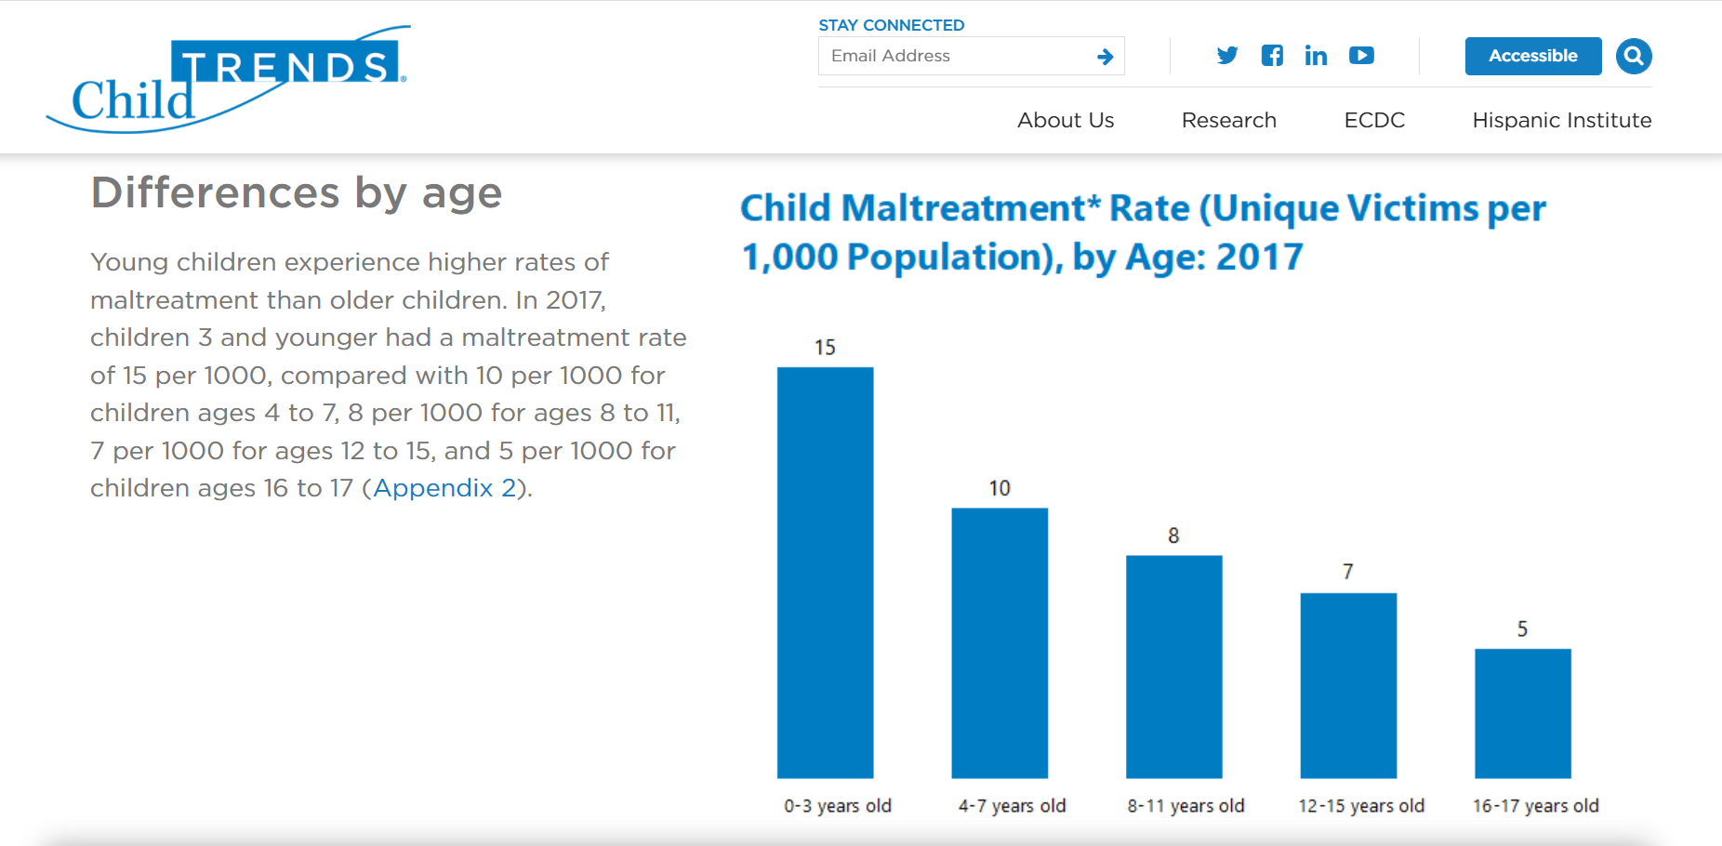
Prevención del Maltrato Infantil
Diferencias por edad
Los niños pequeños experimentan tasas de maltrato más altas que los niños mayores. En el 2017, los niños menores de 3 años y más jóvenes tuvieron una tasa de maltrato de 15 por 1000, en comparación con 10 por 1000 para los niños de 4 a 7 años, 8 por 1000 para los de 8 a 11 años, 7 por 1000 para los de 12 a 15 años y 5 por 1000 para los de 16 a 17 años (Apéndice 2)
Notes:
Puntos de discusión/notas del facilitador
Comparta con los proveedores que aunque los niños más pequeños (0-3) son los más vulnerables a los impactos del abuso, los datos muestran que experimentan el mayor índice de maltrato
Destacar la importancia del papel de los proveedores en la prevención del maltrato infantil
Source
https://www.childtrends.org/indicators/child-maltreatment

Slide 21
Prevención del Maltrato y Abuso Infantil: Guías Adecuadas
El reglamento del Estado de Michigan para los proveedores de cuidado infantil con licencia prohíbe los siguientes medios de castigo: pegar, dar nalgadas, sacudir, morder, pellizcar, restringir el movimiento e infligir daño emocional o mental.
Los niños merecen ser tratados de forma respetuosa y apropiada de manera positiva. Las investigaciones han vinculado el estrés mental y emocional y el castigo corporal con efectos negativos, como problemas de aprendizaje y posterior comportamiento delictivo.
Notes:
Puntos de discusión/notas del facilitador
Presente la información sobre el cuidado de los niños explicando que tener expectativas apropiadas para el comportamiento de los niños es una forma primordial de prevenir el maltrato infantil
Explique que algunas formas de castigo que han demostrado ser perjudiciales para los niños están prohibidas para los proveedores de cuidado infantil
Lea la diapositiva
Explique que los niños requieren diferentes estrategias de enseñanza en función de su edad y de sus capacidades de desarrollo
Dé ejemplos e incluya la mención de niños con necesidades especiales
(Ejemplo: la forma de guiar a un niño de 12 años sería diferente a la forma de guiar a un niño de 2 años o a un niño de 16 años con necesidades especiales)
Comparta con los proveedores que la próxima vez discutirá formas de ayudar a guiar a los niños a través de interacciones positivas
Sources
State of Michigan Child Care Center Rules – Technical Assistance and Consultation Manual
https://eclkc.ohs.acf.hhs.gov/health-services-management/caring-our-children-basics/prohibited-caregiverteacher-behaviors
https://www.michigan.gov/documents/lara/Home_Technical_Assistance_and_Consultation_Manual_-_Effective_1_1_16_509880_7.pdf

Slide 22
Prevención del Maltrato y Abuso Infantil: Guías Adecuadas
Asegúrese de que el espacio está preparado
Modele los comportamientos y el lenguaje que desea ver
Diga a los niños lo que quiere que hagan
Redirija al niño hacia una opción positiva
Ignorar los comportamientos cuando sea apropiado
Retire al niño de la situación
Notes:
Puntos de discusión/notas del facilitador
Recuerde a los proveedores que los niños tienen una perspectiva del mundo diferente a la de los adultos y que ser proactivo es una estrategia de guianza importante
Aliente a los proveedores a tener un plan sobre cómo responderán a los diferentes comportamientos y a comunicar esos resultados a los niños
Repase los puntos de la diapositiva:
Explique cómo asegurarse de que el espacio está preparado con anterioridad permite reducir las oportunidades de comportamientos desafiantes. (ejemplos: poner fuera del alcance de los niños los objetos que se pueden romper, mantener cerradas o bloqueadas áreas como el baño durante el cuidado o el tiempo que la guardería está abierta)
Modela los comportamientos y el lenguaje que quieres ver
Los niños aprenden a comportarse por lo que ven, no sólo por lo que se les dice
Diga a los niños lo que quiere que hagan
(pon ejemplos: "por favor, camina" en lugar de "no corras", o "vamos a construir con los bloques" en lugar de "no tires los bloques")
Redirigir al niño hacia una opción positiva
(Proporcione ejemplos: podría utilizarse cuando un niño quiere un juguete que tiene otro niño - ofrezca otro juguete primero y asegure al niño que tendrá la oportunidad de jugar con el juguete deseado cuando el otro niño haya terminado o explique que un niño pequeño que "se mete en todo" necesitará mucho más que solo se le diga "no" - rediríjalo a otra cosa para explorar)
Ignorar los comportamientos cuando sea apropiado
(dar ejemplos: no hay que ignorar a los niños que le pegan a otro niños, pero tal vez se puede optar por ignorar a un niño que dice "caca")
Retirar al niño de la situación
Si un niño continúa con comportamientos inadecuados durante una actividad, retírelo de esa actividad durante un tiempo y rediríjalo a otra actividad
Source
Best Practices for Guiding Children’s Behavior

Slide 23
Prevención del Traumatismo Craneoencefálico: Tenga un Plan Para Cuando Se Sienta Estresado
Saber que está bien pedir ayuda
Tener fácil acceso al número de teléfono de los padres y otras personas de apoyo
Saber que está bien dejar llorar a un bebé o a un niño pequeño, si el niño está seguro
Ir a otra habitación y respirar
Notes:
Puntos de discusión/notas del facilitador
Discutir las realidades de las situaciones estresantes cuando se cuidan niños de cualquier edad
Explique la importancia de la autoconciencia: comprender qué situaciones o comportamientos nos causan más estrés individualmente y tener un plan para cuando estemos estresados o abrumados
Repasar los puntos de la diapositiva:
Saber que está bien pedir ayuda
Tener fácil acceso al número de teléfono de los padres y a otras personas de apoyo
Saber que está bien dejar llorar a un bebé o a un niño pequeño, si está seguro
Ir a otra habitación y respirar
Pida a los proveedores que compartan con el grupo una forma de reducir el estrés
Pregunte a los proveedores qué preguntas pueden tener todavía sobre la prevención del maltrato infantil

Slide 24

Prevención del traumatismo craneal por maltrato o síndrome del niño sacudido
El traumatismo craneal por maltrato (AHT, por sus siglas en inglés) es un tipo de maltrato físico hacia un bebé o niño que provoca lesiones en la cabeza o el cuello
La mayoría de los casos de AHT se producen cuando un padre o quien lo cuida se enfada porque el bebé o niño no deja de llorar o no hace algo que espera que haga
Las lesiones que causa el AHT pueden provocar deficiencias físicas, mentales y médicas a largo plazo, daños cerebrales e incluso la muerte.
Cada año se producen alrededor de 3.000 casos de AHT en EE.UU., y 1 de cada 4 niños muere por estas lesiones.
Sacudir nunca es seguro
Notes:
Puntos de discusión/Notas orientativas
Comparte con los proveedores la información de esta diapositiva para ayudarles a comprender la gravedad del TCA.
Presenta el tema del síndrome del bebé sacudido o traumatismo craneal por maltrato
Repasa los puntos de la diapositiva:
Explica que estas lesiones se producen cuando alguien (normalmente un padre u otro cuidador) sacude de manera violenta a un niño o golpea su cabeza contra una superficie
Discute cómo algunas veces un cuidador no puede lograr que un bebé deje de llorar y lo sacude por frustración o enfado.
Resalta que estas acciones pueden causar daños en el cerebro, los ojos y las costillas e incluso provocar la muerte.
Pregunta a los proveedores si tienen alguna idea sobre por qué los bebés pueden lesionarse fácilmente de esta manera.
Las respuestas deben incluir
**Lee en voz alta las respuestas que el grupo no haya mencionado
Las cabezas de los bebés son pesadas y grandes en proporción al tamaño de su cuerpo
Los bebés tienen músculos cervicales débiles
Los bebés tienen cerebros frágiles y poco desarrollados
Existe una gran diferencia de tamaño y fuerza entre el bebé y el adulto
Explica que, lamentablemente, sacudir a un bebé puede tener el efecto deseado: al principio, el bebé llora más pero luego puede dejar de llorar como consecuencia del daño cerebral.
Explica que sacudir a un bebé nunca es seguro, sin importar de la intensidad.
Fuentes
https://www.dontshake.org/learn-more
https://kidshealth.org/en/parents/shaken.html

Slide 25
Prevención del traumatismo craneal por maltrato, incluido el síndrome del niño sacudido EL TRAUMATISMO CRANEAL POR MALTRATO ES EL RESULTADO DE 1 DE 3 ACCIONES:
Una persona usa su fuerza para arrojar o dejar caer a un bebé o niño a propósito
Una persona golpea la cabeza o el cuello del niño contra un objeto, como el suelo o los muebles, o golpea la cabeza o el cuello del niño con un objeto
Una persona usa su fuerza para sacudir a un bebé o niño. Es la forma de traumatismo craneoal conocido como síndrome del niño sacudido
¡NUNCA, NUNCA sacudas a un bebé! Sacudir nunca es seguro
Notes:
Puntos de discusión/Notas orientativas
Esta diapositiva describe las 3 acciones que provocan traumatismos craneales por maltrato.
Explica a los participantes que, en el pasado, se hablaba del síndrome del bebé sacudido. Si bien es una acción muy grave y responsable de la mayoría de los traumatismos craneales por maltrato, es importante que seamos conscientes de las otras acciones que causan este tipo de traumatismos. Por lo tanto, se utilizará más el término “traumatismo craneal por maltrato” en lugar de “síndrome del bebé sacudido”, ya que abarca todas las causas.
Explica a los participantes que compartan con las familias que NUNCA deben sacudir a un bebé.

Slide 26
Reconocimiento y Denuncia de Abuso y Negligencia Infantil
Notes:
Puntos de discusión/notas del facilitador
Presente el reconocimiento y la denuncia del abuso y la negligencia infantil

Slide 27
Reconocer y denunciar el abuso y la negligencia infantil
Como proveedor exento de licencia, usted se compromete a entender su papel como informante obligatorio
Conozca los signos de abuso y negligencia
La oficina de recepción centralizada del Departamento de Salud y Servicios Humanos de Michigan
Está abierto las 24 horas del día, los 7 días de la semana para denunciar por teléfono o en línea
Notes:
Puntos de discusión/notas del facilitador
Presente esta diapositiva explicando que parte de la responsabilidad de garantizar la salud y la seguridad de los niños es poder reconocer y denunciar el abuso y la negligencia infantil.
Repase los puntos de la diapositiva:
Comparta con los proveedores que, al convertirse en un proveedor exento de licencia, se están comprometiendo a entender su papel como informante obligatorio
(explique qué es esto: una persona que, según la Ley de Protección Infantil, debe informar al MDHHS sobre sospechas de abuso o negligencia infantil, no sólo para los niños a su cargo sino para todos los niños con los que tenga contacto)
Hacer hincapié en la importancia del papel de los informantes obligatorios en la protección de los niños: los reportes realizados por los informantes obligatorios tienen una tasa de confirmación de casi el doble de los realizados por los informantes no obligatorios.
Explique la importancia de conocer los signos de abuso y negligencia
Pida a los proveedores que abran la guía del Informador Obligatorio en la página que muestra los signos de abuso y negligencia y las categorías (páginas 8 y 9)
Nombre cada categoría: Abuso físico, negligencia física, abuso sexual, negligencia médica, maltrato, tráfico de personas
Lea o pida a los proveedores que se ofrezcan a leer en voz alta un par de indicadores físicos y de comportamiento para cada una de las categorías
Destaque la importancia de llamar si hay preocupaciones, incluso cuando los proveedores no estén seguros de que exista abuso o negligencia.
Comparta el número de teléfono de MDHHS Oficina de recepción Centralizada y explique cómo denunciar: en línea o por teléfono; la denuncia es siempre confidencial y la oficina de recepción centralizada está abierta las 24 horas del día, los 7 días de la semana
Comparta que si los proveedores llaman para informar, se debe enviar un informe escrito por correo o por fax al MDHHS en un plazo de 72 horas
Comparta que si los proveedores eligen informar en línea, no es necesario informar por teléfono o enviar por correo/fax el informe escrito
Pregunte a los proveedores qué preguntas pueden tener todavía sobre cómo reconocer y denunciar el abuso y la negligencia infantil
Sources
https://www.michigan.gov/mdhhs/0,5885,7-339-73971_7119_50648_44443---,00.html
(mandated reporter website with link to guide)
https://www.michigan.gov/documents/mdhhs/Mandated_Reporter_Training_Guide_727442_7.pdf
https://www.michigan.gov/mdhhs/0,5885,7-339-73971_7119_50648_44443_91424---,00.html (MDHHS website with guidance for reporting online)

Slide 28
Tipos de maltrato y negligencia infantil: descripciones, señales y síntomas de cada uno
NEGLIGENCIA Ignorar físicamente las necesidades de un niño, no proteger ni supervisar de forma adecuada, lo que supone un riesgo o peligro para el niño. | El niño padece problemas dentales o médicos crónicos. El niño no tiene ropa adecuada para el clima. Sus padres abusan del alcohol y/u otras drogas. El niño pide o roba comida o dinero. El niño está siempre sucio y tiene olor corporal.
DAÑO MENTAL Un patrón de acciones como insultar, menospreciar, gritar, culpar o negar afecto que provoca daños psicológicos. | El niño muestra un comportamiento extremo, como muy pasivo o agresivo, complaciente o exigente. El niño presenta un retraso en su desarrollo físico y/o emocional Los padres no se preocupan por el niño o lo rechazan El niño demuestra un comportamiento inapropiado muy infantil o de adulto
MALTRATO INFANTIL Es tratar a un niño con crueldad o hacerlo sufrir. Pueden ser los castigos graves o las humillaciones públicas. | El niño muestra miedo o inseguridad Señales evidentes de maltrato, como que se lo obligue a llevar un cartel que diga que moja la cama Señales similares a las de un niño que sufre un daño mental
ABUSO SEXUAL Puede consistir en tocar o penetrar las partes íntimas del niño o pedirle que realice actos sexuales. | El niño presenta picazón, dolor, hemorragias o moretones en la zona genital El niño tiene dificultades para caminar o sentarse El niño demuestra conocimientos o comportamientos sexuales inapropiados, extraños o complejos El niño tiene infecciones frecuentes por hongos o infecciones urinarias Los padres no protegen como se debe al niño
ABUSO FÍSICO Una lesión que no se provoca accidentalmente a un niño y los padres no pueden explicarla. Pueden ser quemaduras, golpes, patadas, puñetazos, que pueden causar traumatismo craneal por maltrato, daños internos o la muerte. | Con frecuencia presentan patrones particulares, como la trayectoria de quemaduras Las lesiones se suelen producir en los dos lados del cuerpo, como moretones en ambos brazos por haber sido sujetado con fuerza. Los padres no hablan de la lesión y esperan que no aparezcan moretones Los padres dudan en llevar al niño para que reciba atención médica. Vea TEN-4-FACESp Regla sobre moretones en la siguiente diapositiva
Notes:
Puntos de discusión/Notas orientativas
Explica la importancia de conocer los signos de abuso y negligencia
Explica a los proveedores que tienen la misma información que aparece en la diapositiva de la guía para informantes obligatorios, en la que se muestran los signos de abuso y negligencia y las categorías (páginas 8 y 9).
Nombra cada categoría: abuso y negligencia física, abuso sexual, negligencia médica, maltrato, trata de personas
La trata de personas con fines sexuales y la explotación sexual son formas de abuso sexual. La trata de niños con fines sexuales significa reclutar, atraer, albergar, transportar, brindar u obtener por cualquier medio a un menor para actividades sexuales comerciales.
Lee o pide a los proveedores que lean en voz alta algunos indicadores físicos y comportamientos para cada uno, ya sea de los recursos o de la diapositiva
Resalta la importancia de llamar si hay razones para preocuparse, incluso cuando los proveedores no estén seguros de si se está produciendo un abuso o negligencia.
Fuentes
https://www.michigan.gov/mdhhs/0,5885,7-339-73971_7119_50648_44443---,00.html
(sitio de informantes obligatorios con enlace a la guía)
https://www.michigan.gov/documents/mdhhs/Mandated_Reporter_Training_Guide_727442_7.pdf
https://www.michigan.gov/mdhhs/0,5885,7-339-73971_7119_50648_44443_91424---,00.html (sitio del MDHHS con orientación para informar en línea)

Slide 29
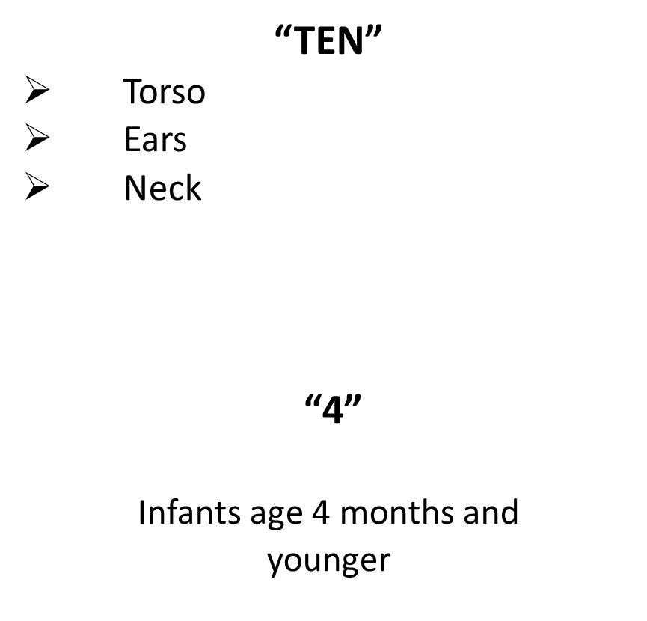
TEN-4- FACESp Regla sobre moretones
“FACES”
Frenillo (parte interna de la encía cerca de los dientes)
Ángulo de la mandíbula (maxilar)
Mejillas (parte blanda)
Párpados
Subconjuntiva (parte blanca del ojo)
“p”
Moretones con patrón (patrones específicos como cachetadas, agarrones, quemaduras de cigarrillo)
Oreja
Cuello
Bebés de 4 meses o menos
Notes:
Puntos de discusión/Notas orientativas
Los niños pueden jugar de formas que pueden provocar pequeños cortes, rasguños y moretones. Suelen aparecer en las zonas óseas del cuerpo, como las rodillas, las espinillas, los codos y la frente. Hay otros tipos de moretones que deben considerarse una señal de alerta de posible maltrato. La herramienta de detección TEN-4-FACESp se utiliza con niños menores de 4 años para identificar cuándo es posible que un moretón haya sido a causa de maltrato. Ten en cuenta que se trata de una herramienta de detección para identificar cuándo se debe sospechar de abuso y presentar el caso a los servicios de protección infantil. No diagnostica el abuso.
Todos los puntos enumerados en esta diapositiva son motivo para preocuparse y sospechar de abuso infantil.
“TEN”- significa que cualquier moretón en cualquiera de estas tres zonas en un niño menor de 4 años es motivo para sospechar: el torso, las orejas y el cuello.
“4”- indica que cualquier moretón en un bebé de 4 meses o menor o en un bebé que no se mueve, es una señal de alarma para sospechar de abuso.
“FACES”- cualquier maltrato en las siguientes zonas es motivo para sospechar maltrato: frenillo (parte interna de la encía cerca de los dientes), ángulo de la mandíbula, partes carnosas de las mejillas, párpados y subconjuntiva (parte blanca del ojo).
“p”- cualquier patrón de moretón es motivo para sospechar. Un ejemplo de ello sería una fila de quemaduras de cigarrillo.
Explica a los participantes que el uso de esta herramienta puede ayudar a identificar el maltrato antes de que se agrave y derive en una tragedia.

Slide 30
Prevención del Síndrome de Muerte Súbita del Lactante y uso de Prácticas de Sueño Seguro
Notes:
Prevención del Síndrome de Muerte Súbita del Lactante y uso de Prácticas de Sueño Seguro

Slide 31
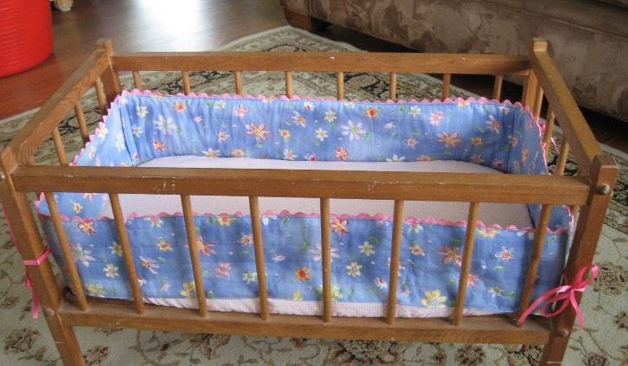
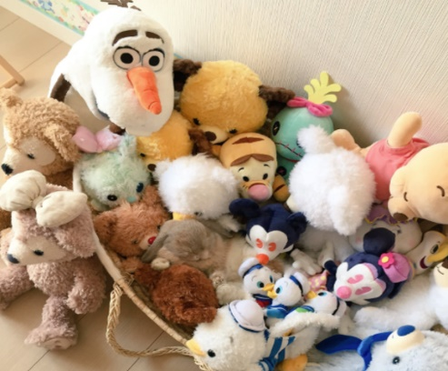
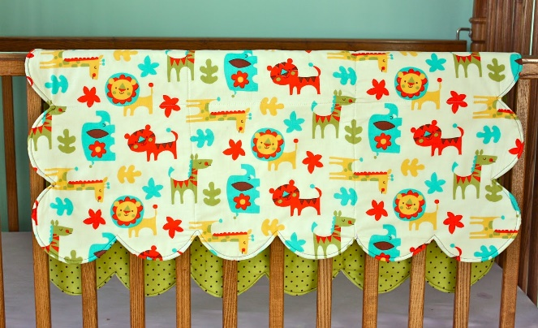
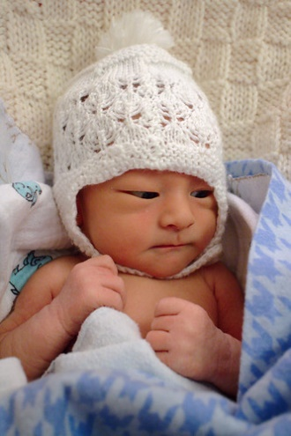
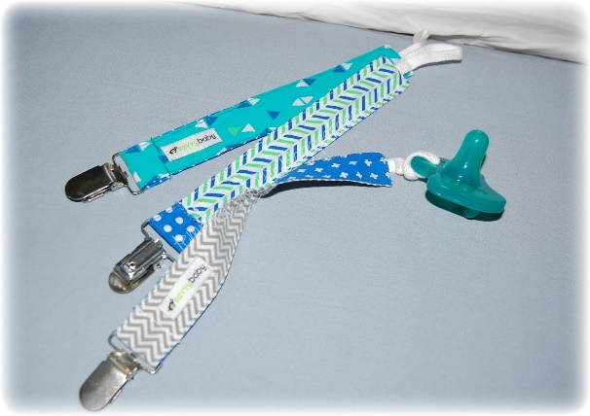

Reconocer y Reportar el Abuso y Negligencia Infantil
Notes:
Puntos de discusión/notas de facilitación
Presente esta diapositiva explicando que contiene seis objetos comunes que se pueden encontrar en la cuna de un bebé
Pase de un objeto a otro y pida a los proveedores que den una señal con el pulgar hacia arriba si creen que es un objeto seguro o con el pulgar hacia abajo si creen que no es seguro
(ajuste la señal en función de las capacidades del grupo)
Explique que cada uno de estos objetos representa un peligro de estrangulamiento y/o asfixia y que ya no se consideran parte segura de la área de dormir del bebé
Sources
https://www.michigan.gov/mdhhs/0,5885,7-339-71548_57836---,00.html
https://www.marchofdimes.org/baby/safe-sleep-for-your-baby.aspx (not sleeping in carriers, slings, car seats, strollers etc.)

Slide 32
Prevención del Síndrome de Muerte Súbita del Lactante/Bebé y uso de Prácticas de Sueño Seguro
Solo en la espalda/boca arriba
En la cuna, un moisés o en una cuna portátil
En un colchón firme con una sábana bien ajustada
Sin cojines u otros objetos acolchonados, mantas, soportes o posicionadores
En la misma habitación que un adulto
Notes:
Puntos de discusión/notas del facilitador
Presente esta diapositiva y explique que lo que se considera seguro para el entorno de descanso de un bebé se ha venido modificado con el tiempo
Destaque a los proveedores su responsabilidad como proveedores exentos de licencia de practicar los requisitos de sueño seguro mientras brindan atención y explique que cuando se someten las horas de atención para la facturación de los CDC, están confirmando el uso de estas prácticas
Repase los puntos de la diapositiva:
Los bebés deben dormir solos de espaldas en una cuna, una cuna portátil, un moisés o cuna portátil (pack 'n play) con un colchón firme y una sábana bien ajustada para cada periodo de dormir
Subrayé que no debe haber almohadas, almohadillas, mantas, cuñas, posicionadores, edredones, peluches u otros objetos en la área de sueño del bebé (otros objetos pueden ser cintas para la cabeza y chupete con correas)
Enfatice la realidad de que muchos cuidadores se preocupan de que el bebé tenga demasiado frío, pero el riesgo de sobrecalentamiento es grave
Explique que los bebés que tienen la temperatura adecuada tienen la nuca y el pecho calientes, pero pueden tener las manos o los pies fríos
Recuerde a los proveedores que el bebé debe dormir en un lugar donde pueda verlo y oírlo (en la misma habitación que el adulto); comparta la habitación, no la cama
Recuerde a los proveedores que la hora de hacer ejercicio en su estomago con supervisión es importante y se recomienda a diario porque fortalece los músculos de los bebés, ayudándoles a tener más control para empujarse a sí mismos y sostener la cabeza.
Sources
https://www.michigan.gov/mdhhs/0,5885,7-339-71548_57836_69566-165976--,00.html
https://www.cdc.gov/vitalsigns/safesleep/infographic.html#infographic

Slide 33

Prevención del Síndrome de Muerte Súbita del Lactante/Bebé y uso de Prácticas de Sueño Seguro: Asfixia
Notes:
Puntos de discusión/notas del facilitador
Presente el vídeo explicando que una de las preocupaciones más comunes que expresan los padres y los proveedores acerca de que si los bebés que duerman boca arriba se pueden ahogar si vomitan.
Explique que este breve vídeo muestra por qué es poco probable que eso ocurra
Reproducir el vídeo
Repase la información del vídeo explicando que cuando un bebé está de espaldas, el tubo de aire está encima del tubo de comida
Explica que cuando un bebé vomita, el líquido vuelve al estómago, no a los pulmones; en cambio, cuando un bebé está boca abajo, el líquido puede acumularse en la abertura del tubo de aire y puede provocar asfixia
Explique que otra pregunta frecuente que surge es si el bebé puede seguir durmiendo boca abajo si él se voltea cuando está durmiendo
Explique que una vez que el bebé puede rodar de la espalda al estómago y del estómago a la espalda, se le puede permitir permanecer en la posición de dormir que ellos elijan.
Insiste en la importancia de que todos los bebés empiecen a dormir boca arriba
Video Link
https://www.youtube.com/watch?v=uK84x2FE3fg
Recursos:
https://espanol.nichd.nih.gov/actividades-proyectos/sts
Sources
https://www.michigan.gov/mdhhs/0,5885,7-339-71548_57836---,00.html
(https://www.marchofdimes.org/baby/safe-sleep-for-your-baby.aspx) ((no dormir en portabebés, portacunas, asientos de coche, carreolas, etc.)
https://safetosleep.nichd.nih.gov/safesleepbasics/faq

Slide 34
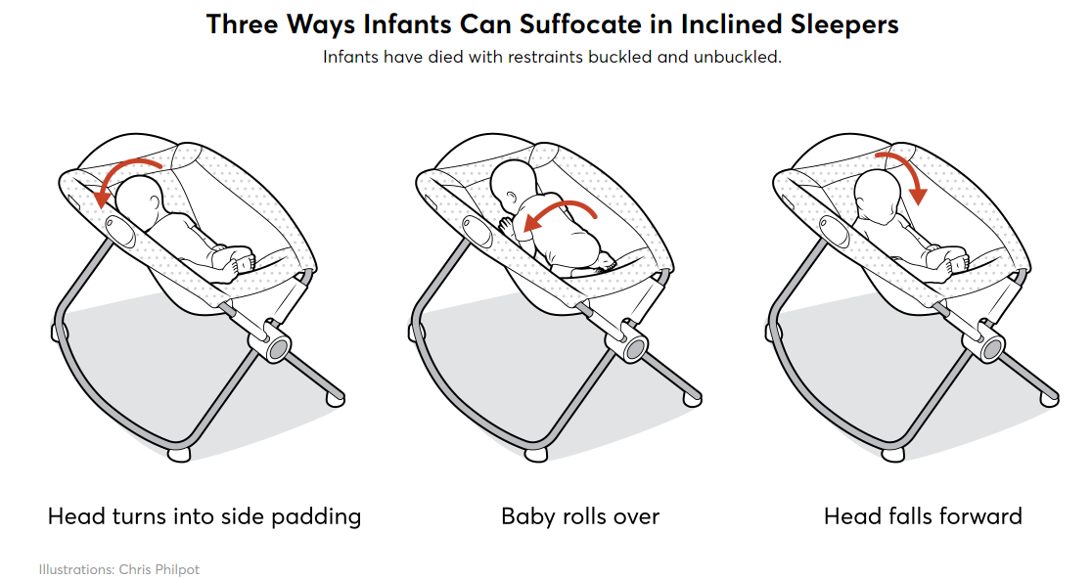

Prevention of Sudden Infant Death Syndrome and the Use of Safe Sleep Practices
La cabeza gira hacia el costado del cojín
La cabeza recae hacia delante
Notes:
Puntos de discusión/notas del facilitador
Presente la última diapositiva de esta sección explicando que las sillas de coche, los columpios y otros dispositivos para sentarse no se recomiendan para el sueño rutinario
Haga referencia a la información de la diapositiva y explique que la cabeza del bebé puede girar hacia la area
acolchada lateral o puede darse la vuelta, provocando su asfixia
Haga referencia a la última imagen compartiendo que las sillas de coche, los columpios y otros dispositivos para sentarse suelen estar inclinados hacia delante
Explica que la inclinación puede hacer que la cabeza del bebé caiga hacia delante de forma que obstruya la vía de aire
Explique que si un bebé se queda dormido en un columpio, un asiento rebotante/mesedora, una silla de coche u otro dispositivo para sentarse, debe ser trasladado a una cuna, un moisés o una cuna portátil (pack 'n play) lo antes posible
Por último, recuerdele a los proveedores que todos los niños son diferentes, y que los niños con discapacidades específicas o enfermedades crónicas pueden necesitar cuidados diferentes mientras duermen y toman una siesta
Explique que, en estos casos, los proveedores deben asegurarse de tener la documentación del personal médico del niño.
Pregunte a los proveedores qué preguntas pueden seguir teniendo sobre las prácticas de sueño seguro
Sources
https://www.michigan.gov/mdhhs/0,5885,7-339-71548_57836---,00.html
https://www.marchofdimes.org/baby/safe-sleep-for-your-baby.aspx) (not sleeping in carriers, slings, car seats, strollers etc.
https://www.consumerreports.org/child-safety/while-they-were-sleeping/

Slide 35

Pausa/descanso
Por favor, regrese en 5 minutos
Notes:
Puntos de discusión/notas del facilitador
Para utilizar según lo determine el instructor

Slide 36
Seguridad de las Instalaciones y Estructuras Físicas
Notes:
Puntos de discusión/notas del facilitador
Presente la Seguridad de las Instalaciones y Estructuras Físicas (Incluyendo la Identificación y la Protección de los Peligros, las Masas de Agua y el Tráfico Vehicular)
Seguridad de los edificios e instalaciones físicas

Slide 37
Seguridad de las Instalaciones y Estructuras Físicas: Lesiones Graves
“Las lesiones no intencionadas -como las causadas por quemaduras, ahogamientos, caídas, envenenamientos y accidentes de tráfico- son la principal causa de morbilidad y mortalidad infantil en Estados Unidos.”
-Centro para el Control y la Prevención de Enfermedades- (CDC)
Notes:
Puntos de discusión/notas del facilitador
Introduzca el tema de las lesiones graves leyendo la cita de la diapositiva
Comparta con los proveedores que una de sus responsabilidades al brindar atención es ayudar a prevenir las lesiones graves y tener un plan para saber qué hacer en caso de que ocurran
Explique que durante la reanimación cardiopulmonar y los primeros auxilios los proveedores aprenderán a evaluar y tratar diferentes lesiones y enfermedades, pero que primero hablaremos de la prevención

Slide 38
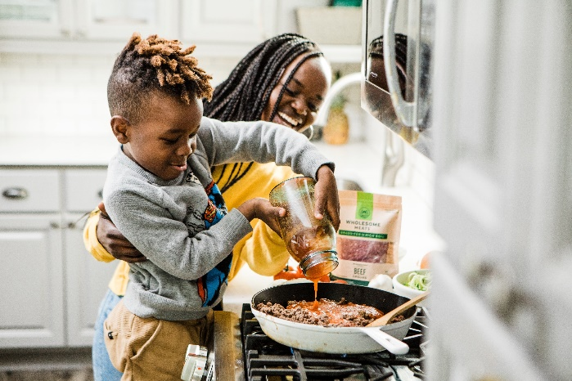

Seguridad de las Instalaciones y Estructuras Físicas: Supervisión
Los niños menores de seis años deben ser siempre supervisados directamente por el oído y la vista
Incluso cuando los niños están tomando una siesta, haga chequeos visuales
Notes:
Puntos de discusión/notas del facilitador
Presente el tema de la supervisión en el cuidado de los niños y explicar cómo se relaciona con la salud y la seguridad
Explique la supervisión activa: la atención enfocada y la observación intencionada hacia los niños
Repase los puntos de la diapositiva:
Comparta que los niños menores de seis años siempre deben ser supervisados directamente por el sentido del oído y la vista
Explique que, incluso cuando los niños duermen la siesta, los proveedores deben realizar controles visuales
(los niños menores de 1 año requieren estos controles cada 15 o 20 minutos mientras duermen y la mejor práctica es el control físico: no hay que confiar en un monitor)
Explique que la supervisión es diferente según la edad y las capacidades de desarrollo del niño
Pregunte a los proveedores:
¿Cómo podría ser la supervisión activa de un bebé? ¿Un niño de preescolar? ¿Un niño en edad escolar? ¿Un adolescente? ¿Un niño con necesidades especiales?
(Utilice las edades/capacidades de los niños que sus proveedores van a cuidar para guiar la discusión)
Proporcione más ejemplos según sea necesario
Facilite el debate sobre cómo los proveedores pueden garantizar la supervisión activa si necesitan ir al baño o atender una llamada telefónica o preparar una comida en la cocina
¿Qué medidas podrían tomar para mantener a los niños seguros en esos momentos?
Sources
https://eclkc.ohs.acf.hhs.gov/safety-practices/article/active-supervision#:~:text=What%20is%20Active%20Supervision%3F,and%20listening%20at%20all%20times.&text=This%20constant%20vigilance%20helps%20children%20learn%20safely
https://www.acf.hhs.gov/sites/default/files/documents/ecd/caring_for_our_children_basics.pdf
https://www.healthychildren.org/English/health-issues/conditions/prevention/Pages/Prevention-In-Child-Care-or-School.aspx
https://www.cdc.gov/safechild/child_injury_data.html
https://www.webmd.com/parenting/childrens-illnesses-which-ones-contagious#1
https://www.cdc.gov/headsup/pdfs/parents/headsup_playground_safety_fs-a.pdf?CDC_AA_refVal=https%3A%2F%2Fwww.cdc.gov%2Fsafechild%2Fplayground%2Findex.html

Slide 39
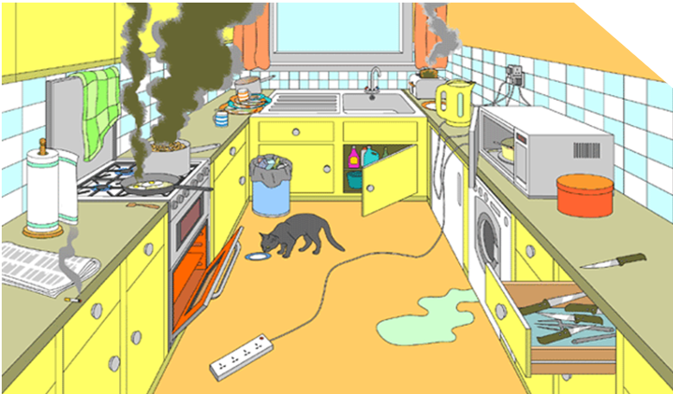
¿Qué peligros observa?
Activity
Notes:
Puntos de discusión/notas del facilitador
Presente los peligros domésticos más comunes
Discuta cómo una de las mejores maneras de evitar emergencias y accidentes es asegurarse de que el entorno es seguro desde el principio
Facilite la actividad sobre los peligros
Límite de tiempo: 5 minutos (cualquier tamaño de grupo)
Objetivos de la actividad
Involucrar a los proveedores en la identificación de peligros potenciales en el hogar
Pedir a los voluntarios que compartan los peligros que ven en esta imagen
Las respuestas deben incluir
*Señalar cualquier peligro que no esté en la lista del grupo
Cigarrillo encendido en el mostrador cerca de objetos inflamables
Toalla colgada en la parte trasera del horno
Agua en el suelo
Extensión eléctrica en el suelo
Enchufe sobrecargado
Comida quemada en la estufa
Alimentos quemados en el tostador
Manijas de ollas y sartenes volteadas donde los niños pueden alcanzarlas y jalarlas hacia abajo
El horno está encendido y la puerta está abierta
Cuchillo fuera en el mostrador
Cajón de los cuchillos abierto
Utensilios metálicos en el microondas
Productos de limpieza accesibles a través de un gabinete abierto
Basura y restos de comida en la superficie de la cocina
Basurero abierto
Source
https://www.redcross.org/get-help/how-to-prepare-for-emergencies/types-of-emergencies/fire/is-your-home-a-fire-hazard.html

Slide 40
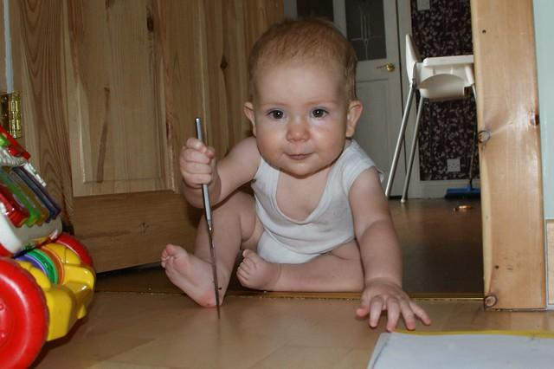
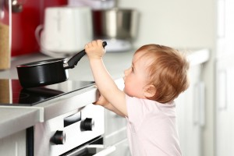
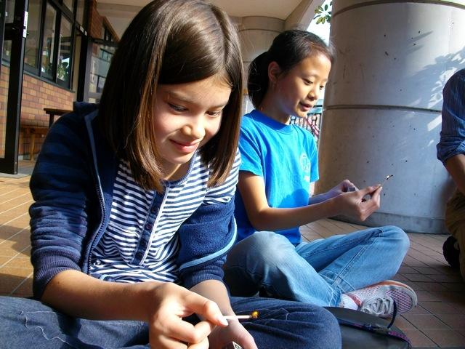
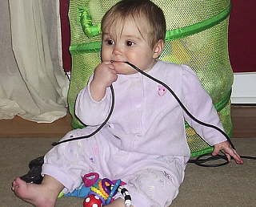
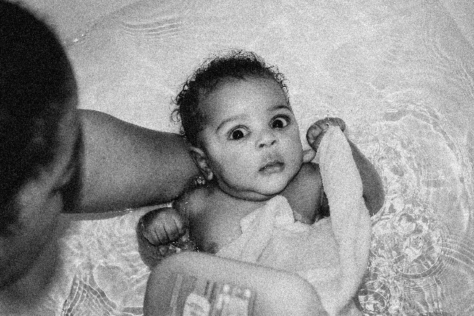
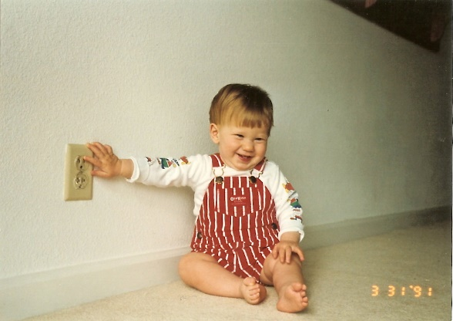
Seguridad en instalaciones y espacios físicos:
riesgos en interiores
Notes:
Puntos de discusión/notas del facilitador
Guíe a los participantes para que observen las imágenes en la pantalla y piensen en la(s) zona(s) donde prestarán atención
Pida a los voluntarios que compartan las áreas o habitaciones
Indíqueles que piensen en las zonas de acceso común: sala y comedor, habitaciones, baños, armarios y roperos, lavaderos, sótanos, garajes
Pídales que piensen en el tipo de actividades que realizan los niños
Pida a los participantes que compartan los peligros potenciales en sus áreas de cuidado, basándose en las edades y actividades de los niños que van a cuidar
Las respuestas deben incluir
*Lee las respuestas que no hayan sido enumeradas por el grupo
Las respuestas deben incluir
*Lea las respuestas que no hayan sido enumeradas por el grupo
Los cordones de las ventanas y de los juguetes representan un riesgo de estrangulamiento
Los cordones pueden representar un peligro de tropiezo o pueden ser utilizados por un niño para tirar algo encima de ellos
Enchufes
Bolsas de plástico
Fósforos, encendedores y velas
Pistolas y otras armas
Almacenamiento de productos químicos y herramientas en garajes adjuntos
Tiempo de pantalla
Riesgos de quemaduras/escaldaduras por agua caliente y calentadores de radiadores
(120 grados es la temperatura recomendada para los calentadores de agua por la Comisión de Seguridad de Productos del Consumidor)
Calentadores portátiles
Muebles que se vuelcan (televisores sobre tocadores, lámparas sobre muebles de cabecera de noche o mesas/escritorios)
Cables expuestos, extensiones de tomacorrientes con muchas cosas enchufadas
Agua
Repasar la seguridad en el agua
Explica que los niños pueden ahogarse más fácilmente porque su cabeza es mucho más grande en proporción a su cuerpo
Por ejemplo, un niño podría volcarse en un cubo de agua y ser incapaz de salir por sí mismo
Explique que los niños pueden ahogarse en menos de cinco centímetros de agua y que el ahogamiento suele ser silencioso
Recuerde a los proveedores que deben tirar el agua estancada en cubos, cubetas o contenedores
(vaciar la bañera inmediatamente, mantener las tapas de los inodoros cerradas, restringir el acceso a los baños y lavaderos)
Sources
https://www.safekids.org/infographic/facts-about-kids-and-danger-drowning
https://www.safekids.org/sites/default/files/documents/water_safety_tips_0.pdf

Slide 41

Seguridad de las Instalaciones y Estructuras Físicas: Juego al Aire Libre
Vincula a los niños con el mundo real
Interacciones sociales
Habilidades para la ciencia, tecnología, ingeniería y matemáticas (STEM)
Toma de riesgos apropiados
Nuevo contexto de aprendizaje
Oportunidades de colaboración
Promueve un mejor sueño
Notes:
Talking Points/Facilitation Notes
Introduce this slide by explaining that physical activity and outdoor play are important for a child’s healthy development
Remind providers that this includes infants and toddlers
Share that best practice is, when weather permits, to offer daily active outdoor play in every season
Ask providers why they think outdoor play might be important for a child’s development?
Answers Should Include
*Read out any answers not listed by the group
It invites children to learn STEM skills
It creates opportunities for social interaction and collaboration
It promotes physical health
It invites new contexts for learning
It promotes better sleep
It gives children a chance to take appropriate risks
It may lead to better learning outcomes once children return to other activities
It anchors children to the real world
Source
https://www.naeyc.org/resources/pubs/yc/may2019/outdoor-play-is-essential

Slide 42



Seguridad en instalaciones y espacios físicos: riesgo en exteriores
Protección solar
Mordidas de animales
Agua segura
Notes:
Puntos de discusión/Notas orientativas
Presenta esta diapositiva que explica los peligros al aire libre y anima a los proveedores a hablar con la familia sobre sus normas relacionadas con la seguridad al aire libre
Recuerda a los proveedores que establezcan sus propios límites de seguridad en el tiempo de cuidado si hay algo con lo que no se sienten cómodos
Repasa los peligros que aparecen en la diapositiva:
Destaca la importancia de continuar con la supervisión activa mientras se está al aire libre.
Pregunta a los proveedores qué saben sobre cómo proteger a los niños del sol.
Las respuestas deben incluir:
*Lee en voz alta cualquier respuesta que no haya sido mencionada por el grupo.
Quédate a la sombra
Usa sombreros para el sol
Usa lentes de sol
Viste a los niños con prendas que no sean transparentes para proteger su piel
Coloca protector solar con frecuencia y en la cantidad adecuada (para todos los tonos de piel, en todas las áreas expuestas; sigue las instrucciones del envase)
Vigila a los niños para detectar signos de deshidratación (irritabilidad, enrojecimiento, llanto excesivo)
Habla sobre el peligro de las mordidas de animales
Resalta la importancia de conocer los animales que viven en la zona o el barrio
Alienta a los proveedores a enseñar a los niños a no acercarse nunca a los animales sin consultar primero con un adulto
Pregunta a los proveedores qué ideas tienen para mantener la seguridad de los niños cerca del agua en el exterior.
Las respuestas deben incluir
*Lee en voz alta cualquier respuesta que el grupo no haya mencionado
Ten a los niños junto a ti cuando haya agua cerca
Asegúrate de que los niños no puedan ingresar a una piscina, estanque u otra masa de agua donde tú los cuidas
(Lo ideal es que la piscina tenga una puerta con cierre automático y esté rodeada por una valla de 4 pies o 1, 20 metros).
Habla sobre la seguridad en el jardín explicando la importancia de recorrer la zona para asegurarse de que no haya peligros (cristales rotos, objetos con los que se pueda tropezar, basura, etc.) antes de que los niños jueguen allí
Alienta a los cuidadores a que se informen sobre dónde están los productos químicos, suministros para el césped y el auto y las herramientas y se aseguren de que los niños no puedan acceder a ellos
Recuerda a los cuidadores la importancia de llevar cascos y otros equipos de protección cuando anden en bicicleta, triciclo, patinete y otros vehículos
Sources
https://www.safekids.org/infographic/facts-about-kids-and-danger-drowning
https://www.safekids.org/sites/default/files/documents/water_safety_tips_0.pdf
https://www.epa.gov/sites/production/files/documents/actionsteps.pdf
https://playgroundsafety.org/sites/default/files/2018-11/npps-report-card.pdf
https://www.fda.gov/consumers/consumer-updates/should-you-put-sunscreen-infants-not-usually
https://www.parents.com/kids/safety/outdoor/sun-care-basics/

Slide 43
Seguridad de las Instalaciones y Estructuras Físicas: Peligros en el Exterior
Tráfico, vías de entrada y estacionamiento
Clima
Parque infantil
Notes:
Puntos de discusión/notas del facilitador
Presente esta diapositiva retomando el debate sobre los peligros en el exterior
Repase los peligros de la diapositiva:
Discuta los peligros que el tráfico, las vías de acceso y los estacionamientos representan para los niños
Explique que muchos niños no pueden ser vistos por el espejo retrovisor o por la parte delantera del coche debido a su altura
Comparta que algunos niños son incapaces de percibir el peligro en torno a los vehículos y destaque la importancia de enseñar a los niños a mantenerse alejados de los coches estacionados y a pedir ayuda a un adulto si un juguete rueda por debajo de un vehículo
Dígales a los proveedores que si retiran los juguetes de las entradas de los vehículos o de los garajes, pueden ayudar a reducir el riesgo de que los niños sean arrollados.
Haga referencia a la tabla meteorológica que figura en los recursos y anime a los proveedores a utilizarla para saber qué temperaturas son seguras para el tiempo al aire libre
Hable de la importancia de que los niños se vistan adecuadamente para el clima y se mantengan hidratados sin importar la temperatura
Pregunte a los proveedores en qué cosas es importante pensar cuando se lleva a los niños al parque infantil
Las respuestas deben incluir
*Lee las respuestas que no hayan sido mencionadas por el grupo
Equipos de juego adecuados a la edad (un parque infantil debe tener una zona separada para los niños menores de 5 años)
Peligros como equipos de juego oxidados o rotos (inspeccione los equipos antes de que los niños los utilicen)
Basura en el área de juego (latas de refresco, cristales rotos, etc.)
Ropa adecuada (los collares, bufandas y cordones pueden engancharse y representar un peligro de estrangulamiento)
Folleto:
Guía meteorológica para el juego al aire libre
https://www.child-daycare-directory.com/wp-content/uploads/childcare-weather-watch-chart.jpg
Sources
https://child-daycare-directory.com/resources/childcare-weather-watch/
https://playgroundsafety.org/sites/default/files/2018-11/npps-report-card.pdf

Slide 44
Seguridad de las Instalaciones y Estructuras Físicas: Peligros en el Exterior
Pintura
Agua
Notes:
Talking Points/Facilitation Notes
Introduce this slide by explaining that knowledge of possible environmental hazards is important to keeping children safe
Share with providers that lead is the most common environmental hazard, but is 100% preventable
Stress that no amount of lead is safe for consumption – even one paint chip has enough lead to poison a child
Explain that children between the ages of 6 months and 6 years and pregnant women are most at risk, and that there are two potential sources of lead that are important to be aware of
Paint
Explain that houses built before 1978 are more likely to have lead-based paint, which is poisonous
Water
Explain that lead pipes can be impacted over time in ways that cause the lead from the pipes to enter the water and cause it to be poisonous
Stress the importance of taking children 12 months and older to their physician to be tested for lead, especially if there has been suspected exposure
Share with providers that the only treatment for lead exposure is to remove the child from the source of lead that is poisoning them
Highlight community resources relating to lead as applicable
Sources
https://www.mayoclinic.org/diseases-conditions/lead-poisoning/diagnosis-treatment/drc-20354723Citation for soil: https://www.mibluecrosscomplete.com/resources/lead-screenings/
https://www.cdc.gov/nceh/lead/prevention/sources/soil.htm

Slide 45
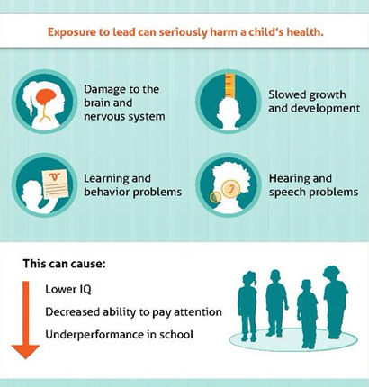
Seguridad de las Instalaciones y Estructuras Físicas: Exposición al Plomo
La exposición al plomo puede perjudicar gravemente la salud de los niños
Daños en el cerebro y el sistema nervioso
Retraso en el crecimiento y el desarrollo
Menor coeficiente intelectual
Disminución de la capacidad de atención
Bajo rendimiento escolar
Problemas de aprendizaje y comportamiento
Problemas de audición y habla
Notes:
Puntos de discusión/notas del facilitador
Explique que es importante entender que la exposición al plomo puede perjudicar gravemente la salud del niño
Repase la gráfica de la diapositiva:
La exposición al plomo puede causar
Daños en el cerebro y el sistema nervioso
Problemas de aprendizaje y comportamiento
Retraso en el crecimiento y el desarrollo
Problemas de audición y del habla
Esto puede causar
Disminución del coeficiente intelectual
Disminución de la capacidad de atención
Bajo rendimiento escolar
Pregunte a los proveedores qué dudas pueden tener todavía sobre la exposición al plomo y los riesgos en interiores o exteriores
Sources
Well fed means less lead
https://www.nationaleatingdisorders.org/learn/by-eating-disorder/other/pica
Infographic: https://www.cdc.gov/nceh/lead/prevention/infographic-lead-exposure.htm

Slide 46
Seguridad en instalaciones y espacios físicos: fumar cigarrillos y vapear
Los cigarrillos contienen nicotina y tabaco.
Los cigarrillos electrónicos contienen nicotina y otras sustancias químicas nocivas.
Se demostró que el humo ajeno de los cigarrillos provoca cáncer, enfermedades cardíacas y pulmonares.
La nicotina del humo ajeno de los cigarrillos y del vapor de los cigarrillos electrónicos puede afectar al desarrollo del cerebro.
El resto de las sustancias químicas presentes en las partículas ultrafinas de los cigarrillos electrónicos pueden provocar enfermedades pulmonares, cardiopatías y cáncer.
Los niños también corren el riesgo de ingerir los cartuchos de las cápsulas químicas o de quemarse con los cigarrillos y los cigarrillos electrónicos.
Los residuos químicos en las superficies también pueden afectar a la salud de los niños.
NUNCA vapear o fumar cerca de niños o en zonas donde se los está cuidando.
Notes:
Puntos de discusión/Notas orientativas
Repasa la información de diapositiva
Explica que durante muchos años se ha investigado sobre los peligros del humo de segunda mano de los cigarrillos. Cada año se producen decenas de miles de muertes como consecuencia. Aunque aún es necesario seguir investigando los efectos del vapeo, los cigarrillos electrónicos contienen nicotina, lo que puede dañar el cerebro en desarrollo. Dado que no están regulados, también contienen muchas sustancias químicas nocivas que se sabe que causan muchas afecciones de salud.
Resalta que los proveedores NUNCA deben vapear ni fumar cerca de los niños ni en las áreas donde se los cuida.
Si los proveedores preguntan más sobre el vapeo y los cigarrillos electrónicos:
•Los cigarrillos electrónicos son dispositivos electrónicos que calientan un líquido y producen un aerosol o una mezcla de pequeñas partículas en el aire.
•Los cigarrillos electrónicos vienen en muchas formas y tamaños. La mayoría tiene una batería, un objeto que calienta y un lugar para contener el líquido.
•Algunos cigarrillos electrónicos se parecen a los cigarrillos puros o pipas normales. Otros se parecen a memorias USB, lapiceros y otros objetos cotidianos. Los dispositivos más grandes, como los sistemas de tanque o “mods” no se parecen a otros productos de tabaco.
•Los cigarrillos electrónicos se conocen por muchos nombres diferentes. A veces se les llama “e-cigs”, “pipas electrónicas”, “mods”, “lápiz vaper”, “vaper”, “sistemas de tanque” y “sistemas electrónicos de administración de nicotina (ENDS, por sus siglas en inglés)”.
•El uso de un cigarrillo electrónico a veces se denomina “vapear”.
Fuentes:
www.cdc.gov/tobacco/basic_information/e-cigarettes/
•www.parents.com/kids/health/the-dangers-of-vaping-around-your-kids/

Slide 47
Prevención y Control de Enfermedades Infecciosas (incluidas las vacunas)
Notes:
Puntos de discusión/notas del facilitador
Presentar la prevención y el control de las enfermedades infecciosas

Slide 48
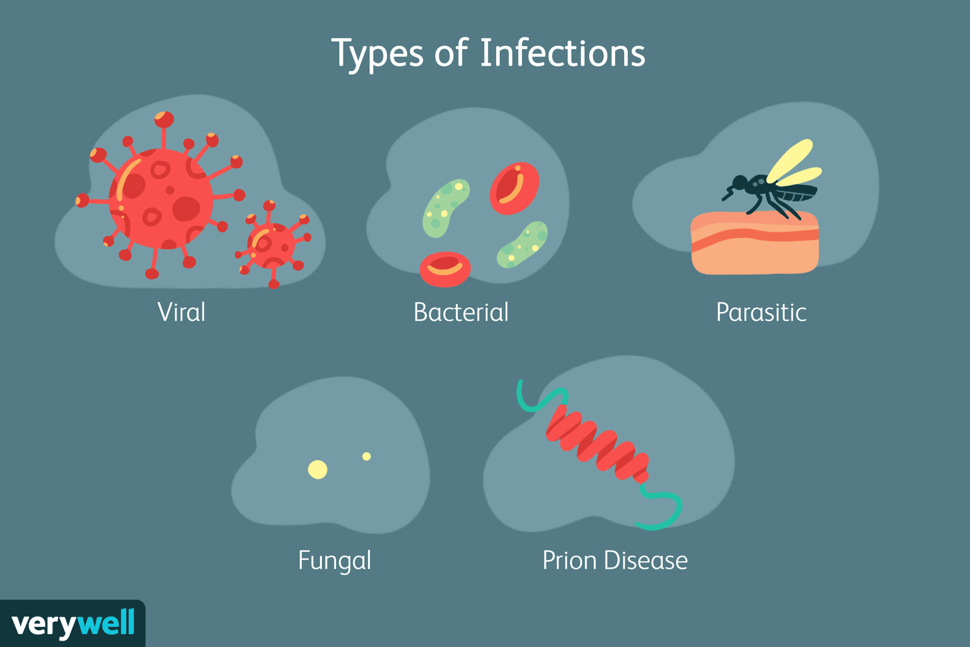
Prevención y Control de Enfermedades Infecciosas: Tipos de Infecciones
Parásitos
Fugal
Enfermedad de Prión
Notes:
Puntos de discusión/notas del facilitador
Presente esta diapositiva compartiendo con los proveedores que va a cubrir algunos aspectos básicos sobre los cinco tipos principales de enfermedades que pueden transmitirse de persona a persona
Lea los tipos de la diapositiva:
Las infecciones virales son causadas por virus e incluyen la varicela, el sarampión, las paperas, la rubéola y la hepatitis
Recuerde a los proveedores que estos tipos de infecciones no responden a los antibióticos
Las infecciones bacterianas son causadas por bacterias e incluyen las infecciones de oído, la garganta por estreptococos y las infecciones del tracto urinario
Explique que las infecciones bacterianas se tratan con antibióticos.
Las infecciones parasitarias son causadas por parásitos e incluyen piojos, lombrices y lombrices de cinta/Solitarias.
Las infecciones fúngicas son causadas por un hongo e incluyen la tiña, el pie de atleta o la tiña del cuero cabelludo
La enfermedad de los priones es una enfermedad cerebral muy rara pero mortal que afecta a los animales y a los seres humanos y que incluye la enfermedad de las vacas locas
Explique a los proveedores que estos tipos de infecciones se propagan comúnmente de cinco maneras y pida a los voluntarios que compartan sus ideas sobre cómo se propagan
Las respuestas deben incluir
*Lea cualquier respuesta que no haya sido mencionada por el grupo
Contacto con una persona infectada
Contacto con una superficie contaminada
A través del aire
Mordeduras de insectos
Mordeduras de animales
Sources
https://www.niaid.nih.gov/diseases-conditions/prion-diseases
https://www.verywellhealth.com/infection-5096014

Slide 49
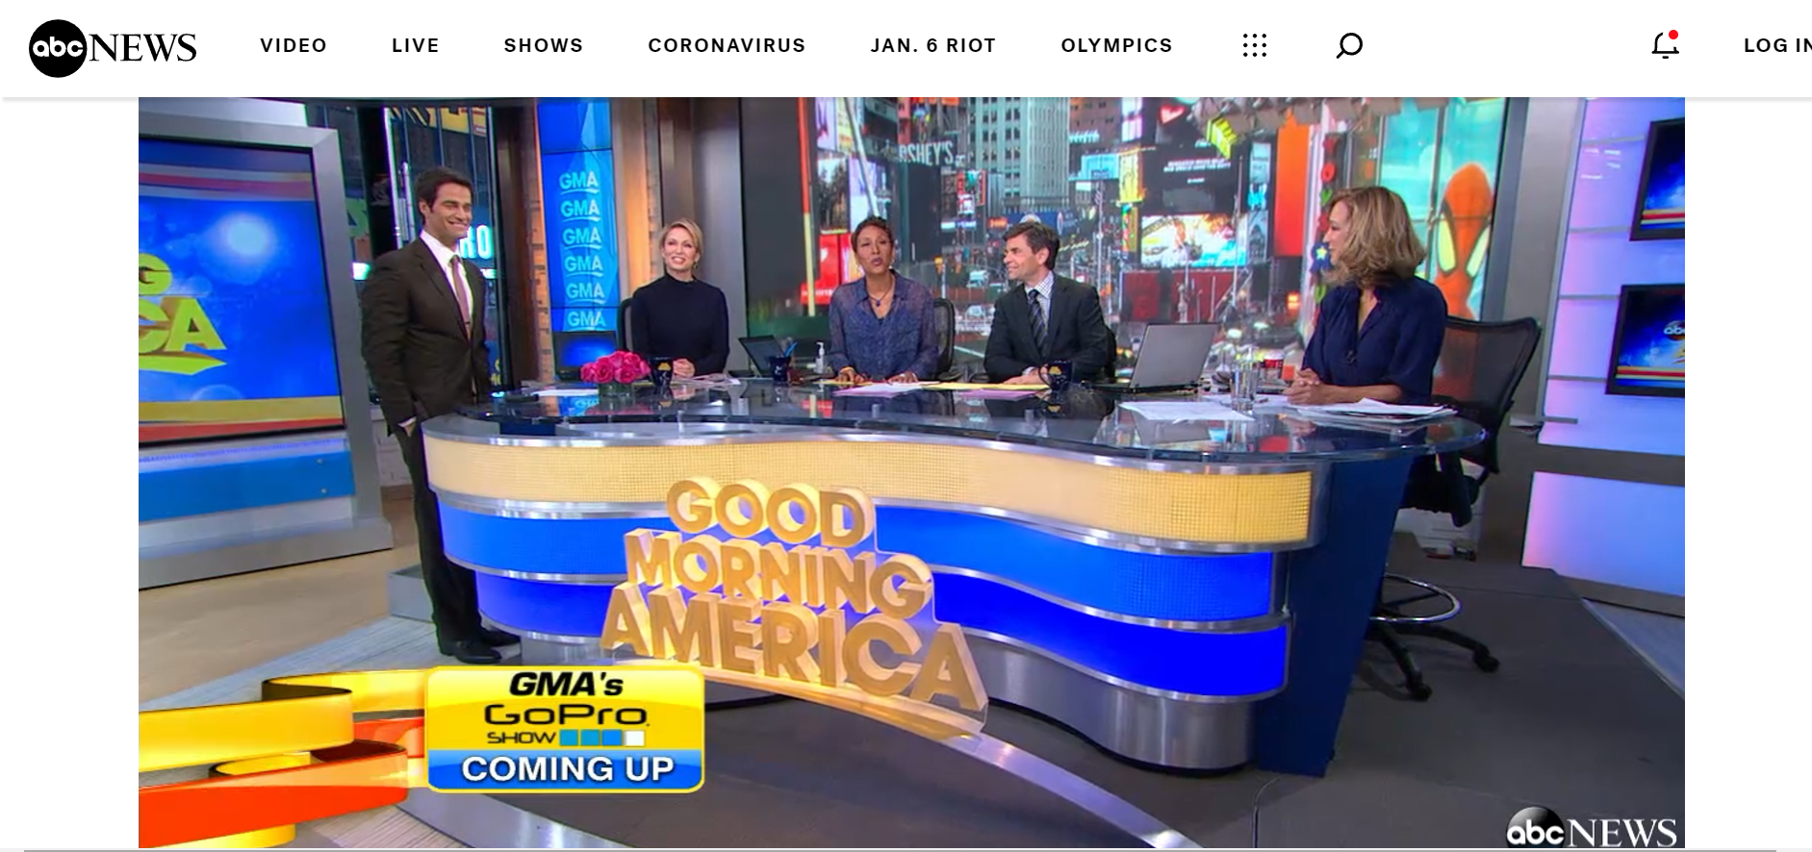
Prevención y Control de Enfermedades Infecciosas: La Propagación de los Gérmenes
Notes:
Puntos de discusión/notas del facilitador
*ESTE ES EL ÚNICO VÍDEO QUE DEBE REPRODUCIRSE EN UN NAVEGADOR*.
Presenta el vídeo (demuestra la rapidez con la que se propagan los gérmenes, especialmente entre los niños)
Reproduzca el vídeo en línea en su navegador
Pida a los voluntarios que compartan lo que les ha llamado la atención del vídeo
Video Link
https://abcnews.go.com/GMA/video/classroom-experiment-reveals-quickly-germs-spread-26755003

Slide 50
Prevención y Control de Enfermedades Infecciosas:
Las investigaciones demuestran que los teléfonos móviles tienen 10 veces más bacterias que la mayoría de los asientos de los inodoros
El desagüe del fregadero es el lugar más sucio de la casa, seguido de la esponja de la cocina
Lavarse las manos con regularidad es una de las mejores maneras de eliminar los gérmenes, evitar enfermar y prevenir la propagación de gérmenes a otras personas
Notes:
Puntos de discusión/notas del facilitador
Presente la diapositiva y explique que los gérmenes y las bacterias se acumulan en lugares que no esperamos
Repase los puntos de la diapositiva:
Las investigaciones demuestran que los teléfonos móviles tienen 10 veces más bacterias que la mayoría de los asientos de los inodoros
El desagüe del fregadero es el lugar más sucio de la casa, seguido de la esponja de la cocina
Lavarse las manos con regularidad es una de las mejores maneras de eliminar los gérmenes, evitar enfermar y prevenir la propagación de gérmenes a otras personas
Explique que la forma en que nos lavamos las manos determina si hacerlo será eficaz para prevenir la propagación de gérmenes
Pedir a los proveedores que compartan lo que saben sobre los pasos para lavarse las manos correctamente
Las respuestas deben incluir
**Lee las respuestas que no hayan sido incluidas por el grupo
Mojar las manos con agua corriente limpia (tibia o fría), cerrar el grifo y aplicar el jabón
Enjabonar las manos frotándolas con el jabón, enjabonar el dorso de las manos, entre los dedos y debajo de las uñas
Frota las manos durante al menos 20 segundos: cantando la canción " Feliz Cumpleaños" de principio a fin dos veces
Enjuágarse bien las manos bajo el grifo de agua limpia
Sécarse las manos con una toalla limpia o sécalas al aire
Avanza la diapositiva para mostrar el póster Lávate la letra y explica la página web
(Puede escribir la letra de su canción favorita y crear un póster sobre el lavado de manos que muestre qué parte del proceso de lavado de manos se realiza en cada parte de la canción)
Explique que los proveedores y los niños (mayores de 2 años) deben utilizar desinfectante para manos (con un contenido de alcohol de al menos el 60%) cuando no haya un lavabo con agua y jabón disponible, pero que deben lavarse en cuanto haya un lavabo disponible
Pida a los proveedores que compartan los momentos en que creen que sería apropiado lavarse las manos
Las respuestas deben incluir
**Leer las respuestas que no hayan sido incluidas por el grupo
Cuándo esta proporcionar cuidado
Antes y después de cambiar los pañales o ir al baño (a uno mismo y a los niños)
Antes y después de comer, preparar o tocar la comida y alimentar a los niños
Antes de dar la medicina
Antes y después de aplicar una pomada o crema
Después de tocar cualquier fluido corporal
Limpiarse la nariz que gotea
Cepillarse los dientes
Sangrar por la nariz
Después de jugar al aire libre
Después de jugar en el agua (si lo hace más de una persona)
En el hogar
Antes de descargar la vajilla limpia
Después de cargar la vajilla sucia
Después de limpiar
Después de tocar la basura
Después de tocar los animales y/o limpiar los desechos de los animales
Sources
http://www.cdc.gov/handwashing/ (importance of handwashing)
https://www.acf.hhs.gov/sites/default/files/ecd/caring_for_our_children_basics.pdf (when to wash hands)
https://www.cdc.gov/handwashing/when-how-handwashing.html (when and how to wash hands)
https://www.poison.org/articles/2007-jun/hand-sanitizer-whats-the-real-story (hand sanitizer)
https://www.nature.com/articles/s41522-018-0050-9 (sink drain)
https://time.com/4908654/cell-phone-bacteria/ (cell phone)
www.washyourlyrics.com

Slide 51
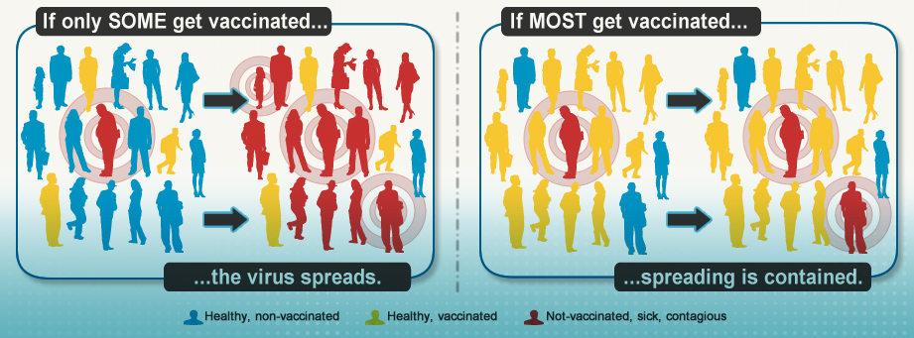
Prevención y Control de Enfermedades Infecciosas: Vacunas/inmunizaciones
This Photo by Unknown Author is licensed under CC BY-NC-ND
Notes:
Puntos de discusión/notas del facilitador
Presente la última diapositiva de esta sección explicando que las vacunas son otra forma de prevenir la propagación de algunas enfermedades
Comparta que, gracias a las vacunas, muchas enfermedades que solían causar altas tasas de mortalidad son ahora prevenibles
Comparta que los niños pequeños son más vulnerables a las enfermedades porque su sistema inmunológico (el sistema de defensa natural del cuerpo) aún no está desarrollado
Haga referencia a la gráfica de la diapositiva
Explique que la mayoría de las enfermedades que se pueden prevenir con vacunas se transmiten de persona a persona, por lo que las personas vacunadas tienen menos probabilidades de transmitir enfermedades
Por otro lado, en un entorno en el que hay menos personas vacunadas, el virus se propaga más fácilmente
Recuerde a los proveedores que la vacunación es siempre una decisión de la familia
Explique la importancia de saber si los niños están vacunados para poder comunicar el estado de vacunación si el niño necesita atención médica
Pregúntele a los proveedores qué preguntas pueden tener todavía sobre la prevención y el control de las enfermedades infecciosas
Sources
https://childcareta.acf.hhs.gov/sites/default/files/public/infectious_disease_health_safety_brief.pdf (statistic about preschool children)
Module 2 of the required health and safety training for licensed providers
https://www.cdc.gov/vaccines/vac-gen/vaxwithme.html

Slide 52
Administración de Medicamentos
Notes:
Puntos de discusión/notas del facilitador
Introduzca el tema de administración de medicamentos de acuerdo con las instrucciones de consentimiento de los padres.

Slide 53
Administración de Medicamentos
Los proveedores deben tener un permiso por escrito para administrar medicamentos recetados a cada niño que esté bajo su cuidado.
Hable con la familia sobre el horario de las dosis y siga las instrucciones del fabricante o la etiqueta de la receta para cualquier medicamento
Todos los medicamentos deben guardarse en su envase original
Lávese las manos antes de administrar la medicina.
No llame a la medicina caramelo: explique qué es la medicina y por qué la toma el niño
Diga a los niños que sólo tomen la medicación con un adulto de confianza
Notes:
Puntos de discusión/notas del facilitador
Presente esta diapositiva pidiendo a los proveedores que levanten la mano (o la señal apropiada) si alguna vez han tenido que administrar medicamentos a un niño
Explique que hay algunos requisitos importantes que deben tener en cuenta como proveedores exentos de licencia
Repase los puntos de la diapositiva:
Los proveedores deben tener un permiso escrito de los padres para administrar medicamentos recetados a cada niño bajo su cuidado
Comparta que los CDC proporcionan un Formulario de Administración de Medicamentos que usted puede utilizar para obtener el permiso y hacer un seguimiento de la hora y las dosis administradas
Explique que este formulario documenta claramente que los padres han dado permiso para que se administre la medicación a los niños
Subraye que esto puede ser importante en el raro caso de que un niño tenga una reacción grave a un medicamento
Explique que si deciden no utilizar el formulario de los CDC, los proveedores deben tener igualmente la documentación escrita que les autoriza el permiso de los padres
Recuerde a los proveedores que deben discutir el horario de las dosis con la familia y seguir las instrucciones del fabricante o la etiqueta de la receta para cualquier medicamento
Recordar a los proveedores que todos los medicamentos deben guardarse en su envase original y que la mejor práctica es lavarse las manos antes de administrar la medicación
Destacar que los proveedores nunca deben decir a los niños que la medicación es un caramelo, ya que esto hace más probable que la tomen o que intenten tomarla sin un adulto
Animar a los proveedores a que expliquen qué es la medicina, por qué los niños la toman y que sólo deben tomar la medicación de un padre u otro adulto de confianza
Sources
Guide to Your Child’s Medicine Video: https://vimeo.com/42781420 stop the video at 1:42
https://www.upandaway.org/#put-meds-away
https://www.healthychildren.org/English/safety-prevention/at-home/medication-safety/Pages/Medication-Safety-Video.aspx
3 American Academy of Pediatrics. (2015). Medication Safety [Video]. Retrieved from https://www.healthychildren.org/English/safetyprevention/at-home/medication-safety/Pages/Medication-Safety-Video.aspx 4 Schillie, S. F., Shehab, N., Thomas, K. E., & Budnitz D. S. (2009). Medication overdoses leading to emergency department visits among children. American Journal of Preventive Medicine, 37(3):181–7. Cited in Centers for Disease Control and Prevention. (2012). The PROTECT Initiative: Advancing Children’s Medication Safety [Web page]. Retrieved from http://www.cdc.gov/MedicationSafety/protect/protect_Initiative.html
https://childcareta.acf.hhs.gov/sites/default/files/public/brief_2_administering_medication_final.pdf

Slide 54
Administración de medicamentos
RUTA | DESCRIPCIÓN | EJEMPLOS
Oral | Se toman por vía oral, como píldoras, comprimidos, cápsulas o líquido. Son los más comunes. | Medicamentos para la tos, Tylenol, medicamentos con receta, antibióticos
Tópica | Cremas, pomadas y gotas que se frotan sobre la piel o se introducen en zonas abiertas del cuerpo. | Protector solar, crema para la dermatitis del pañal, gotas para ojos, crema con esteroides o antibióticos
Inhalantes | Aerosoles que se pulverizan en la nariz o la garganta o nebulizadores que se respiran por la boca | Inhalantes para el asma, aerosoles nasales para infecciones respiratoria
Inyectable | Se administra como inyección en el músculo en jeringa o en un cartucho automático precargado | Insulina para la diabetes El más común es EpiPen epinefrina automática
Notes:
Puntos de discusión/Notas orientativas
Presenta esta diapositiva explicando que las normas para la administración de medicamentos también se aplican a los medicamentos sin receta.
Recuerda a los proveedores que el hecho de que un medicamento no sea recetado no significa que no sea un riesgo para los niños.
Comparte que lo mejor es obtener el permiso por escrito de los padres para administrar tanto medicamentos recetados como sin receta (pueden utilizar el mismo formulario de administración de medicamentos proporcionado por LARA).
Explica que los medicamentos sin receta son cualquier medicamento de venta libre que se pueda ingerir por vía oral, aplicar sobre la piel y algunos inhalantes.
Revisa los ejemplos de la diapositiva para señalar que los medicamentos sin receta incluyen medicamentos para el resfrío o la gripe, polvos, protector solar, productos para la dermatitis del pañal, repelente de insectos, aerosoles nasales salinos y medicamentos para aliviar el dolor o bajar la fiebre.
Estos son los medicamentos que se le puede pedir que administre a los niños bajo su cuidado.

Slide 55
Administración de medicamentos: los 5 correctos
Niño correcto
Verifique los 5 correctos
Momento correcto
Los 5 correctos
Medicamento correcto
Cuando se retira el medicamento del envase
Inmediatamente antes de administrarlo
Luego de administrarlo
Forma correcta
Dosis correcta
Notes:
Puntos de discusión/notas del facilitador
Presente la diapositiva compartiendo que muestra una lista de prácticas para minimizar la posibilidad de cometer un error al administrar medicamentos
Explique que los proveedores tendrán la oportunidad de practicar estas habilidades
Repase los puntos de la diapositiva
El niño correcto: Asegúrese de que el niño que se indica en el formulario de medicación sea el niño al que le está administrando la medicación
El medicamento correcto: Compruebe que el nombre del medicamento en el formulario y el nombre del medicamento en la etiqueta del frasco sean iguales
La dosis correcta: Compare la dosis que aparece en la etiqueta con la cantidad que ha preparado en el utensilio de aplicación y asegúrese de prestar especial atención a si la dosis del medicamento aparece en mililitros (ML) o en miligramos (MG) y anote cuál se identifica en el utensilio de administración (a veces es necesario realizar una conversión por su parte)
La forma correcta: Revise la etiqueta para asegurarse de que está administrando la medicación por la misma vía que se ha ordenado
El tiempo correcto: Compruebe el formulario y la etiqueta de la medicación para asegurarse de que está administrando la medicación en el momento adecuado
Esto debe comprobarse en tres fases del proceso: cuando se saca la medicación del lugar donde está guardada, inmediatamente antes de administrarla y después de administrarla.
Destacar que los 5 correctos (niño correcto, medicamento correcto, dosis correcta, forma correcta y tiempo correcto) se aplican tanto a los medicamentos con receta como a los de venta libre.
Recordar a los proveedores que los medicamentos sin receta deben dosificarse teniendo en cuenta el peso del niño, no su edad
Preguntar a los proveedores qué preguntas pueden tener todavía sobre la administración de la medicación
Sources
https://www.upandaway.org/#put-meds-away
https://www.healthychildren.org/English/safety-prevention/at-home/medication-safety/Pages/Medication-Safety-Video.aspx
3 American Academy of Pediatrics. (2015). Medication Safety [Video]. Retrieved from https://www.healthychildren.org/English/safetyprevention/at-home/medication-safety/Pages/Medication-Safety-Video.aspx 4 Schillie, S. F., Shehab, N., Thomas, K. E., & Budnitz D. S. (2009). Medication overdoses leading to emergency department visits among children. American Journal of Preventive Medicine, 37(3):181–7. Cited in Centers for Disease Control and Prevention. (2012). The PROTECT Initiative: Advancing Children’s Medication Safety [Web page]. Retrieved from http://www.cdc.gov/MedicationSafety/protect/protect_Initiative.html
https://childcareta.acf.hhs.gov/sites/default/files/public/brief_2_administering_medication_final.pdf

Slide 56
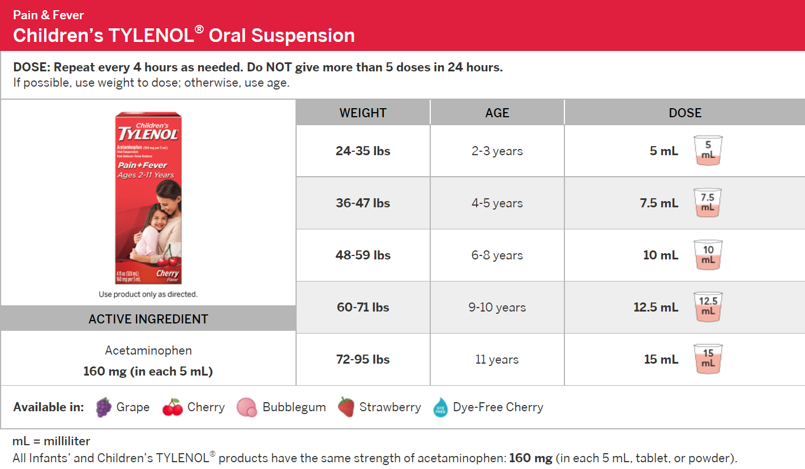
Administración de Medicamentos
Activity
Usted cuida a Libby, una niña de 3 años que pesa 40 libras. Libby tiene calor, así que le tomas la temperatura y ves que tiene fiebre. Tiene permiso por escrito de los padres para que Libby tome Tylenol si lo necesita.
¿Qué cantidad de Tylenol le daría a Libby?
Notes:
Puntos de discusión/notas del facilitador
Presente esta diapositiva explicando que los proveedores tendrán la oportunidad de practicar las habilidades que aprendieron
Facilite la actividad de administración de medicamentos (SOLO SE REQUIERE UNA diapositiva del escenario)
Límite de tiempo: 2-3 minutos por escenario/7 minutos en total (cualquier tamaño de grupo)
Objetivo de la actividad
Dar a los proveedores la oportunidad de aplicar los "5 derechos" a la administración de medicamentos
Niño correcto
Medicación correcta
Dosis correcta
Forma correcta
Tiempo correcto
Revise el escenario de la diapositiva:
Usted atiende a Libby, una niña de 3 años que pesa 40 libras. Libby tiene calor, así que le toma la temperatura y ve que tiene fiebre. Usted tiene permiso por escrito de los padres para que Libby tome un poco de Tylenol para ayudar a bajar la fiebre. ¿Qué cantidad de Tylenol le darías a Libby?
Avance la diapositiva para mostrar las flechas de los 5 correctos y haga que los proveedores hablen de su proceso de verificación de los 5 correctos en los momentos apropiados (cuando se saca la medicación del almacén, inmediatamente antes de administrarla y después de administrarla)
Sources
https://www.upandaway.org/#put-meds-away
https://www.healthychildren.org/English/safety-prevention/at-home/medication-safety/Pages/Medication-Safety-Video.aspx
3 American Academy of Pediatrics. (2015). Medication Safety [Video]. Retrieved from https://www.healthychildren.org/English/safetyprevention/at-home/medication-safety/Pages/Medication-Safety-Video.aspx 4 Schillie, S. F., Shehab, N., Thomas, K. E., & Budnitz D. S. (2009). Medication overdoses leading to emergency department visits among children. American Journal of Preventive medication, 37(3):181–7. Cited in Centers for Disease Control and Prevention. (2012). The PROTECT Initiative: Advancing Children’s Medication Safety [Web page]. Retrieved from http://www.cdc.gov/MedicationSafety/protect/protect_Initiative.html
https://childcareta.acf.hhs.gov/sites/default/files/public/brief_2_administering_medication_final.pdf

Slide 57
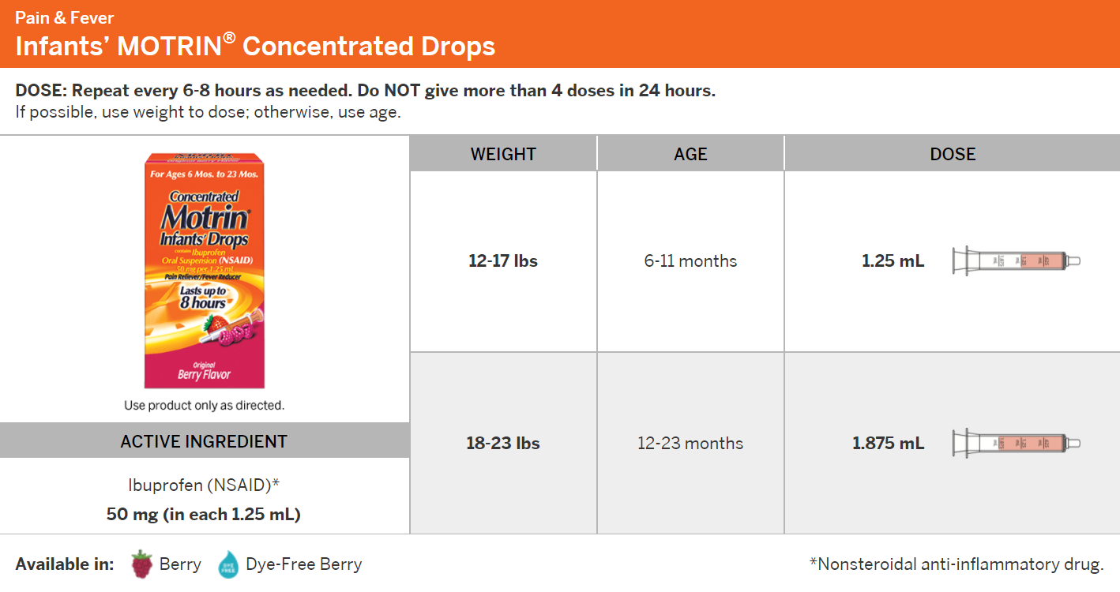
Administración de Medicamentos
Activity
Usted cuida a Jaylen, un niño de 13 meses que pesa 17 libras. Jaylen fue vacunado esta mañana y parece estar incómodo. Usted tiene permiso por escrito de los padres para darle a Jaylen un poco de Motrin para ayudar a aliviar cualquier dolor que pueda estar experimentando.
¿Qué cantidad de Motrin le daría a Jaylen?
Notes:
Puntos de discusión/notas del facilitador
Facilite la actividad de administración de medicamentos (SÓLO SE REQUIERE UNA DIAPOSITIVA
Límite de tiempo: 2-3 minutos por escenario/7 minutos en total (cualquier tamaño de grupo)
Objetivo de la actividad
Dar a los proveedores la oportunidad de aplicar los "5 correctos" a la administración de medicamentos
Niño correcto
Medicación correcta
Dosis correcta
Forma correcta
Tiempo correcto
Revise el escenario de la diapositiva:
Usted atiende a Jaylen, un niño de 13 meses que pesa 17 libras. Jaylen se vacunó esta mañana y parece estar incómodo. Usted tiene permiso por escrito de los padres para darle a Jaylen un poco de Motrin para ayudar a aliviar cualquier dolor que pueda estar experimentando. ¿Qué cantidad de Motrin le daría a Jaylen?
Avance la diapositiva para mostrar las flechas de los 5 correctos y haga que los proveedores hablen de su proceso de comprobación de los 5 correctos en los momentos adecuados (cuando se saca la medicación del almacén, inmediatamente antes de administrarla y después de administrarla)
Recuerde a los proveedores la importancia de tener un permiso por escrito antes de cualquier situación de este tipo
Discutir y responder a cualquier pregunta sobre los escenarios y la administración de la medicación
Sources
https://www.upandaway.org/#put-meds-away
https://www.healthychildren.org/English/safety-prevention/at-home/medication-safety/Pages/Medication-Safety-Video.aspx
3 American Academy of Pediatrics. (2015). Medication Safety [Video]. Retrieved from https://www.healthychildren.org/English/safetyprevention/at-home/medication-safety/Pages/Medication-Safety-Video.aspx 4 Schillie, S. F., Shehab, N., Thomas, K. E., & Budnitz D. S. (2009). Medication overdoses leading to emergency department visits among children. American Journal of Preventive Medicine, 37(3):181–7. Cited in Centers for Disease Control and Prevention. (2012). The PROTECT Initiative: Advancing Children’s Medication Safety [Web page]. Retrieved from http://www.cdc.gov/MedicationSafety/protect/protect_Initiative.html
https://childcareta.acf.hhs.gov/sites/default/files/public/brief_2_administering_medication_final.pdf

Slide 58
Manejo y Almacenamiento de Materiales Peligrosos y Eliminación Adecuada de Bio-contaminantes
Notes:
Puntos de discusión/notas del facilitador
Presentar Manejo y Almacenamiento de Materiales Peligrosos y Eliminación Adecuada de Bio-contaminantes

Slide 59
Manténgase saludable: Prevención de la Propagación de Enfermedades y Eliminación Adecuada de Bio-contaminantes
Limpiar inmediatamente los derrames
Utilizar guantes si es posible
Evite que los derrames entren en contacto con los ojos, la nariz, la boca o las llagas abiertas
Notes:
Puntos de discusión/notas del facilitador
Presente esta diapositiva explicando que cuando se atiende a los niños, el contacto con fluidos corporales (biocontaminantes) es común
Comparta con los proveedores que es importante entender cómo responder y limpiar los biocontaminantes porque muchos tipos de gérmenes contagiosos pueden estar contenidos en los desechos humanos (orina, heces) y en los fluidos corporales (saliva, secreción nasal, secreciones de tejidos y lesiones, secreciones oculares, sangre y vómito)
Repase los puntos de la diapositiva:
Limpiar inmediatamente los derrames
Utilice guantes si es posible, pero tenga siempre cuidado de evitar que los derrames entren en contacto con los ojos, la nariz, la boca o las llagas abiertas
Avance la diapositiva para mostrar el dibujo de la solución desinfectante
Explique que la receta que aparece en la pantalla es una solución desinfectante sencilla hecha con cloro y agua
Explique a los proveedores que se trata de una guía de sanitización y esterilización que explica cómo limpiar diferentes tipos de suciedad, incluidos los fluidos corporales, y que pueden encontrar la guía en su paquete de recursos.
Explica la importancia de entender la diferencia entre limpio y desinfectado
Limpio es el aspecto de algo, mientras que desinfectado es el uso de una solución en una superficie para matar bacterias y virus
Recuérdeles la importancia de leer cuidadosamente las etiquetas para entender qué puede desinfectar el limpiador, especialmente los limpiadores naturales, y de asegurarse de que nunca utilicen limpiadores destinados a superficies sobre la piel humana
Sources
https://www.verywellhealth.com/infection-5096014
https://www.epa.gov/coronavirus/whats-difference-between-products-disinfect-sanitize-and-clean-surfaces
https://childcareta.acf.hhs.gov/sites/default/files/public/7_343_2007_hazardousmaterials_brief_7_final_508compliant.pdf

Slide 60
Manejo y Almacenamiento de Materiales Peligrosos: Envenenamiento
Los niños son mucho más vulnerables a la exposición a materiales peligrosos que los adultos
Guarde los productos en sus envases originales y etiquete claramente los productos de limpieza caseros
Mantenga siempre los productos tóxicos fuera de la vista y del alcance de los niños
MANTENGA A LOS NIÑOS SEGUROS
Notes:
Puntos de discusión/notas del facilitador
Presente esta diapositiva explicando que los materiales peligrosos representan un grave riesgo para la salud y la seguridad de los niños
Repase los puntos de la diapositiva:
Explique que los niños son mucho más vulnerables a la exposición de materiales peligrosos que los adultos porque sus cuerpos están en desarrollo
Comparta con los proveedores que, debido a que los niños comen, beben y respiran más en proporción a su tamaño corporal y tienen comportamientos como gatear y llevarse las manos a la boca, naturalmente corren un mayor riesgo de sufrir una posible intoxicación
Explique la importancia de reconocer que muchos productos que son seguros para los adultos y los niños mayores no son seguros para los niños más pequeños
Pregunte a los proveedores cuáles son los tres productos que, en su opinión, podrían estar más implicados en las exposiciones a las intoxicaciones de los niños
Las respuestas deberían incluir
**Lee las respuestas que no hayan sido mencionadas por el grupo
Cosméticos/productos de cuidado personal (todo lo que se frota o se rocía en la piel: lociones, aceites esenciales, maquillaje, perfumes, etc.)
Sustancias de limpieza
Medicamentos
Explique que la mejor manera de proteger a los niños de la exposición es
Guardar los productos en sus envases originales y etiquetar claramente los productos de limpieza caseros y
Mantener siempre los productos tóxicos fuera del alcance y de la vista de los niños
(haga hincapié en la importancia de pensar en todas las áreas de cuidado como cocinas, baños, sótanos, garajes, etc.)
Pida a los proveedores que piensen en el hogar donde cuidan a los niños y compartan con ellos algunas formas de guardar los productos peligrosos fuera del alcance y la vista de los niños.
Sources
https://upandaway.org/wp-content/uploads/2015/04/UpAndAway_Brochure.pdf
https://upandaway.org/resource/up-and-away-poster/
https://childcareta.acf.hhs.gov/sites/default/files/public/7_343_2007_hazardousmaterials_brief_7_final_508compliant.pdf
https://today.wayne.edu/medicine/news/2021/03/20/michigan-residents-encouraged-to-take-precautions-during-national-poison-prevention-week-41957

Slide 61
Manejo y Almacenamiento de Materiales Peligrosos: Medicamentos
Bolsos
Gabinete de baño
Mesillas de noche
Estuche para píldoras
Notes:
Puntos de discusión/notas del facilitador
Presente esta diapositiva explicando que las imágenes en la pantalla muestran lugares comunes donde la gente almacena los medicamentos
Pida a los proveedores que compartan cuál de estos lugares creen que es un lugar seguro para guardar los medicamentos
La respuesta es NINGUNO
Explique que aunque el gabinete del baño es un lugar común para almacenar medicamentos, las recomendaciones más recientes de Control de Envenenamiento indican que ya no es seguro
Comparta que el cambio de temperatura y humedad en el cuarto de baño puede afectar a la eficacia de la prescripción, y que en muchos casos los medicamentos son fácilmente accesibles para los niños mayores
Recuerde a los proveedores que todos los medicamentos y productos tóxicos deben mantenerse siempre fuera de la vista y del alcance de los niños
Pida a los proveedores que compartan sus ideas sobre cuál podría ser el lugar más seguro para guardar los medicamentos en el hogar donde prestan atención.
Sources
https://www.upandaway.org/#put-meds-away
https://www.healthychildren.org/English/safety-prevention/at-home/medication-safety/Pages/Medication-Safety-Video.aspx
3 American Academy of Pediatrics. (2015). Medication Safety [Video]. Retrieved from https://www.healthychildren.org/English/safetyprevention/at-home/medication-safety/Pages/Medication-Safety-Video.aspx 4 Schillie, S. F., Shehab, N., Thomas, K. E., & Budnitz D. S. (2009). Medication overdoses leading to emergency department visits among children. American Journal of Preventive Medicine, 37(3):181–7. Cited in Centers for Disease Control and Prevention. (2012). The PROTECT Initiative: Advancing Children’s Medication Safety [Web page]. Retrieved from http://www.cdc.gov/MedicationSafety/protect/protect_Initiative.html
https://childcareta.acf.hhs.gov/sites/default/files/public/brief_2_administering_medication_final.pdf
https://www.poison.med.wayne.edu/updates-content/ae9cbud25a3v7kbxyb28c4sfpumsb5

Slide 62
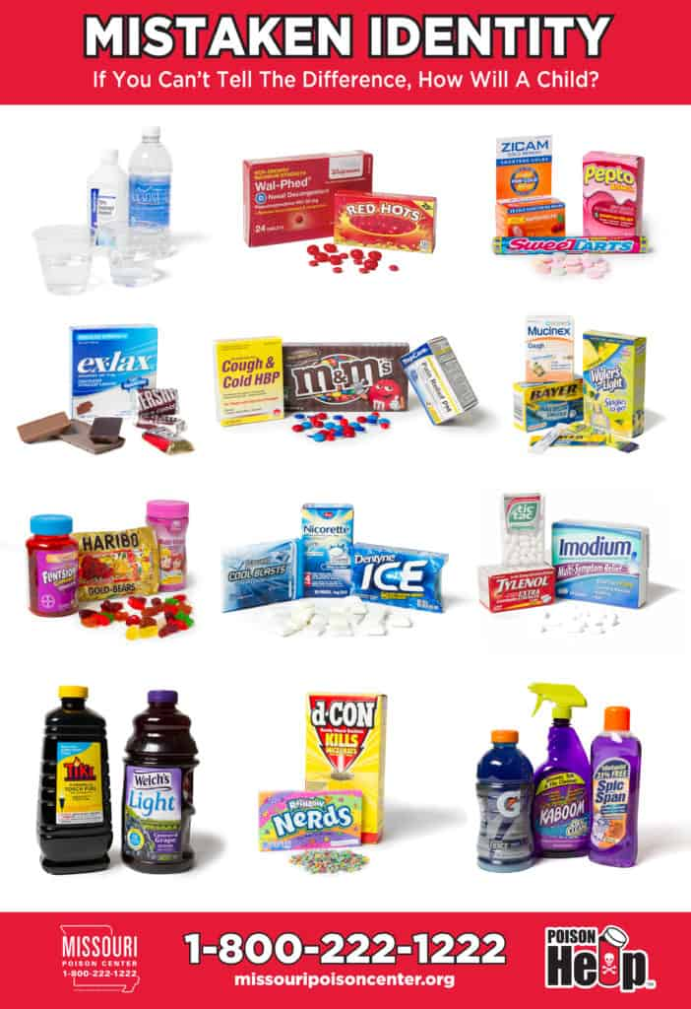
Manejo y Almacenamiento de Materiales Peligrosos: Productos de Identidad Engañosa
Notes:
Puntos de discusión/notas del facilitador
Repase la gráfica de la diapositiva explicando que muchas sustancias nocivas se parecen a productos que se pueden beber o comer
Destaque que muchos niños no podrán distinguir la diferencia
Facilite la actividad de identidad errónea
Límite de tiempo: 5-7 minutos (cualquier tamaño de grupo)
Objetivos de la actividad
Presente a los proveedores los productos de identidad equivocada más comunes
Demostre la similitud entre las sustancias peligrosas y los alimentos/bebidas
Presente la actividad compartiendo que los proveedores tendrán ahora la oportunidad de tratar de identificar productos que son seguros para comer o beber
Hacer hincapié en que se trata de una actividad en silencio - habrá tiempo para compartir después de la última diapositiva
EN PERSONA
Explique que los proveedores elegirán qué producto (#1 o #2) de la diapositiva es SEGURO para consumir y se trasladarán a ese lado de la sala
VIRTUALMENTE
Explique que los proveedores levantarán 1 o 2 dedos de cada mano para indicar su elección (demuestre las opciones dadas)
Avance a cada diapositiva con un click para mostrar dos sustancias diferentes, haga un segundo click para revelar cuál es segura
Sources
Upandaway.org
https://childcareta.acf.hhs.gov/sites/default/files/public/7_343_2007_hazardousmaterials_brief_7_final_508compliant.pdf

Slide 63
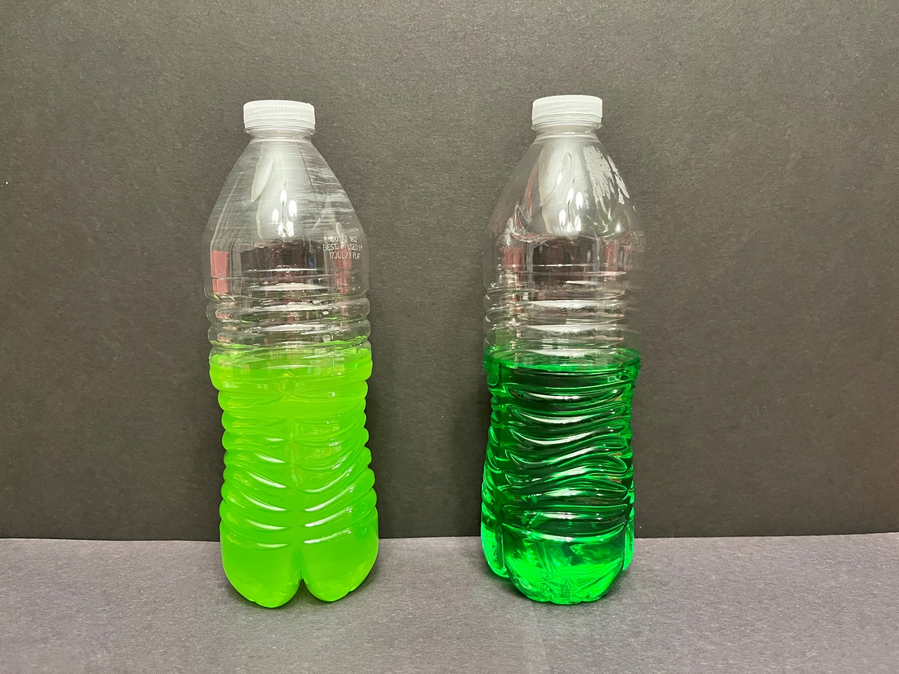
Manejo y Almacenamiento de Materiales Peligrosos: Productos de Identidad Engañosa
Activity
1
2
Jugo
Fabuloso
Juice
Fabuloso
Notes:
Puntos de discusión/notas del facilitador
Presente la diapositiva compartiendo que una de estas sustancias es el jugo
Pida a los proveedores que elijan en silencio qué recipiente contiene jugo y que se muevan a ese lado de la sala (el #1 al lado izquierdo de la sala, el #2 al lado derecho de la sala)
Haga clic una vez para revelar qué elemento es cada uno

Slide 64
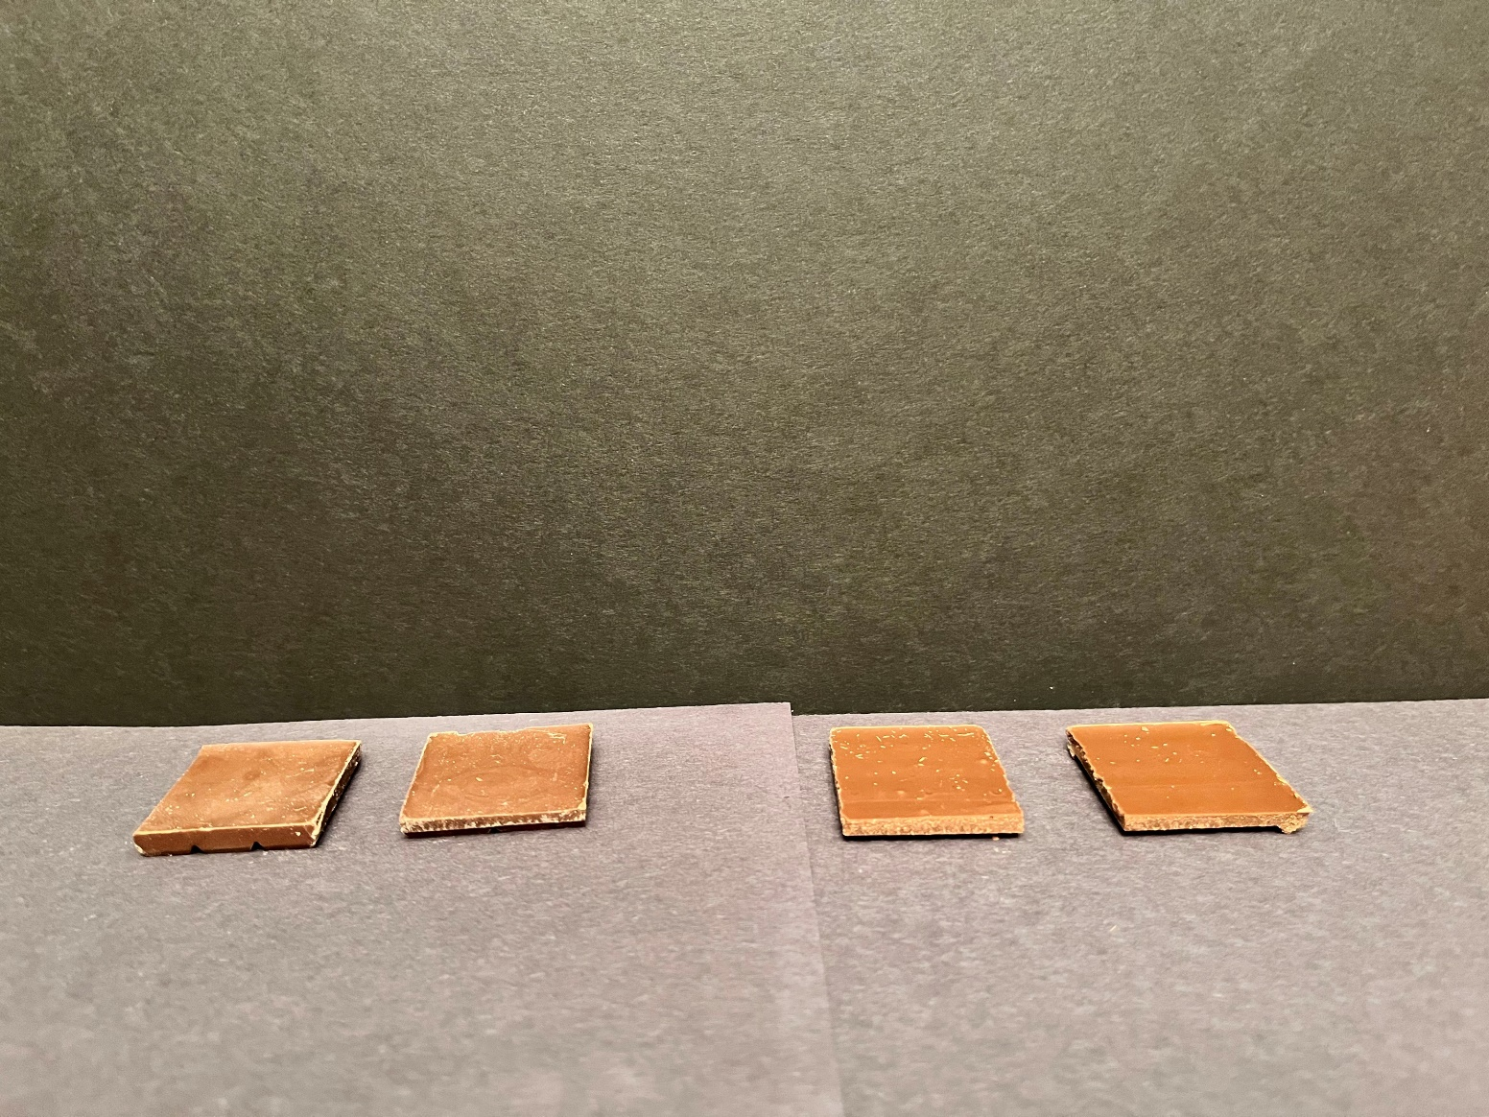
Manejo y Almacenamiento de Materiales Peligrosos: Productos de Identidad Engañosa
Activity
1
2
Ex Lax
Chocolate
Notes:
Puntos de discusión/notas del facilitador
Presente la diapositiva compartiendo que una de estos productos es chocolate
Pida a los proveedores que elijan en silencio qué conjunto es chocolate y que se desplacen a ese lado de la sala (el nº 1 al lado izquierdo de la sala, el nº 2 al lado derecho de la sala)
Haga clic una vez para revelar qué producto es cada uno

Slide 65
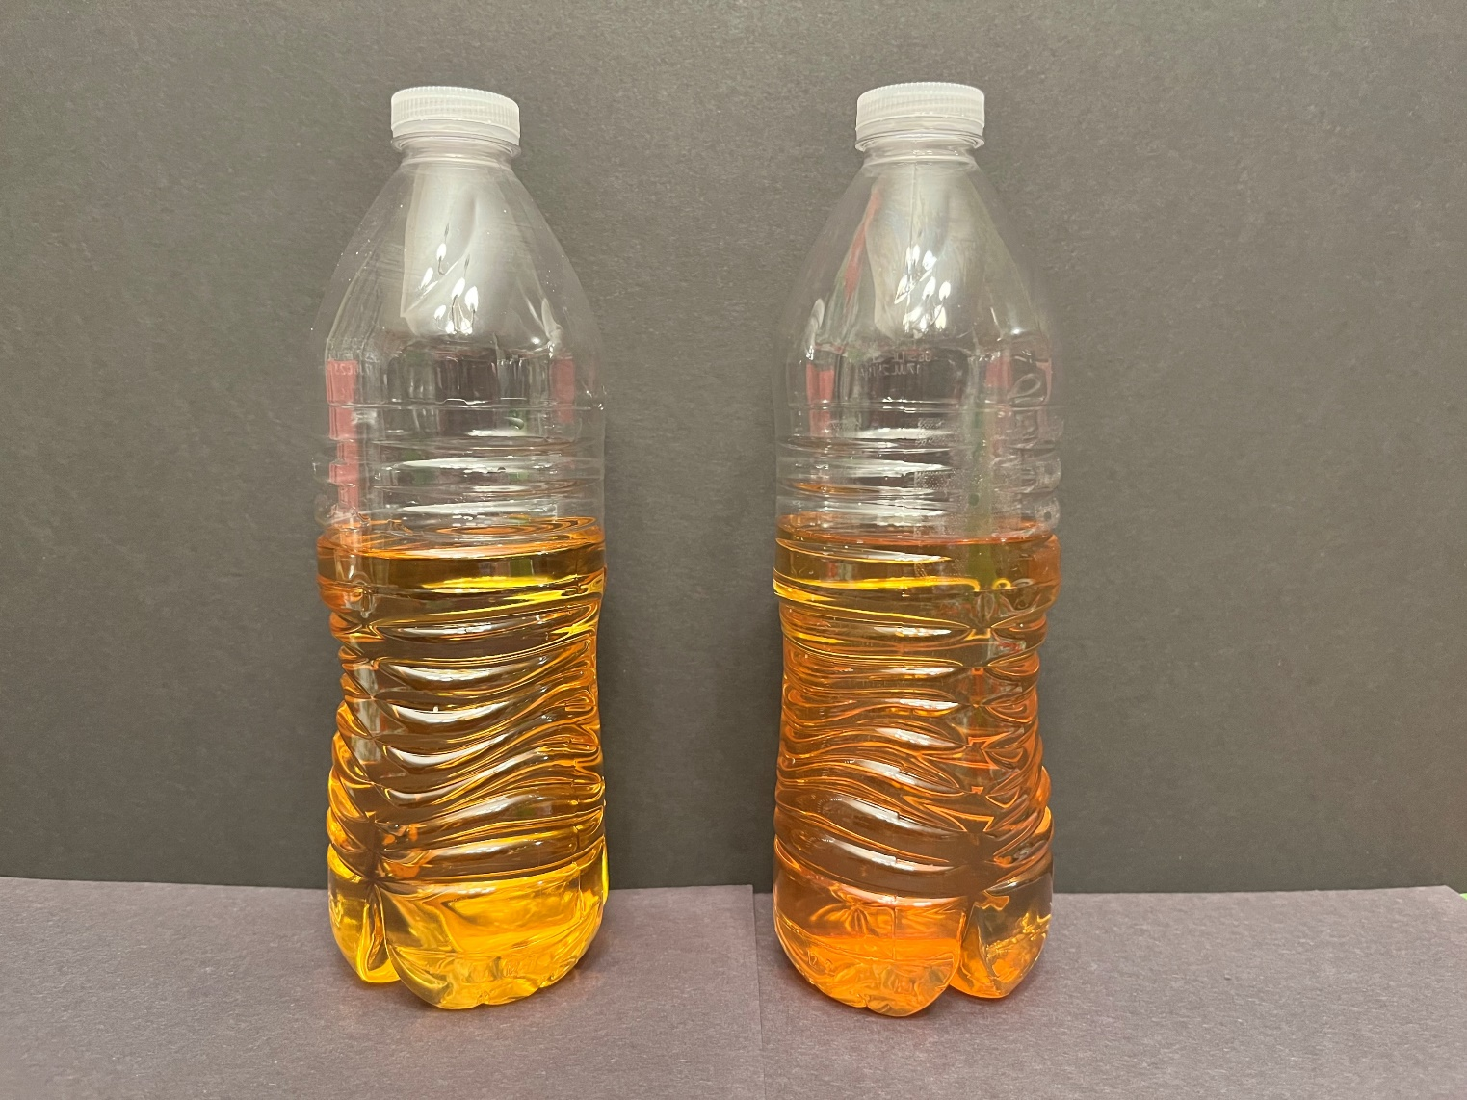
Manejo y Almacenamiento de Materiales Peligrosos: Productos de Identidad Engañosa
Activity
1
2
Jugo de manzana
Pine Sol
Notes:
Puntos de conversación / Notas de facilitación
Comience la diapositiva compartiendo que una de estas sustancias es jugo de manzana.
Pida a los proveedores que elijan en silencio qué envase contiene el jugo de manzana y se muevan hacia ese lado del salón (#1 al lado izquierdo del salón, #2 al lado derecho del salón).
Haga clic una vez para revelar cuál es cuál.
Pida a los proveedores que elijan en silencio cuál de los conjuntos es chocolate y se muevan hacia ese lado del salón (#1 al lado izquierdo del salón, #2 al lado derecho del salón).
Haga clic una vez para revelar cuál es cuál.

Slide 66
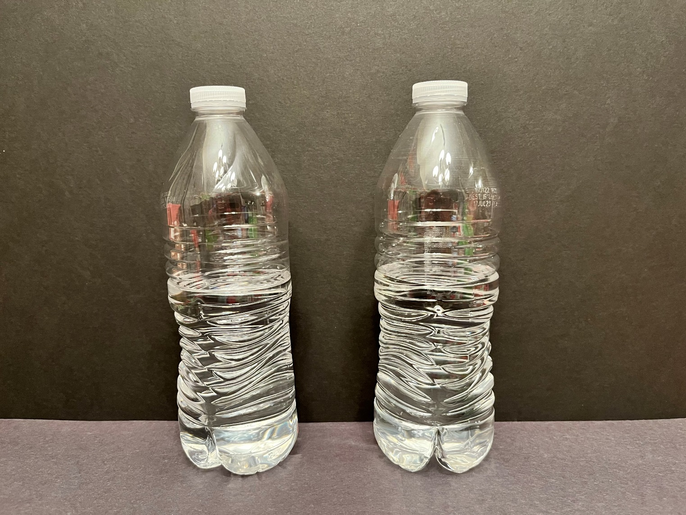
Manejo y Almacenamiento de Materiales Peligrosos: Productos de Identidad Engañosa
Activity
1
2
Rubbing Alcohol
Agua
Notes:
Puntos de discusión/notas del facilitador
Presente la diapositiva compartiendo que una de estas sustancias es el agua
Pida a los proveedores que elijan en silencio qué recipiente contiene agua y que se desplacen a ese lado de la sala (el nº 1 al lado izquierdo de la sala, el nº 2 al lado derecho de la sala)
Haga clic una vez para revelar qué elemento es cada uno
Una vez que todos hayan regresado, pida a los voluntarios que compartan lo que más les sorprendió durante la actividad
Pida a los voluntarios que digan qué elementos les resultaron más difíciles de identificar
Pida a los proveedores que digan una cosa que cambiarían después de haber realizado esta actividad

Slide 67




Manejo y Almacenamiento de Materiales Peligrosos: Control de Envenenamiento Control
Si usted cree que un niño puede haberse envenenado, llame al Servicio de Control de Envenenamiento:
1-800-222-1222
Información importante:
Peso del niño
Altura del niño
Qué comieron o tocaron
La cantidad consumida
En qué parte del cuerpo tocó
Cuándo fue consumido o tocado
Notes:
Puntos de discusión/notas del facilitador
Presente esta diapositiva compartiendo que el envenenamiento accidental es la principal causa de lesiones y muerte entre los niños pequeños
Repase los puntos de la diapositiva:
Explique que es importante llamar al Servicio de Control de Envenenamiento si sospecha que un niño se ha aplicado algo tóxico en su cuerpo.
El Control de Envenenamiento es un número de teléfono gratuito que funciona las 24 horas del día, los 365 días del año, al que puede llamar para hablar con un experto capacitado
Proporcione el número de Control de Envenenamientos (1-800-222-1222) y pida a los proveedores que lo guarden en sus teléfonos y recuérdeles que lo coloquen en la(s) casa(s) donde prestan atención
Explique que hay cierta información que Control de Envenenamientos necesitará saber:
Peso del niño
Altura del niño
Qué comieron o tocaron
La cantidad consumida
Dónde tocó su cuerpo
Cuándo fue consumido o tocado
Source
https://today.wayne.edu/medicine/news/2021/03/20/michigan-residents-encouraged-to-take-precautions-during-national-poison-prevention-week-41957

Slide 68
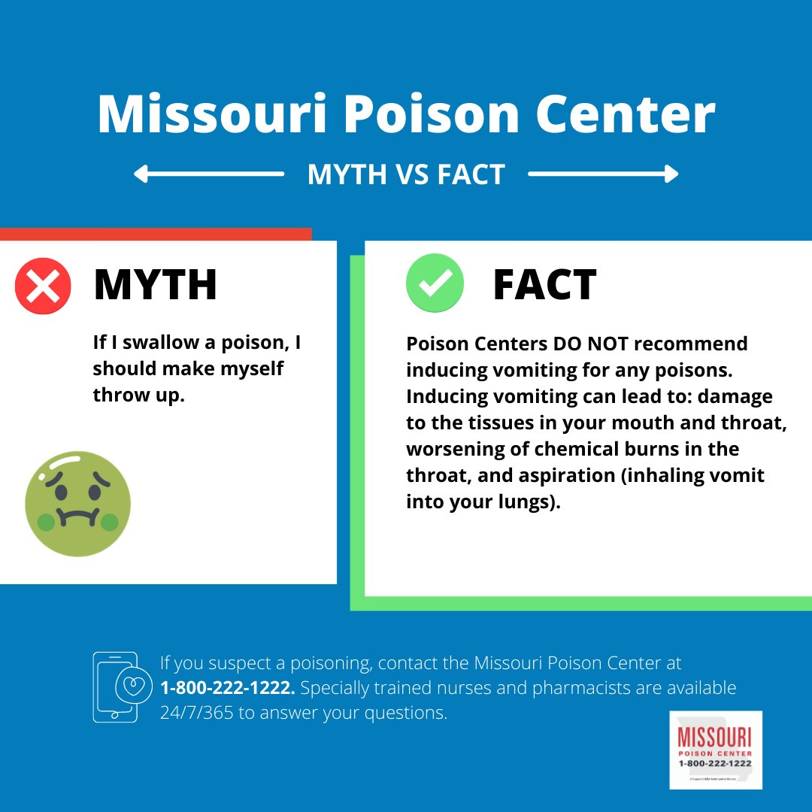
Manejo y Almacenamiento de Materiales Peligrosos: ¿Mito o realidad?
Centro de Intoxicaciones de Missouri
MITO VS REALIDAD
Myth or Fact?
Si ingiero veneno, debería provocarme el vómito.
MITOS
REALIDAD
Si ingiero veneno, debería provocarme el vómito.
Los centros de envenenamiento NO recomiendan inducir el vómito en ningún caso. Provocar el vómito puede dañar los tejidos de la boca y la garganta, empeorar las quemaduras químicas en la garganta y provocar la aspiración (inhalación del vómito en los pulmones).
Notes:
Puntos de discusión/notas del facilitador
Presente la última diapositiva de esta sección preguntando a los proveedores: ¿Mito o realidad? Si un niño se ha envenenado, hay que hacerle vomitar
Pida a los proveedores que den dos pulgares hacia arriba (HECHO) o que crucen los brazos en una "X" (MITO)
Avance la diapositiva
Explique que los proveedores nunca deben inducir el vómito, a menos que el Centro de Envenenamiento les indique que lo hagan, porque en muchas situaciones puede causar más daño
Destaque la importancia de tomar sólo las medidas indicadas por el Centro de Intoxicaciones.
Pregunte a los proveedores qué preguntas podrían tener todavía sobre la llamada al Control de Envenenamientos o a los materiales peligrosos

Slide 69
Descanso
Por favor, regrese en 5 minutos
Notes:
Puntos de discusión/notas del facilitador
Utilizar según lo determine el entrenador

Slide 70
Planificación, Preparación, y Respuesta ante Emergencias
Notes:
Puntos de discusión/notas del facilitador
Presente el tema Planificación y Respuesta ante Emergencias (para emergencias derivadas de un desastre natural o un evento provocado por el hombre)
Explique que revisará los diferentes tipos de emergencias potenciales y dé la oportunidad a los proveedores de pensar en cómo responder
Anímelos a comunicarse con la familia y a involucrarla en todos los planes de respuesta a emergencias

Slide 71
Planificación para estar preparado y respuesta ante emergencias: ¡tener un plan!
Un plan para:
evacuación
traslado seguro de los niños a un lugar para reubicarse
refugio
confinamiento
contacto con los padres y reunión de las familias
cómo se atenderá a los bebés y niños pequeños en todo tipo de emergencias
cómo se atenderá a los niños con necesidades especiales en todo tipo de emergencias
cómo se atenderá a los niños con enfermedades crónicas en todas las emergencias
continuación de las operaciones durante o después de una catástrofe
Formación de los voluntarios sobre el plan
practicar el plan: realizar simulacros de incendio, tornado y cierre. Revisar el plan si es necesario.
Notes:
Puntos de discusión/Notas orientativas
Presenta el tema sobre la necesidad de tener un plan para todas las situaciones de emergencia cuando se cuidan niños. Solicita voluntarios para que compartan qué emergencias podrían ocurrir
Lee los puntos de la diapositiva sobre para qué se debe tener un plan
Explica que tener un plan y ponerlo en práctica es la mejor manera de estar preparado
Informa a los proveedores que hay una guía detallada de preparación familiar en el Paquete de recursos para ayudarles a crear su plan.
Recursos para el plan
Plan (
MIREADY (michigan.gov)michigan.gov)

Slide 72
Planificación y Respuesta ante Emergencias: Lesión/Enfermedad
Consentimiento de los padres para buscar tratamiento médico
Lugar preferido para la atención médica de emergencia y sin emergencia
Arreglos de transporte que no sean de emergencia
Cuidado de otros niños
Notes:
Puntos de discusión/notas del facilitador
Introduzca el tema de la respuesta a las lesiones explicando que a veces los niños se lesionan o enferman y necesitan atención médica
Explique que hay un sinfín de situaciones posibles en las que un niño podría lesionarse y anime a los voluntarios a compartir cuáles podrían ser
(accidente de coche, caída del parque infantil, etc.)
Explique que los proveedores deben tener en cuenta los siguientes puntos para cualquier tipo de situación en la que se necesite atención médica
Repase los puntos de la diapositiva:
Consentimiento de los padres para buscar tratamiento médico
El consentimiento escrito y firmado es necesario para poder buscar tratamiento médico para los niños a su cargo
Lugar preferido para la atención médica de urgencia y sin urgencia
¿La familia prefiere la atención de urgencia, la consulta del pediatra, una clínica local, el hospital (cuál), etc.?
Arreglos para el transporte que no sea de emergencia
¿El proveedor o la familia llevarán al niño a recibir atención médica si no se trata de una emergencia?
Cuidado de otros niños
Si hay varios niños, ¿quién cuidará de ellos si el proveedor tiene que irse con un niño enfermo o lesionado?

Slide 73




Planificación, Preparación, y Respuesta ante Emergencias: Lesiones Graves o Muerte
Reporte de lesiones graves o muerte
En un plazo de 5 días al CDC
Cualquier daño físico que requiera una intervención de emergencia (ya sea provocado por uno mismo o por otra persona)
Quemaduras, laceraciones, fracturas óseas, pérdida significativa de sangre y/o lesiones en órganos internos
Notes:
Puntos de discusión/Notas orientativas
Presenta esta diapositiva explicando que, aunque sea difícil de imaginar, podría ocurrir una lesión grave o la muerte de un niño mientras está bajo su cuidado
Explica a los proveedores que, en esa situación, tienen la responsabilidad de tomar las siguientes medidas
Repasa los puntos de la diapositiva:
Informar sobre cualquier lesión grave o fallecimiento de un niño bajo tu cuidado al CDC en un plazo de 5 días desde que ocurra. Utiliza el Informe de lesiones graves del LEP o llamando al número 866 del CDC (1-866-990-3227).
Explica que una lesión grave es: cualquier daño físico a un niño que requiera una intervención de seguridad de emergencia (ya sea autoinfligido o causado por otra persona).
Explica que esto incluye, entre otros, quemaduras, cortaduras, fracturas óseas, pérdida significativa de sangre y lesiones en órganos internos

Slide 74
Planificación, Preparación, y Respuesta ante Emergencias: Evacuación
Activity
¡Es su turno!
Está cuidando a los niños cuando suena el timbre. Abres la puerta y un agente de emergencias local le dice que hay una fuga de gas en el vecindario.
Le dice que tienes 10 minutos para evacuar la casa con los niños.
¿Qué haríá usted?
Notes:
Puntos de discusión/notas del facilitador
Presente esta diapositiva explicando que algunas situaciones podrían requerir una evacuación de emergencia del hogar y pregunte a los proveedores qué tipo de situaciones creen que podrían requerirla
Las respuestas deben incluir
*Lea las respuestas que no hayan sido mencionadas por el grupo
Una fuga de gas
Un incendio generalizado
Una inundación
Un derrame químico
Violencia en la comunidad
Avance la diapositiva
Explique que los proveedores pensarán ahora en su propio escenario de evacuación
Aliéntelos a pensar específicamente en el hogar donde brindan servicios de cuidado
Facilite la actividad de evacuación de emergencia
TIEMPO LIMITADO: 5 minutos (cualquier tamaño de grupo)
Objetivos de la actividad
Hacer que los proveedores participen con una lluvia de ideas sobre cómo podrían responder en una evacuación de emergencia
Hacer que los participantes trabajen individualmente
Pedir a los participantes que compartan sus respuestas y asegurarse de que han incluido las siguientes consideraciones:
Las respuestas deben incluir
Lugar de encuentro para los padres
Transporte (¿qué hará la proveedora si el transporte no está disponible?)
Objetos críticos necesarios (si el tiempo lo permite)
Anime a los proveedores a hacer un plan de evacuación formal con la familia y recuerde
Seguir todas las indicaciones de las autoridades
Tener un lugar designado para llevar a los niños si la casa o el área no es segura
Tener acceso a las noticias a través de la radio o la televisión si es posible
Mantenerse en contacto con la familia
Sources
https://www.oakgov.com/health/services/Documents/Go%20Kit%20Brochure.pdf
https://detroitmi.gov/departments/homeland-security-emergency-management-detroit/emergency-preparedness/emergency-planning
Extra Resource en Español
https://www.fema.gov/pdf/library/spa_pfd475.pdf

Slide 75
Planificación para estar preparado y respuesta ante emergencias: confinamiento
Apague las luces
Cierre y bloquee las puertas
Manténgase fuera de la vista
Espere a los socorristas
Notes:
Puntos de discusión/Notas orientativas
Presenta la diapositiva explicando que el confinamiento se utiliza en situaciones en las que es necesario estar a salvo en el interior.
Algunos ejemplos de situaciones en las que se puede utilizar el confinamiento son:
La presencia de un intruso o violencia en la comunidad.
Pide a un voluntario que lea los pasos para el confinamiento que aparecen en la diapositiva.
El edificio debe estar asegurado apagando las luces y cerrando las puertas con muebles contra ellas. Manténgase fuera de la vista de las ventanas o de cualquier persona que pueda ser un riesgo. Quédese encerrado hasta que el personal de primeros auxilios le dé permiso para salir.
En caso de que falte un niño, debe encerrarse, llamar al 911 y a los padres.
Los simulacros de confinamiento deben practicarse una vez al año.

Slide 76



Planificación para estar preparado y respuesta ante emergencias: incendio
¿Cuál fue la causa principal de los incendios registrados en Michigan en 2023?
¿En qué habitación se iniciaban con más frecuencia esos incendios?
¿Qué riesgos de incendio hay en el hogar?
Notes:
Puntos de discusión/Notas orientativas
Presenta esta diapositiva resaltando que los incendios pueden ocurrir y que ocurren.
En 2023, en Michigan, hubo 125 muertes en 112 incendios.
Repasa los puntos de la diapositiva:
Pregunta a los participantes cuál creen que pudo haber sido la causa principal de los incendios registrados en Michigan en 2023 (fumar)
Pregunta a los participantes en qué habitación se iniciaron con mayor frecuencia los incendios en Michigan (el dormitorio, luego el salón y, después, la cocina)
Pide a los participantes que compartan qué riesgos de incendio pueden existir en el hogar
Las respuestas deben incluir
*Lee en voz alta las respuestas que no haya incluido el grupo
Fósforos, encendedores y velas.
Los cables pueden provocar incendios si quedan expuestos al pisarlos o si se encuentran debajo de alfombras
Los protectores contra sobretensiones pueden provocar incendios cuando se enchufan demasiados aparatos
Encendedores para barbacoas y líquido/iniciadores para encendedores, carbón instantáneo (ladrillos prefabricados)
Líquidos inflamables: quitaesmaltes, querosene, gasolina, disolvente, pinturas y aceites
Calentadores
Cigarrillos
Electrodomésticos (tostadora, microondas, tostador)
Artículos inflamables, como toallas o montones de ropa, cerca de cualquier cosa que se caliente
Grasa reutilizada de comidas u otra suciedad inflamable en la placa de cocción
Pelusa de la secadora
Fuentes
Fire Stats (mfis.org)
https://mfis.org/fire-stats

Slide 77
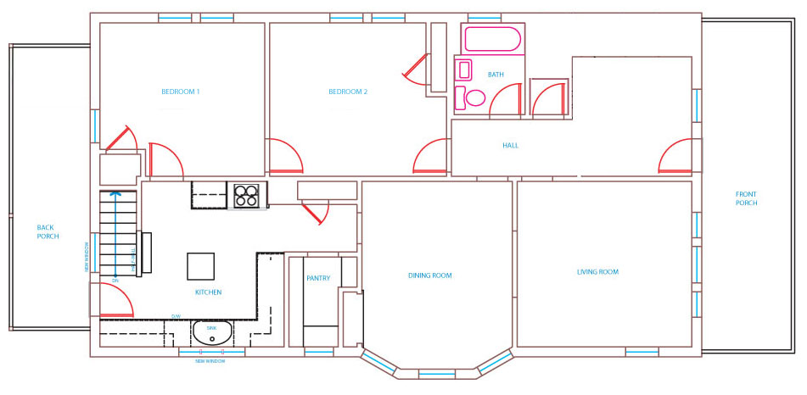
Planificación, Preparación, y Respuesta ante Emergencias: Planes contra Incencio
Identifique las salidas
Identifique los peligros
Lugar de Encuentro
Plan para Cerrar Puertas
Bebés, niños pequeños y necesidades especiales
Activity
This Photo by Unknown Author is licensed under CC BY-SA
Notes:
Puntos de discusión/notas del facilitador
Presente esta diapositiva preguntando a los participantes si alguien sabe cuánto tiempo cree que podría tener para evacuar en caso de incendio (3 minutos o menos)
Comparta que en el pasado, la gente tenía hasta 17 minutos para escapar, pero debido a los nuevos tipos de materiales, muebles y construcción, el fuego se propaga más rápido que nunca
Explique la importancia de tener un plan de escape en caso de incendio
Comparta que los participantes van a dedicar unos minutos a crear un plan contra incendios en el hogar donde brindan atención ( escojan uno si brindan atención en más de un hogar)
Recuerde a los proveedores que deben revisar el plan con los padres y los niños y realizar juntos cualquier ajuste
Anime a los proveedores a considerar los siguientes aspectos al elaborar un plan contra incendios (revise los puntos de la diapositiva):
Identificar dos salidas para cada habitación; una de ellas suele ser una ventana
Piense y anote los posibles peligros: muebles que bloqueen una puerta, objetos en los pasillos, equipos que puedan suponer un peligro de tropiezo
Elija un lugar de reunión en el exterior al que todos puedan acceder; piense en cómo podría marcar este lugar para los niños pequeños (haga una marca visible, ponga una cinta, etc.)
Anime a los proveedores a que incluyan en su plan el cierre de las puertas (explíqueles que a continuación aprenderán más al respecto)
Recuerde a los proveedores que deben planificar específicamente para los bebés y niños pequeños, y los niños con problemas de salud crónicos o necesidades especiales
(si un niño no puede salir por sí mismo, si un niño no responde bien a ser tocado, si a un niño le molestan los ruidos fuertes, si un niño tiene necesidades especiales relacionadas con la audición o la vista, etc.)
Pida a los proveedores que sigan las instrucciones de la hoja de planificación (https://www.safekids.org/sites/default/files/documents/fire_escape_plan_grid.pdf)
Facilitar la actividad del plan de incendios
Límite de tiempo: 10 minutos (cualquier tamaño de grupo)
Objetivo de la actividad
Apoyar a los proveedores en la elaboración de un plan de incendios por escrito para el hogar donde brindan atención
Verificar con los individuos y mantengase disponible para preguntas
Folleto
https://www.safekids.org/sites/default/files/documents/fire_escape_plan_grid.pdf
Sources
https://www.michigan.gov/documents/lara/NFPA._Escape_Planning_tips._7.2019._MIPLogo_ECS._Final_663894_7.pdf
https://www.michigan.gov/lara/0,4601,7-154-89334_42271_42384-140662--,00.html smoke detectors
https://www.michigan.gov/documents/lara/DN_Installation_Form_711419_7.pdf (where to place smoke detectors)
https://www.michigan.gov/documents/lara/NFPA._Smoke_alarm_disability_tips._7.2019._MIPLogo._ECS._Final_663829_7.pdf (different types of smoke detectors)

Slide 78
Planificación, Preparación, y Respuesta ante Emergencias: Practicando los Planes
Prueba mensual
Práctica mensual
Practique todas las salidas
¿Qué ocurrirá en el lugar de encuentro?
Nunca vuelva a entrar
Notes:
Puntos de discusión/notas del facilitador
Presente esta diapositiva explicando que, si bien es útil elaborar un plan contra incendios, practicar el plan es una de las mejores maneras de evitar la muerte y garantizar que todos salgan lo antes posible
Repase los puntos de la diapositiva:
Comparta con los proveedores que es importante revisar los detectores de humo de la casa todos los meses y explique que debe haber uno en cada piso (la mejor práctica es colocarlos fuera de las áreas de dormir/dormitorios)
Recuerde a los proveedores que hay detectores de humo disponibles para diferentes necesidades (luces intermitentes, vibración para una cama, etc.) y que pueden dirigirse al departamento de bomberos local si necesitan detectores de humo
Anime a los proveedores a utilizar la prueba de los detectores de humo para impulsar su práctica del plan contra incendios con los niños, de modo que también se realice cada mes mientras el clima sea apropiado (abril-octubre)
Explique que esto ayuda a que el plan se convierta en un hábito
Comparta que la práctica debe realizarse en diferentes momentos y días de la semana
Recuerde a los proveedores que la práctica mensual debe incluir todas las salidas e incluir una charla sobre cómo salir por las ventanas (repase con los niños cómo quitar las pantallas u otros obstáculos para salir si es necesario (según la edad))
Comparta con los proveedores la importancia de enseñar a los niños qué hacer en el lugar de encuentro: ¿qué deben hacer si llegan y no están allí? ¿Deben buscar a un vecino? ¿Llamar al 911?
Explique que los niños deben saber que el mejor lugar para estar durante un incendio es fuera de la casa y que una vez que están fuera, deben permanecer fuera - nunca deben volver a entrar
Pregunte a los proveedores qué preguntas pueden quedar sobre la elaboración y la práctica de planes contra incendios
Sources
https://www.michigan.gov/documents/lara/NFPA._Escape_Planning_tips._7.2019._MIPLogo_ECS._Final_663894_7.pdf
https://www.michigan.gov/lara/0,4601,7-154-89334_42271_42384-140662--,00.html smoke detectors
https://www.michigan.gov/documents/lara/DN_Installation_Form_711419_7.pdf (where to place smoke detectors)
https://www.michigan.gov/documents/lara/NFPA._Smoke_alarm_disability_tips._7.2019._MIPLogo._ECS._Final_663829_7.pdf (different types of smoke detectors)

Slide 79
Planificación, Preparación, y Respuesta ante Emergencias: Consejos de Supervivencia
Si tiene que salir a través del humo, agáchese
Agarre a los ninos por la muñeca para sacarlos
Llame al 911 y diga su ubicación exacta
Cierre la puerta, bloquee el humo con toallas o sábanas
Esté preparado para hacer señales desde la ventana
Mantenga la ventana libre de objetos
Notes:
Puntos de discusión/Notas orientativas
Presenta la última diapositiva sobre prevención de incendios explicando que darás algunos consejos para sobrevivir en incendios
Repasa los puntos de la diapositiva:
Explica la importancia de enseñar a los niños a mantenerse lo más cerca posible del suelo si deben salir por una zona llena de humo para evitar inhalar gases tóxicos.
Pregunta a los proveedores qué harían si ellos y los niños tuvieran que evacuar por una ventana que estuviera en un segundo piso o más alto sin una escalera de incendios
Explica que la mejor manera de evacuar de esta manera es sacar primero a los niños sujetándolos por las muñecas (no por las manos) y bajándolos por la ventana
Explica que este método garantiza que, cuando los sueltes, los niños no tengan más remedio que dejarse caer
Pregunta a los proveedores qué harían si ellos y los niños quedaran atrapados y no pudieran evacuar la vivienda
Las respuestas deben incluir
**Lee en voz alta cualquier respuesta que no haya sido mencionada por el grupo
Llama al 911 y brinda tu ubicación exacta, incluso si los bomberos ya se encuentran en el lugar
Cierra la puerta de la habitación o espacio
Coloca toallas o sábanas debajo de la puerta y las rejillas de ventilación para bloquear el humo
Utiliza una linterna, una sábana blanca o cualquier otro objeto para hacer señales desde la ventana.
Mantén la ventana despejada, sin colchones ni cualquier otro objeto que pueda bloquearla e impedir que los servicios de emergencia lleguen hasta ti o que tú puedas salir
Recuerda a los proveedores que conozcan todo protocolo especial contra incendios que pueda tener el departamento o edificio con mucha altura donde prestan sus servicios (hablen con el propietario)
Invita a los participantes a levantar la mano si alguna vez les han enseñado que lo más seguro para los niños es dormir con la puerta abierta
Explica que las prácticas han cambiado y que ahora sabemos que lo más seguro es que todos los miembros del hogar duerman con la puerta cerrada. Menciona la frase “Cierra antes de dormir” y explica la importancia de dormir con la puerta cerrada.
Brinda los siguientes puntos:
Las cantidades de gases tóxicos son menores en las habitaciones con las puertas cerradas
Las puertas cerradas realizan una barrera que permite tener más tiempo para escapar (conectar con el plan contra incendios)
Pregunta a los proveedores qué dudas pueden tener todavía sobre la prevención y la preparación ante incendios
Fuentes
https://www.michigan.gov/documents/lara/NFPA._Remebering_when_fire_safety_Tips._7.2019._MIPLogo._ECS._Final_663887_7.pdf (Fuente de información sobre rascacielos)
https://www.usfa.fema.gov/downloads/pdf/publications/fire_safety_disabilities_flyer.pdf
Enlace al video para cerrar antes de quedarse dormido
https://www.youtube.com/watch?v=bSP03BE74WA

Slide 80
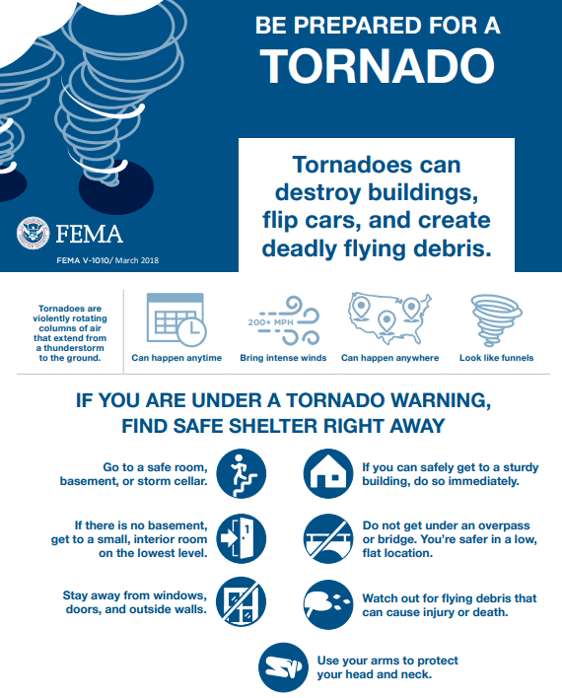
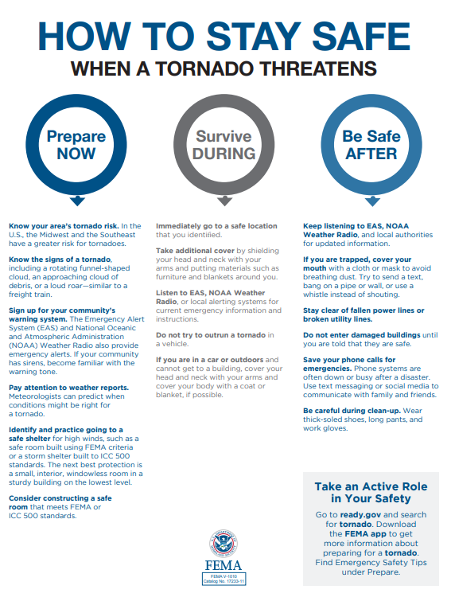
Planificación y Respuesta ante Emergencias: Tornados
Notes:
Puntos de discusión/notas del facilitador
Presentar la preparación para los tornados
Explicar la importancia de entender que los escombros que vuelan son mortales durante un tornado
Comparta que el lugar en el que nos encontremos cuando se produzca un tornado modificará la forma en que debemos refugiarnos
Pida a los voluntarios que compartan lo que saben sobre cómo refugiarse en caso de tornado
Las respuestas deben incluir
**Leer las respuestas que el grupo no haya mencionado
Casa/apartamento
Vaya al sótano o al nivel más bajo de la casa o del complejo de apartamentos y evite las ventanas
Métase debajo de objetos resistentes como mesas o escritorios y cúbrase con mantas para estar más protegido
Casa móvil
Las casas móviles no pueden resistir los vientos de los tornados
Es mejor encontrar un edificio cercano al que pueda ir para refugiarse (escuela, centro comunitario, tienda, etc.)
En el exterior
Si no puede llegar a un edificio resistente (tienda, centro comunitario, etc.), busque una zona baja, como una zanja/alcantarilla, y cúbrase la cabeza con un objeto o con los brazos
Evite los lugares con árboles, ya que pueden causar más escombros peligrosos o caer encima de usted
Conduciendo
Si se produce un tornado mientras conduce, deténgase y busque un edificio cercano para refugiarse o busque un terreno bajo
Los vehículos no son seguros contra los vientos de los tornados
Nunca permanezca dentro o debajo de un vehículo durante un tornado y nunca intente huir de un tornado en su vehículo
Comparta que parte de la planificación es tener un kit con bocadillos, mantas, actividades, agua y una radio o radio meteorológica si la familia tiene una.
Recuerde a los proveedores la importancia de guardar la batería de su teléfono en cualquier emergencia para pedir ayuda o para contactar a la familia, en lugar de usarlo para revisar las noticias sobre el clima, etc.
Pregunte a los proveedores qué es lo que todavía se están preguntando sobre la planificación para los tornados
Sources
https://www.michigan.gov/michiganprepares/0,4621,7-232-65025_65035---,00.html
https://weather.com/safety/tornado/news/what-to-do-in-storm-mobile-home-tornado

Slide 81






Planificación, Preparación, y Respuesta ante Emergencias: Niño perdido
Establezca reglas para las salidas
Para los niños mayores, fijar un lugar de encuentro
Vista a los niños de forma llamativa
Muestre a los niños quién puede ayudar
Diga a los niños qué hacer si se les acerca alguien
Enseñe a los niños la información esencial
Notes:
Puntos de discusión/Notas orientativas
Presenta la última diapositiva de esta sección y explica que darás consejos sobre cómo ayudar a prevenir la situación de un niño perdido.
Recuerda a los proveedores el poder de la supervisión activa (atención enfocada y observación intencional), teniendo en cuenta las edades y las capacidades de desarrollo de todos los niños y haciendo planes con la familia.
Repasa los puntos de la diapositiva:
Establece reglas para las salidas
Explica que los niños de todas las edades deben saber cuáles son las expectativas
Comparte algunos ejemplos:
Permanecer con un adulto, incluso cuando vayan al baño (niños más pequeños)
Consultar con un adulto antes de ir a otra zona (niños mayores)
Para los niños mayores, establece un lugar de encuentro
Comparte la importancia de establecer un lugar de encuentro en los sitios que visitan con frecuencia
Es el lugar al que deben ir los niños mayores si se separan de ti
Pide a los proveedores que piensen en los lugares a los que suelen llevar a los niños en sus salidas y sugiere algunos posibles lugares de encuentro
Ejemplos: puestos de información, puestos de comida, sillas de socorristas, el mostrador de seguridad del centro comercial, la comisaría de policía y el Departamento de bomberos.
Viste a los niños con colores vivos
Considera la posibilidad de vestir a los niños con colores vivos para poder localizarlos de manera fácil
Considera la posibilidad de sacarles una foto rápida antes de salir de casa para que las autoridades puedan ver cómo son los niños y qué llevaban puesto ese día
Asegúrate de que los nombres de los niños no sean visibles en su ropa o en su cuerpo: los niños tienden a seguir a alguien que les llama por su nombre, incluso si no es alguien conocido
Muestra a los niños quiénes pueden ayudarles
Enseña a los niños cuáles son las casas y familias del barrio a las que pueden ir si tienen algún problema
Enseña a los niños a buscar a una “madre” o a alguien que tenga hijos
Explica a los niños qué deben hacer si alguien se les acerca
Explícales que deben llamar la atención lo máximo posible
Enséñales a correr y gritar si alguien los sigue o intenta obligarlos a subir a un auto
Ayuda a los niños a buscar ayuda
Explica la importancia de enseñar a los niños su nombre, dirección, número de teléfono y nombre de sus padres o tutores, así como el nombre y número de teléfono del proveedor
Fuentes
https://kidshealth.org/en/parents/abductions.html
https://www.aus.com/security-resources/lost-child-prevention
https://missingkids.ca/en/how-can-we-help/lost-child/prevention/
https://www.healthychildren.org/English/safety-prevention/all-around/Pages/Preventing-Child-Abductions.aspx

Slide 82
Descanso
Por favor, regrese en 5 minutos
Notes:
Puntos de discusión/notas del facilitador
Hemos llegado a nuestro último descanso del entrenamiento
Por favor, tomen estos cinco minutos para tomar una bebida, estirarse, tomar un aperitivo, y nos vemos en ____________

Slide 83
Prevención y Respuesta a Emergencias Causadas por Alimentos y Reacciones Alérgicas
Notes:
Puntos de discusión/notas del facilitador
Presentar la prevención como respuesta a las emergencias debidas a los alimentos y a las reacciones alérgicas Points/Facilitation Notes

Slide 84
Prevención y Respuesta a Emergencias causadas por Alimentos y Reacciones Alérgicas: Seguridad alimentaria
Asegúrese de que las superficies donde se preparan los alimentos están limpias y desinfectadas
Lave las frutas y verduras frescas antes de servirlas
La leche materna y de fórmula en los biberones debe tirarse después de dos horas
Sacar la comida del bebé del frasco antes de alimentarlo
Refrigere los alimentos inmediatamente después de comerlos y, en caso de duda, tírarlos
Notes:
Puntos de discusión/notas del facilitador
Introduzca el tema de la seguridad en la alimentación explicando que los proveedores pueden tomar algunas medidas para prevenir las enfermedades transmitidas por los alimentos
Repase los puntos de la diapositiva:
Asegúrese de que las superficies en las que se preparan los alimentos estén limpias y desinfectadas (haga referencia al lavado de manos y a la diferencia entre limpiar y desinfectar)
Lavar las frutas y verduras frescas antes de servirlas
La leche materna y de fórmula en los biberones debe tirarse después de dos horas
Sacar la comida del bebé del frasco antes de alimentarlo
Refrigere los alimentos inmediatamente después de comerlos y, en caso de duda, tírelos
Pregunte a los proveedores qué dudas pueden tener todavía sobre la seguridad de los alimentos
Source
https://www.cdc.gov/breastfeeding/recommendations/handling_breastmilk.htm.
https://www.cdc.gov/breastfeeding/pdf/preparation-of-breast-milk_H.pdf

Slide 85
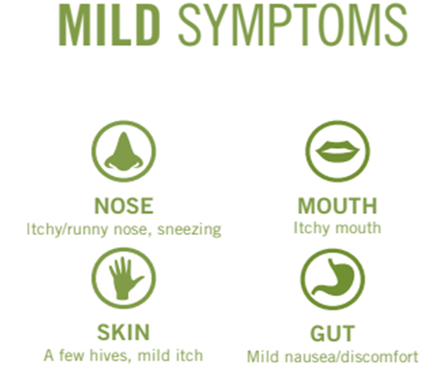
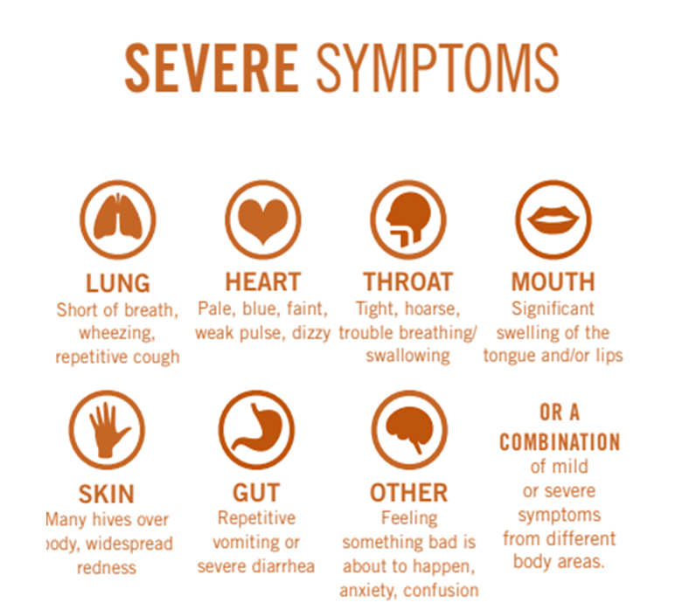
Prevención y Respuesta a Emergencias causadas por Alimentos y Reacciones Alérgicas
SÍNTOMAS GRAVES
SÍNTOMAS LEVES
Notes:
Puntos de discusión/notas del facilitador
Presente esta diapositiva pidiendo a los participantes que levanten la mano si conocen a alguien con alergias alimenticias
Explique que las alergias alimentarias son un problema de salud pública cada vez mayor, por lo que es importante entender cómo prevenir las reacciones alérgicas a los alimentos cuando se cuida a los niños
Recuerde a los proveedores que deben hablar con los padres para conocer cualquier alergia alimenticia conocida y trabajar con la familia para entender los planes y procedimientos actuales para mantener a los niños seguros
(dar ejemplos: alergia al gluten - preparar la comida en un área donde nada con gluten la toque)
Compartir con los proveedores que hay diferencias entre las sensibilidades alimentarias y las alergias alimentarias, aunque puedan producir síntomas similares
Los síntomas y el malestar producidos por las sensibilidades alimentarias son provocados por el sistema digestivo
Los síntomas producidos por las alergias alimentarias son provocados por el sistema inmunológico del cuerpo (pueden ser leves o graves y poner en peligro la vida)
Repase los síntomas de la diapositiva
Comparta con los proveedores la importancia de estar atentos a estos síntomas durante las meriendas y las comidas, especialmente si van a introducir nuevos alimentos a los niños
Recursos:
https://www.cdc.gov/healthyschools/foodallergies/index_esp.htm
Sources
https://www.cdc.gov/healthyschools/foodallergies/index.htm#:~:text=Food%20allergies%20are%20a%20growing,children%20in%20the%20United%20States.&text=That's%201%20in%2013%20children%2C%20or%20about%202%20students%20per%20classroom.
https://www.foodallergy.org/living-food-allergies/food-allergy-essentials/food-allergy-anaphylaxis-emergency-care-plan

Slide 86



Prevención y Respuesta a Emergencias causadas por Alimentos y Reacciones Alérgicas
Aprenda a informarse sobre las etiquetas de los alimentos
Conocer los nombres de los componentes alergénicos
Utilizar etiquetas adhesivas con códigos de colores en casa
Construir un kit de emergencia para alergias
Lavarse las manos con agua y jabón
Notes:
Puntos de discusión/notas del facilitador
Presente esta diapositiva explicando que hay medidas que los proveedores pueden tomar para ayudar a prevenir las reacciones alérgicas
Repase los puntos de la diapositiva:
Aprenda a investigar las etiquetas de los alimentos y familiarícese con los nombres de los productos alergénicos
Utilizar etiquetas adhesivas con códigos de colores para identificar fácilmente los alimentos seguros (o no seguros) para los niños que aún no saben leer
Haga un botiquín de emergencia para la alergia
Con medicamentos, epinefrina y una copia del plan de alergias del niño
Considere la posibilidad de tener dos botiquines, uno para casa y otro para viajar
Si el niño aún no tiene un plan, considere la posibilidad de utilizar la plantilla del paquete de recursos
Lávese las manos con agua y jabón antes y después de preparar la comida
El agua corriente y los desinfectantes de manos no son eficaces para eliminar los agentes alergénicos de los alimentos
Pregunte a los proveedores qué preguntas pueden tener todavía sobre la prevención y la respuesta a las reacciones alérgicas a los alimentos
Sources
https://www.cdc.gov/healthyschools/foodallergies/index.htm#:~:text=Food%20allergies%20are%20a%20growing,children%20in%20the%20United%20States.&text=That's%201%20in%2013%20children%2C%20or%20about%202%20students%20per%20classroom.
https://www.foodallergy.org/living-food-allergies/food-allergy-essentials/food-allergy-anaphylaxis-emergency-care-plan
https://www.foodallergy.org/resources/tips-keeping-safe-home
https://www.foodallergy.org/resources/food-allergies-early-childhood

Slide 87
Precauciones en la transportación de niños
Notes:
Talking Points/Facilitation Notes
Introduce Precautions in Transporting Children

Slide 88
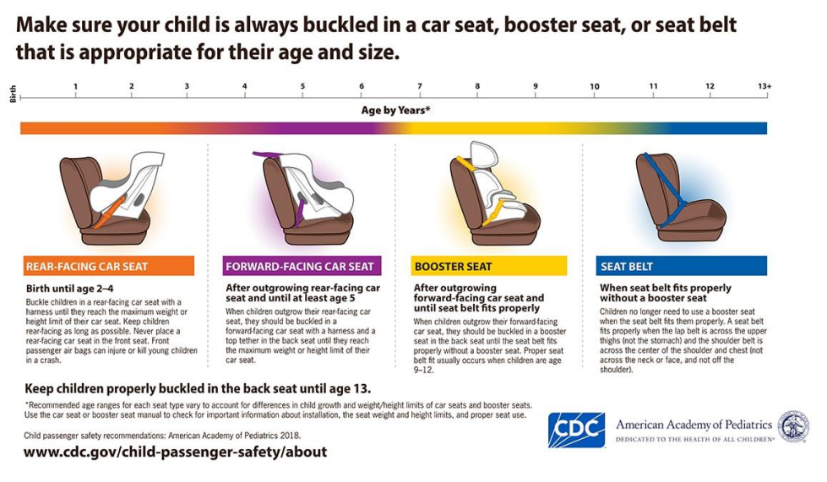
Precauciones al transportar niños
Asegúrese de que su hijo siempre va en una silla para auto, un asiento elevador o un cinturón de seguridad adecuados para su edad y tamaño.
Nacimiento
Edad por años
SILLA DE AUTO AL REVÉS
SILLA DE AUTO HACIA ADELANTE
ASIENTO ELEVADOR
CINTURÓN DE SEGURIDAD
Desde el nacimiento hasta 2-4 años
Abroche al niño en una silla de seguridad orientada hacia atrás con el cinturón hasta que llegue al límite máximo de peso o altura de su asiento. No coloque la silla de auto orientada hacia atrás en el asiento delantero. Los airbags del pasajero delantero pueden lastimar o matar a los niños pequeños en accidentes.
Luego de que supere la edad de la silla de auto orientada hacia atrás y hasta los 5 años como mínimo
Cuando los niños superen la edad de la silla orientada hacia atrás, deben ir abrochados en una silla orientada hacia delante con un arnés y una correa superior en el asiento trasero hasta que alcancen el peso máximo o el límite de altura de la silla de auto.
Luego de que supere el asiento orientado hacia delante y hasta que el cinturón de seguridad se ajuste correctamente
Cuando el niño supere el asiento orientado hacia delante, se debe abrochar en un asiento elevador en el asiento trasero hasta que el cinturón de seguridad se ajuste correctamente sin este. El ajuste correcto del cinturón de seguridad suele ser cuando los niños tienen entre 9 y 12 años.
Cuando el cinturón de seguridad se ajusta correctamente sin un asiento elevador
Los niños ya no necesitan un asiento elevador cuando el cinturón de seguridad se ajusta correctamente. El cinturón de seguridad se ajusta correctamente cuando el cinturón subabdominal pasa por la parte superior de los muslos (no el estómago) y el cinturón del hombro pasa por el centro del hombro y el pecho (no por el cuello o la cara, ni por fuera del hombro).
Mantener a los niños correctamente abrochados en el asiento trasero hasta los 13 años.
*Los intervalos de edad recomendados para cada tipo de asiento varían por las diferencias del crecimiento del niño y los límites de peso o altura de los asientos de coche y los asientos elevadores. Utilice el manual del asiento de seguridad o del asiento elevador para consultar información importante sobre la instalación, los límites de peso y altura del asiento y el uso correcto del mismo.
Recomendaciones de seguridad para niños pasajeros: American Academy of Pediatrics 2018
www.cdc.gov/child-passenger-safety/about

Slide 89
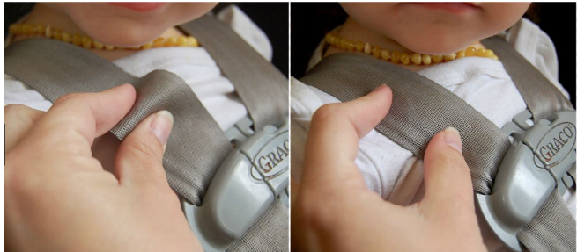
Precauciones al transportar niños: prueba del pellizco
Muy suelto
Correcto
“Las dos grandes causas del mal uso de las sillas de auto son la colocación incorrecta del arnés y la ropa voluminosa. La prueba del pellizco que se muestra aquí es una forma de verificar que el arnés está ajustado lo suficiente. Se le deben quitar al niño las prendas voluminosas, como los abrigos de invierno, antes de colocarlo en la silla”.
Notes:
Puntos de discusión/notas del facilitador
Presente esta diapositiva explicando que la mejor práctica es que las sillas de auto sean instaladas por un técnico capacitado o revisadas durante un evento de sillas de auto
Explique que los proveedores pueden utilizar la información del contacto que aparece en esta diapositiva para ponerse en comunicación con un técnico capacitado en su zona.
Explique que esta persona de contacto puede ayudarles a asegurarse de que tienen la silla de auto adecuada y ayudarles a encontrar una opción de bajo costo si necesitan una diferente
Explique que las siguientes diapositivas muestran algunos errores comunes que la personas cometen al utilizar las sillas de auto
Comparta que esta diapositiva muestra la prueba de pellizco, que se utiliza para asegurarse de que las correas de la silla de auto están lo suficientemente apretadas
Describa cómo realizar la prueba del pellizco:
Una vez que el niño esté asegurado en su silla de auto, asegúrese de que el cinturón esté bien abrochado y pase por las ranuras correctas de la silla
Con el broche del pecho colocado a la altura de la axila del niño, pellizque la correa en el hombro del niño
Si puedes pellizcar la correa, está demasiado floja y habrá que volver a apretar el cinturón
Puntos de discusión/notas del facilitador
Presente esta diapositiva explicando que la mejor práctica es que las sillas de auto sean instaladas por un técnico capacitado o revisadas durante un evento de sillas de auto
Explique que los proveedores pueden utilizar la información del contacto que aparece en esta diapositiva para ponerse en comunicación con un técnico capacitado en su zona.
Explique que esta persona de contacto puede ayudarles a asegurarse de que tienen la silla de auto adecuada y ayudarles a encontrar una opción de bajo costo si necesitan una diferente
Explique que las siguientes diapositivas muestran algunos errores comunes que la personas cometen al utilizar las sillas de auto
Comparta que esta diapositiva muestra la prueba de pellizco, que se utiliza para asegurarse de que las correas de la silla de auto están lo suficientemente apretadas
Describa cómo realizar la prueba del pellizco:
Una vez que el niño esté asegurado en su silla de auto, asegúrese de que el cinturón esté bien abrochado y pase por las ranuras correctas de la silla
Con el broche del pecho colocado a la altura de la axila del niño, pellizque la correa en el hombro del niño
Si puedes pellizcar la correa, está demasiado floja y habrá que volver a apretar el cinturón

Slide 90
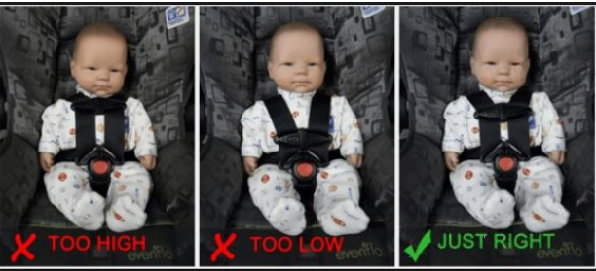
Precauciones al transportar niños: broche de pecho
Muy alto
Muy bajo
Correcto
Si desea encontrar un técnico certificado en seguridad de niños pasajeros que pueda revisar su asiento sin costos, envíe un correo electrónico o llame a Kara Rueckert RueckertK1@michigan.gov 517-284-3066
Notes:
Puntos de discusión/Notas orientativas
Presenta esta diapositiva explicando que la mejor práctica es que los asientos de seguridad para autos los instale un técnico capacitado o se revisen durante un evento sobre asientos de seguridad para automóviles.
Comunica que los proveedores pueden utilizar la información de contacto que aparece en esta diapositiva para contactar a una persona que los pueda poner en contacto con un técnico capacitado en su zona.
Explica que esta persona de contacto puede ayudarles a asegurarse de que tienen el asiento de seguridad adecuado y a encontrar una opción de bajo costo si necesitan otro.
Explica que esta diapositiva muestra dónde debe colocarse el clip del pecho (debe estar a la altura de la axila del niño).
La posición del arnés cambia. En el caso de los asientos orientados hacia atrás, debe estar a la altura del hombro del niño o por debajo. En el caso de los asientos orientados hacia delante, debe estar a la altura del hombro del niño o por encima.

Slide 91
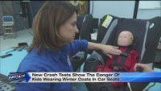
Precauciones en la transportación de niños: Chaquetas de invierno
Notes:
Puntos de discusión/notas del facilitador
Presente esta diapositiva explicando que un aspecto de la seguridad de las sillas de auto que ha cambiado con el tiempo tiene que ver con los abrigos de invierno
Explique que los abrigos no deben llevarse por debajo de la correa de una silla de auto (incluye a los bebés, niños pequeños y niños mayores) porque el volumen del abrigo hará que parezca que las correas están lo suficientemente ajustadas para pasar la prueba de pellizco cuando no lo están
Presente y muestre el vídeo (demuestra este peligro mediante una prueba de choque)
Pregunte a los proveedores qué les ha llamado la atención del vídeo
Video Link
https://www.youtube.com/watch?v=yA7r92TFMY8

Slide 92
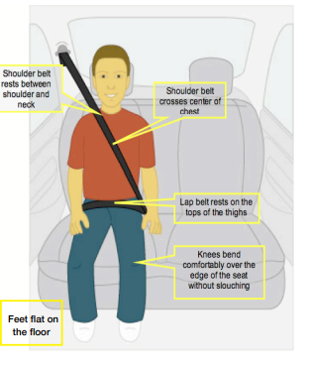
Precauciones al transportar niños: asientos elevadores
Los niños que hayan superado los requisitos de edad, estatura y peso para un asiento de seguridad orientado hacia delante, que sean menores de 8 años o que midan menos de 1,49 m (4’9”) deben utilizar un asiento elevador.
La práctica más segura es que los niños sigan utilizando el asiento elevador hasta que el cinturón de seguridad se ajuste perfectamente a sus muslos y hombros.
El cinturón de hombro está entre el hombro y el cuello
El cinturón cruza por el medio del pecho
El cinturón subabdominal se apoya en la parte superior de los muslos
Dobla las rodillas cómodamente sobre el borde del asiento sin encorvarse
Los pies descansan sobre el piso
Notes:
Puntos de discusión/notas del facilitador
Presente esta diapositiva explicando que esta imagen muestra cómo saber si un niño (que debe medir por lo menos 4’9”) es lo suficientemente grande para sentarse en un asiento sin elevador
Explique que los asientos elevados son para los niños que han superado un asiento con respaldo pero que todavía no se ajustan correctamente al asiento del coche
Explique que los asientos elevados deben utilizarse siempre con un cinturón de hombro Y un cinturón de cadera; nunca deben utilizarse sólo con un cinturón de cadera
Explique que el cinturón de hombro nunca debe ir por detrás de la espalda del niño
Comparta que una pregunta común es "¿Cuándo pueden los niños empezar a sentarse sin un asiento elevador?"
Refiérase al gráfico de la diapositiva y explique que todo esto debe ser cierto en un niño antes de que pueda sentarse sin un asiento elevador:
El cinturón de hombro debe quedar entre el hombro y el cuello
El cinturón de hombro debe cruzar el centro del pecho
El cinturón de cadera debe colocarse en la parte superior de los muslos.
Las rodillas deben doblarse cómodamente sobre el extremo del asiento, sin encorvarse ni inclinarse.
Los pies deben estar apoyados en el suelo
Recuerde a los proveedores que es muy recomendable que la silla de auto sea instalada por un técnico capacitado o que sea revisada durante un evento, así como tratar de evitar el traslado de las sillas de un auto a otro.
Recuérdeles que pueden utilizar la información de contacto de esta diapositiva para ponerse en comunicación con un técnico capacitado en su zona.

Slide 93
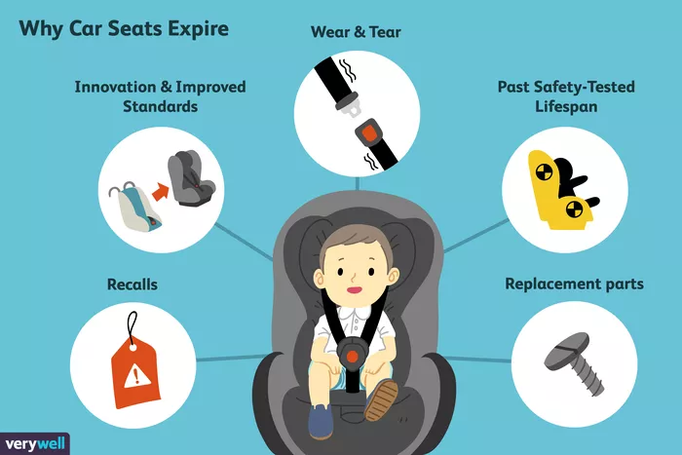
Precauciones al transportar niños: vencimiento de la silla de auto
Razones porque la silla de auto se vence
Uso y desgaste
Uso y desgaste
Innovación y estándares mejorados
Utilidad comprobada con seguridad
Reemplazo de partes
Retiro
Notes:
Puntos de discusión/Notas orientativas
Presenta esta diapositiva explicando que los asientos de seguridad para autos caducan.
Explica que los asientos de seguridad para autos caducan por muchas razones, entre ellas las mejoras tecnológicas, los cambios en las normas de seguridad, el desgaste de los materiales por el uso general y la exposición a temperaturas extremas, así como las piezas de repuesto.
Los asientos de seguridad también pueden estar defectuosos si hubo un accidente de tráfico. Nunca utilices un asiento de seguridad que haya estado involucrado en un accidente. Además, si no estás seguro del historial de uso del asiento de seguridad, no lo utilices.
Recuerda que los asientos de seguridad para autos también pueden ser retirados y explica que la Administración Nacional de Seguridad Vial en Carreteras ofrece en su sitio web (www.nhtsa.gov/recalls) una lista de todos los retiros de asientos infantiles para autos de los últimos 10 años.
Fuentes
https://www.verywellfamily.com/the-facts-about-car-seat-expiration-284382
https://www.nhtsa.gov/recalls
Sources
https://www.verywellfamily.com/the-facts-about-car-seat-expiration-284382
https://www.nhtsa.gov/recalls

Slide 94

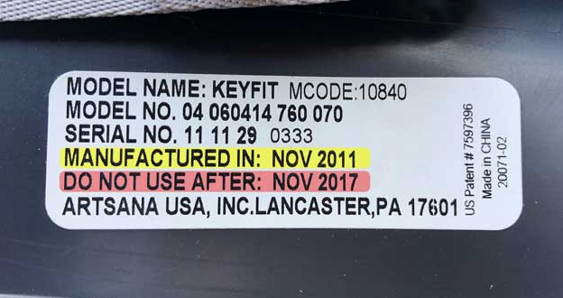
Precauciones al transportar niños: vencimiento de la silla de auto
Hecho en/Fabriqué en 2015-03-20
(año|mes|día)/(année|mois|jour)
Nombre/Nom Maestro
Modelo/modèle 3102198 PQ 2
Fabricado En/fabriqué en USA
Expira en/Expire le 2021-03-18
MODELO: KEYFIT MCODE: 10840
MODELO NO. 04 060414 760 070
SERIE NO. 11 11 29 0333
FABRICADO EN: NOV 2011
USAR HASTA: NOV 2017
ARTSANA USA, INC. LANCASTER, PA 17601
US Patent #7597396
Made in CHINA
20017-02
Notes:
Puntos de discusión/Notas orientativas
Presenta la última diapositiva de esta sección explicando que hay una etiqueta en el asiento que indica la fecha de caducidad.
Ten en cuenta que los asientos de seguridad para autos difieren en su capacidad y en sus instrucciones de instalación, por lo que es importante consultar el manual o la etiqueta para garantizar la precisión. La etiqueta también identificará la fecha de fabricación y de caducidad.
Comparte que esta etiqueta se encuentra a menudo en el lateral o en la parte trasera del asiento y haz referencia a los ejemplos de la diapositiva.
Resalta que, si los proveedores no encuentran la fecha de caducidad, deben comprobar la fecha de fabricación y ponerse en contacto con el fabricante por teléfono, internet, etc.
Repasa estos puntos finales sobre la seguridad de los asientos infantiles para autos:
Insiste a los proveedores en que, si alguna vez se plantean utilizar una silla de auto usada, se aseguren del historial de la silla y nunca usen una silla que haya tenido un accidente.
Comunica que la mejor práctica es que, si no conocen los detalles y el historial completo de la silla de auto, no la compren.
Pregunta a los proveedores qué dudas pueden tener aún sobre el transporte de niños.
Fuente
https://www.verywellfamily.com/the-facts-about-car-seat-expiration-284382

Slide 95
Oportunidades de capacitación
Notes:
Puntos de discusión/notas del facilitador
Presente las oportunidades de entrenamientos

Slide 96
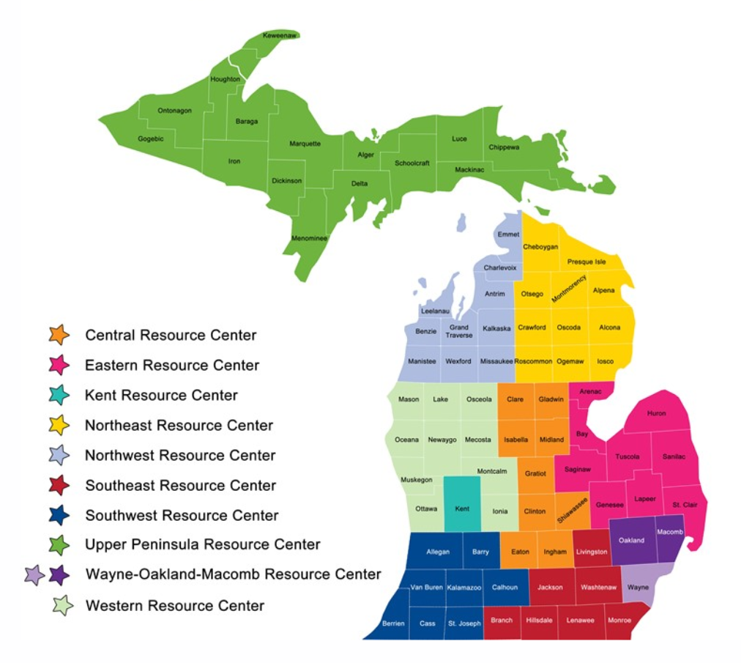
Resource Centers
Línea Gratuita: 1.877.614.7328
Visítenos:
Centro de Recursos Central
Centro Recursos de Oriental
Centro Recursos de Kent
Centro de Recurso de Noreste
Centro de Recursos de Noroeste
Centro de Recursos Sureste
Centro de Recursos Suroeste
Centro de Recursos de la Península Superior
Centro de Recursos de Wayne-Oakland-Macomb
Centro de Recursos Occidental
Notes:
Puntos de discusión/notas del facilitador
Explique la función de los Centros de Recursos estatales, recordando a los proveedores que cualquier pregunta sobre su solicitud, facturación o aprobación de LEP deberá ser aclarada por los CDC
Refiera a los proveedores al lugar donde se encuentra la información de contacto de los CDC en la sala en la que se imparte la capacitación y/o hágales saber que la información también estará en una diapositiva al final de esta sección
Si los participantes en la capacitación son virtuales, recuérdeles que pueden encontrar y/o conectarse con su recurso local visitando greatstarttoquality.org o llamando al 1-877-614-7328 e ingresando su código postal

Slide 97
License Exempt Providers
Nivel 1
Realización de la Orientación Great Start to Quality.
Nivel 2
Realización del Nivel 1 y 10 horas de capacitación fundamental aprobada de Nivel 2 anualmente
Nivel 3
20 horas de capacitación de Nivel 2
y mínimo
10 horas de implementación
de un plan aprobado de Mejora de Calidad.
Notes:
Puntos de discusión/notas del facilitador
Comparta con los proveedores que son parte de un gran esfuerzo en Michigan para apoyar a las personas que brindan cuidados a los niños
Explique que parte de este esfuerzo incluye oportunidades para que los proveedores mejoren la calidad del cuidado que brindan
Destaque que el LEPPT (la capacitación de hoy) cumple con el requisito de que los proveedores obtengan el Nivel 1
Comparta que, después de completar esta capacitación, los proveedores tienen la opción de alcanzar el Nivel 2 y aumentar significativamente la tarifa por hora que se les paga a través de los padres
Explique que para alcanzar el Nivel 2 es necesario que los proveedores realicen 10 horas adicionales de entrenamiento en MiRegistry
Haga hincapié en que las formaciones de nivel 2 deben completarse en MiRegistry para que cuenten
Aclare que mantener el nivel 2 requiere 10 horas adicionales en los siguientes 12 meses, cada año

Slide 98
Oportunidades de Capacitación: Horas de capacitación para la Tarifa de nivel 2
10 horas de entrenamiento aprobado aumentarán su tasa de subsidio
Las clases deben tener una duración mínima de una hora.
Las capacitaciones deben ser tomadas anualmente para mantener la tarifa de subsidio incrementada
Todas los cursos de formación del calendario de MiRegistry están aprobados, excepto LEPPT.
Notes:
Puntos de discusión/notas del facilitador
Repase los puntos de la diapositiva:
10 horas de formación aprobada aumentarán su tasa de subvención
Recuerde a los proveedores la importancia de comunicarse con los padres si alcanzan el nivel 2 para que quede claro que el aumento se les pagará a ellos
Explique que, incluso si alcanzan el nivel 2 a mitad de un período, el aumento de la tarifa por hora se retrotrocerá a la fecha en que lo hayan alcanzado
Explique que el aumento de tarifa se reflejará en el siguiente período de pago
La formación debe tener una duración mínima de una hora
La formación debe realizarse anualmente para mantener el aumento de la tasa de subvención
Recuérdele a los proveedores que, para mantener el aumento de la tarifa/nivel 2, deben completar 10 horas de formación aprobada cada período de 12 meses a partir de la fecha en que logren las 10 horas, de lo contrario su estatus de nivel 2 expirará
Cada vez que un proveedor complete 10 horas adicionales de formación, recibirá una nueva fecha de inicio y finalización del nivel 2
Proporcione lo siguiente como ilustración del nivel 2
Historia del proveedor: Un proveedor tiene un Nivel 2 con una fecha de inicio del 2/4/22 y una fecha de finalización del 2/4/23
Para mantener su nivel 2, el proveedor deberá completar 10 horas adicionales de formación antes del 2/4/23
Ejemplo 1: El proveedor completa 6 horas de formación el 16/4/22 y 4 horas de formación el 1/2/23
El proveedor completó 10 horas adicionales (6+4) de entrenamiento y recibirá una nueva tarifa de Nivel 2 con fecha de inicio del 2/1/23 y fecha de finalización del 2/1/24
La fecha de inicio del Nivel 2 es la fecha en la que el proveedor completó la 10ª hora de formación
Ejemplo 2: El proveedor completó 6 horas de formación el 16/4/22 y 4 horas de formación el 10/8/22
El proveedor completó 10 horas adicionales (6+4) de formación y recibirá una nueva fecha de inicio del Nivel 2, el 10/8/22
De este modo, cada vez que un proveedor complete 10 horas adicionales de formación, recibirá una nueva fecha de inicio y finalización del nivel 2.
Todas las formaciones del calendario de MiRegistry están aprobadas, excepto la LEPPT
Recuerde a los proveedores que deberan esperar al menos hasta el día siguiente a la finalización de la LEPPT para comenzar más horas de formación y asegurarse de que su estado de Nivel 1 se refleje primero.

Slide 99

MiRegistry
Haga una búsqueda e inscríbase a la capacitación para cumplir las horas para el Nivel 2.
INFORMACIÓN DE CONTACTO
Teléfono: 833-386-9238
Fax: 888-825-9995
Correo electrónico: support@miregistry.org
Página de internet: www.miregistry.org
Notes:
Puntos de discusión/notas del facilitador
Explique las funciones de MiRegistry basándose en los intereses/necesidades de los proveedores en su sesión
Muestre a los proveedores los recursos de MiRegistry y hable de las preguntas frecuentes y los trucos.
Cómo buscar cursos de entrenamiento.
Cómo inscribirse en los cursos de capacitación
Cómo acceder a la capacitación en línea (recomendaría utilizar el curso obligatorio de actualización en materia de salud y seguridad)
No utilice demasiados filtros de búsqueda
Anime a los proveedores a seguir la información en su teléfono y a inscribirse ellos mismos en las capacitaciones
Recuerde a los proveedores de su región dónde pueden ver los próximos cursos de capacitación (sígalos en Facebook)
Recuerde a los proveedores que deberán realizar el curso de actualización de salud y seguridad cada año

Slide 100
Información sobre el programa de cuidado y desarrollo infantil
www.Michigan.gov/childcare
866-990-3227
517-284-7529
Notes:
Puntos de discusión/notas del facilitador
Aliente a los proveedores a introducir esta información en sus teléfonos si aún no han tenido la oportunidad de hacerlo.

Slide 101

Primeros Auxilios Pediátricos y Reanimación Cardiopulmonar Pediátrica (RCP)
https://forms.office.com/r/b71Mg0aiSn
Notes:
Puntos de discusión/notas del facilitador
Introducir los Primeros Auxilios Pediátricos y la RCP
Esta sección debe ser completada por la entidad de Primeros Auxilios/Reanimación Cardiopulmonar aprobada por el Centro de Recursos

Slide 102
Conceptos básicos de RCP y primero auxilios
Notes:
Puntos de discusión/notas del facilitador
Este contenido no le certificará en RCP/Primeros Auxilios, pero cumple con el requisito para convertirse en un proveedor exento de licencia.
▪ Le recomendamos encarecidamente que se inscriba en una de nuestras sesiones presenciales si puede hacerlo en el futuro.
▪ Los proveedores entrenados en el curso de RCP y Primeros Auxilios pueden disminuir las consecuencias de lesiones y reducir el potencial de las condiciones con amenaza de muerte para los niños que cuidamos y con los que trabajamos. La siguiente sección de esta formación tratará sobre la reanimación cardiopulmonar y los primeros auxilios.

Slide 103

Qué es los primeros auxilios?
Se utiliza cuando se necesita tratamiento urgente ante una lesión o enfermedad
La lesión o enfermedad puede requerir o no tratamiento médico adicional
Notes:
Puntos de discusión/notas del facilitador
Veamos qué son los primeros auxilios.
▪ Los primeros auxilios se utilizan cuando se necesita un tratamiento de emergencia para una lesión o enfermedad.
▪ La lesión o enfermedad puede requerir o no un tratamiento médico adicional.
▪ Los primeros auxilios son importantes porque cuando se produce una lesión puede haber sólo momentos para proporcionar el tipo de atención que podría salvar una vida.

Slide 104
Qué es los primeros auxilios?
Heridas Abiertas
Sangrantes
Reacciones
alérgicas
Hemorragias
Ataques
Lesión en
la cabeza
Quemaduras
Shock
Envenamiento
Notes:
Puntos de discusión/notas del facilitador
▪ Hay muchos temas de primeros auxilios. Vamos a hablar de los que se enumeran aquí.
▪ En el caso de una hemorragia, que implica un sangrado grave, retire toda la ropa
o residuos de la herida y pon tu esfuerzo en detener la hemorragia.
Aplique un torniquete en la extremidad afectada, o un vendaje de presión si no es una extremidad del cuerpo. Haga que la persona se acueste. Inmovilice la zona afectada y llame al 911.
▪ Para una herida abierta menor que esté sangrando: limpie y aplique presión.
▪ La primera acción con las convulsiones es colocar al niño en el suelo y girarlo
y ponerlo de lado. Si se trata de un niño con antecedentes de convulsiones, debe haber debe haber un plan de cuidados en el que se hable de la medicación y los tratamientos. Siempre notifique a los padres de la convulsión. Si la convulsión no se resuelve rápidamente llame al 911.
▪ En el caso de reacciones alérgicas, observe al niño para detectar una reacción de anafilaxia. Si se percibe, inyecte epinefrina inmediatamente y llame al 911. Si el individuo deja de respirar, practique la reanimación cardiopulmonar. Esto se trata con más detalle en la sección de alergias alimentarias.
▪ Haga correr agua fría sobre la zona de la quemadura. No aplique pomada o manteca. Para cualquier cosa que no sea una quemadura muy leve se debe llamar al 911.
▪ En caso de envenenamiento, no provoque el vómito. Llame al teléfono de control de intoxicaciones y siga sus indicaciones.
▪ Si ve a un niño con la piel pálida y húmeda después de un traumatismo, puede estar en shock. Acuéstelo, eleve sus piernas, cúbralo con una manta y llame al 911.
▪ Si una lesión en la cabeza implica una hemorragia, sigue el tratamiento para una herida abierta sangrante. El tratamiento adicional para una lesión en la cabeza depende de la de la gravedad de la misma. Si es leve, aplique hielo envuelto en una toalla durante 20 minutos para reducir la hinchazón y el dolor. Repita la operación al cabo de una hora. Observe si hay signos de una posible lesión más grave, como pérdida de conciencia, cambios en el comportamiento, sangre o líquido por la nariz o el oído, convulsiones. Si se produce alguno de ellos llame al 911.
▪ Para una descripción completa de cómo reaccionar en cualquiera de estas circunstancias es importante contar con un certificado de primeros auxilios y seguir la formación impartida.

Slide 105
Atragantamiento
Notes:
Puntos de discusión/notas del facilitador
Este contenido no le certificará en RCP/Primeros Auxilios, pero cumple con el requisito para convertirse en un proveedor exento de licencia.
▪ Le recomendamos encarecidamente que se inscriba en una de nuestras sesiones presenciales si puede hacerlo en el futuro.
▪ Los proveedores entrenados en el curso de RCP y Primeros Auxilios pueden disminuir las consecuencias de lesiones y reducir el potencial de las condiciones con amenaza de muerte para los niños que cuidamos y con los que trabajamos. La siguiente sección de esta formación tratará sobre la reanimación cardiopulmonar y los primeros auxilios.

Slide 106

La reanimacion cardiopulmonar
Procedimiento que puede salvar vidas cuando el corazón de un bebé, niño o adulto deja de latir, o no puede respirar
Incluye el tratamiento de las vías respiratorias bloqueadas, la respiración de rescate y las compresiones torácicas
Notes:
Puntos de discusión/notas del facilitador
La reanimación cardiopulmonar suele denominarse RCP.
La RCP es un procedimiento que puede salvar vidas cuando el corazón de un bebé, un niño o un adulto deja de latir o no puede respirar.
La reanimación cardiopulmonar incluye el tratamiento de las vías respiratorias obstruidas, la respiración de rescate y compresiones torácicas.

Slide 107
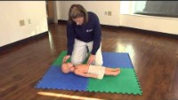
Compresiones torácicas niños de 1-12 años
Notes:
Puntos de discusión/notas del facilitador
Ahora vamos a cubrir las compresiones torácicas y las respiraciones de rescate.
▪ Al realizar la RCP en un adulto, utilice las dos manos y presione 5 cm o 2 inches hacia abajo.
Coloque el talón de una mano en el centro del pecho en el esternón.
Coloque el talón de la otra mano directamente encima de la primera. Entrelace los dedos.
Coloque los hombros directamente sobre las manos. Mantenga los brazos rectos y oprima hacia abajo.
▪ Cuando aplique la RCP a un niño, utilice 2 manos y presione hacia abajo 2 pulgadas.
▪ Para un bebé utilice 2 dedos y presione hacia abajo 1 y ½ pulgadas.
▪ El ritmo debe ser de 100 compresiones torácicas por minuto, al estar trabajando con alguien, una estrategia para mantener la concentración es cantar la canción 'Staying Alive'. Esto puede ayudarle a programar sus compresiones para que sean 100 por minuto.
▪ Nota: Cuando esté realizando las compresiones, el ritmo y la cantidad no cambian. Sin embargo, la fuerza de la compresión varía con los bebés,
niños y adultos.
▪ Cuando haga clic en las diapositivas, la tabla desaparecerá y los vídeos aparecerán. Para ver el vídeo, haga clic en cada uno de ellos.
▪ Ahora veamos cómo se ve en acción para los bebés y los niños
Resource:
(30) Who to do CPR on a Child – Spanish – YouTube

Slide 108







CPR Steps
Compruebe que la zona es segura, acueste a la víctima en una superficie plana
Llame al 911 o pida a otra persona que lo haga
Compruebe si respira, si no respira inicie la RCP
Realiza 30 compresiones torácicas
Abra las vías respiratorias/incline la barbilla hacia atrás
Realiza dos respiraciones de rescate
Repita la operación hasta que llegue la ambulancia o el desfibrilador externo automático (DEA)
Notes:
Puntos de discusión/notas del facilitador
Compruebe que la zona es segura y acueste a la víctima. Si la zona parece segura, acércate a la víctima por el costado. Toca su hombro y grita "Oye, ¿estás bien?". Si la víctima no responde, se trata de una emergencia
Si hay otra persona, envíela a llamar al 911. Si hay un DEA cerca, envíelo a buscarlo. Si la víctima es un adulto y usted está solo, es posible que tenga que conseguir un teléfono y el DEA antes de iniciar la RCP en un adulto. Si la víctima es un niño o un bebé y usted está solo, realice la RCP durante 2 minutos antes de salir para llamar al 911
Compruebe la respiración. Si no respira, inicie la RCP. Mire el pecho de la víctima durante 5-10 segundos para evaluar la respiración antes de empezar la RCP. Recuerde mirar, escuchar y sentir. Busque la elevación del tórax. Escuche si hay flujo de aire. Sienta el movimiento del aire.
Realice 30 compresiones torácicas.
▪ Abra las vías respiratorias e incline la barbilla hacia atrás. Para abrir las vías respiratorias coloque una mano sobre la frente y aplique una presión firme y hacia atrás. Coloque los dedos de la otra mano en la parte ósea de la mandíbula y levante el mentón.
▪ Realice dos respiraciones de rescate. Para las respiraciones boca a boca, abra la vías respiratorias y apriete la nariz. Inhale una respiración de tamaño normal, selle su boca sobre la boca de la víctima y dé dos respiraciones durante 1 segundo cada una.
▪ Repítalo hasta que llegue la ambulancia o alguien con un DEA. Repita este ciclo y continúe con la reanimación cardiopulmonar hasta que llegue la ayuda o esté demasiado agotado para continuar.
▪ Utilice la RCP cuando un adulto no respire o cuando sólo jadee ocasionalmente, y cuando no responda a las preguntas o a los golpecitos en el hombro. En niños y bebés, utilice la RCP cuando no estén respirando normalmente y no responden.

Slide 109

Ponga a prueba sus conocimientos escenarios
La bebé Anna se atraganta mientras come su almuerzo
Devonte se cae del escalador del parque infantil y se hace un corte sangrante en la rodilla.
Entras en la cocina y encuentras a tu compañera de trabajo, Emi, inconsciente en el suelo.
Notes:
Puntos de discusión/notas del facilitador
Si alguno de los participantes selecciona una respuesta incorrecta, explique de nuevo el procedimiento correcto en detalle antes de pasar al siguiente punto.
Vamos a realizar la última encuesta del día. Hay tres escenarios, por favor seleccione la mejor respuesta para cada escenario.
Actividad virtual
Establezca cada encuesta con respuestas de opción múltiple
Las respuestas siguientes son las respuestas correctas que deben incluirse en las opciones de elección múltiple
Bebé Anna - Acuéstela sobre su antebrazo, déle 5 palmadas en la espalda entre los omóplatos, luego gírela sobre su otro brazo, haga 5 compresiones en el pecho justo debajo de la línea del pezón. Repite este ciclo hasta que empiece a respirar o a llorar. Si no responde, llama al 911 y comienza la RCP.
Devonte - Limpia la herida y aplica presión con una gasa o apósito limpio
Emi - Comprueba la seguridad de la escena, pide ayuda e inicia la RCP
, begin CPR

Slide 110

Por favor, complete la encuesta posterior para que pueda recibir créditos por esta capacitación
https://forms.office.com/r/DDfynJsr5B
Notes:
Puntos de discusión/notas del facilitador
Guíe a los participantes para que completen la encuesta final y brinde el apoyo necesario
Recuerde a los proveedores que deben completar esta encuesta para recibir créditos por el curso
https://forms.office.com/r/DDfynJsr5B
*Asegúrese de que los participantes escriban este enlace directamente en su navegador; si hacen una búsqueda, aparecerá el pdf completo de LEPPT PowerPoint*.
Si la capacitación es virtual, escriba el enlace en la casilla del chat
En persona, puede hacer que los participantes le muestren sus pantallas con el mensaje de finalización de la encuesta o hacer que hagan una copia en papel (el instructor tendrá que introducirlas manualmente después del LEPPT )

Slide 111


